Slide 1


4
GUÍA DIDÁCTICA DE LA LECCIÓN DE ESCUELA SABÁTICA
IV TRIMESTRE · OCTUBRE – DICIEMBRE 2026
EL DON
DE PROFECÍA
PARA ALUMNOS Y MAESTROS
DR. TITO GOICOCHEA M. - NEED DSA

Slide 2
Contenido
El don de profecía · IV Trimestre · Octubre – Diciembre 2026
01
El Creador habla
3 oct
08
Interpretación de los escritos proféticos
21 nov
02
El llamado de un profeta
10 oct
09
Poniendo a prueba a los profetas
28 nov
03
Profetas del Antiguo Testamento
17 oct
10
Autoridad y relevancia proféticas
5 dic
04
Profetas del Nuevo Testamento
24 oct
11
Manifestación profética en momentos cruciales
12 dic
05
Revelación e inspiración
31 oct
12
Revelaciones proféticas del fin de los tiempos
19 dic
06
Los escritos proféticos
7 nov
13
Bendiciones de la palabra profética
26 dic
07
¡Escuchen esto!
14 nov
DR. TITO GOICOCHEA M. · NEED DSA

Slide 3
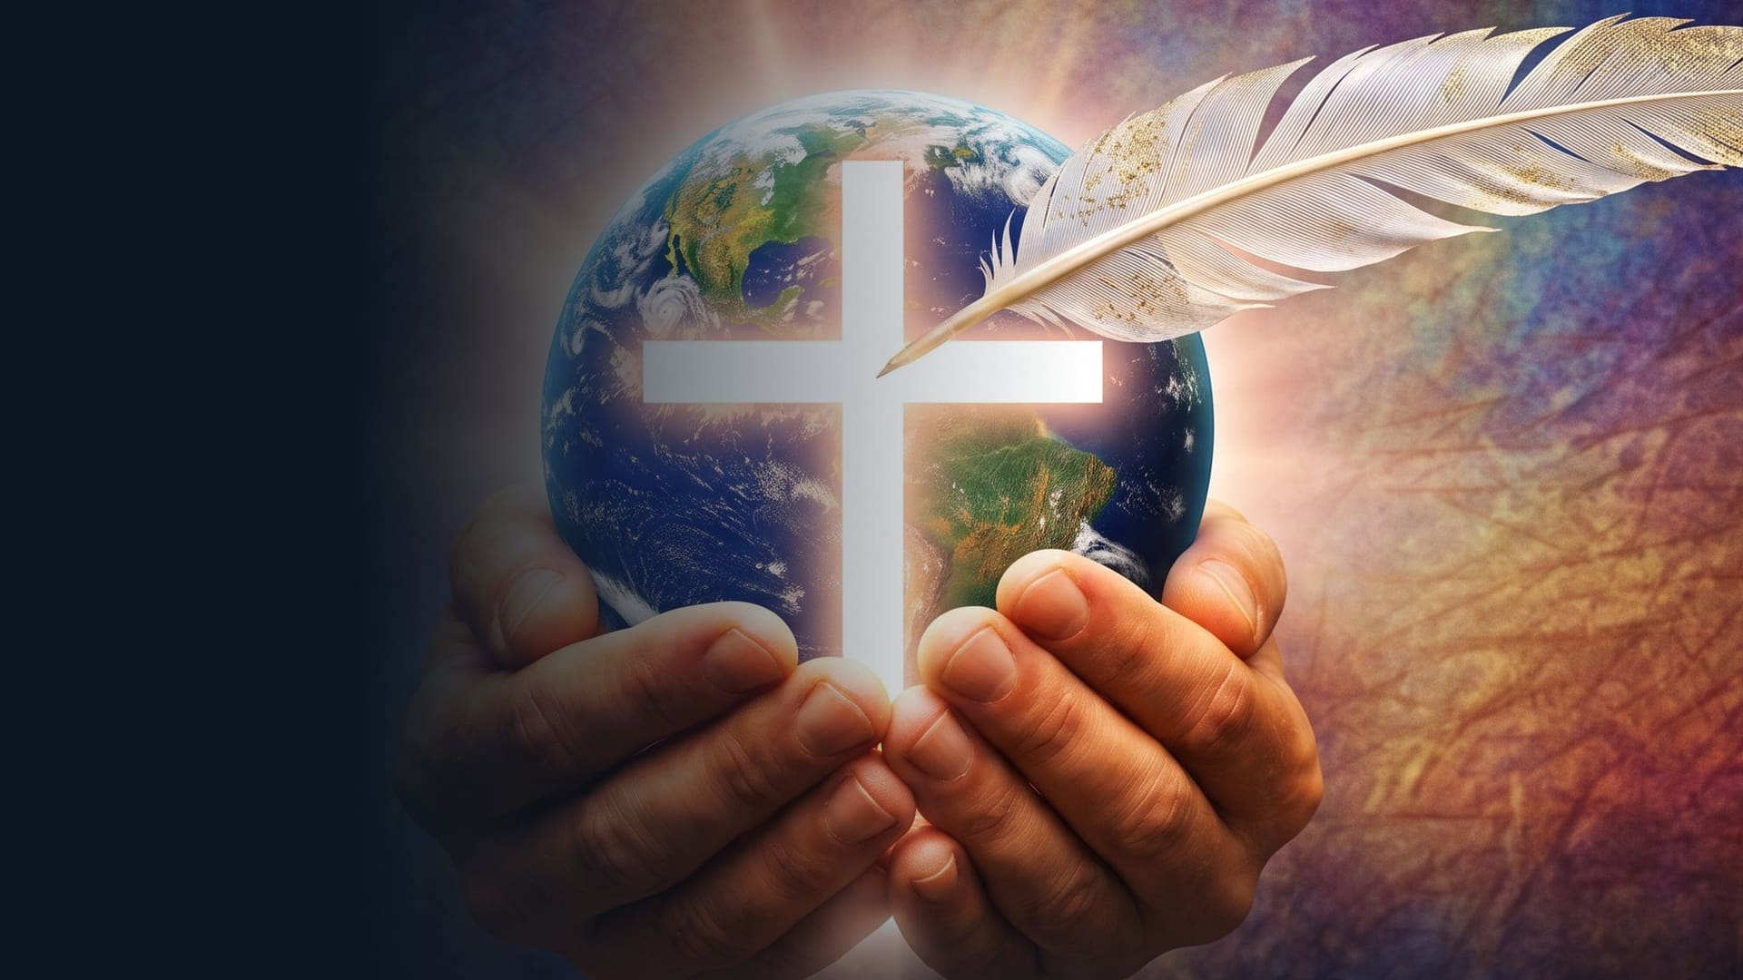
EL DON DE PROFECÍA
Guía didáctica · Escuela Sabática de Adultos · IV Trimestre 2026
01
LECCIÓN
1 de 13
EL CREADOR HABLA
Para el sábado 3 de octubre de 2026
DR. TITO GOICOCHEA M. - NEED DSA
Notes:
Lección 1: El Creador habla. Sábado 3 de octubre de 2026.
Dé la bienvenida y presente el título. Pregunte: ¿qué les sugiere el título y la imagen?

Slide 4



MOTIVA · INICIO DEL TEMA
TEXTO PRINCIPAL DE LA SEMANA
“En el pasado, Dios habló muchas veces y de muchas maneras a nuestros padres mediante los profetas; pero en estos últimos días nos habló por su Hijo, a quien constituyó heredero de todo, por medio de quien hizo el universo”
Hebreos 1:1-2
DR. TITO GOICOCHEA M. · NEED DSA
LECCIÓN 1 · EL CREADOR HABLA
Notes:
Lean juntos el texto principal: Hebreos 1:1-2.
Pida a alguien que lo lea en voz alta y luego pregunte qué palabra o frase les llama más la atención.

Slide 5
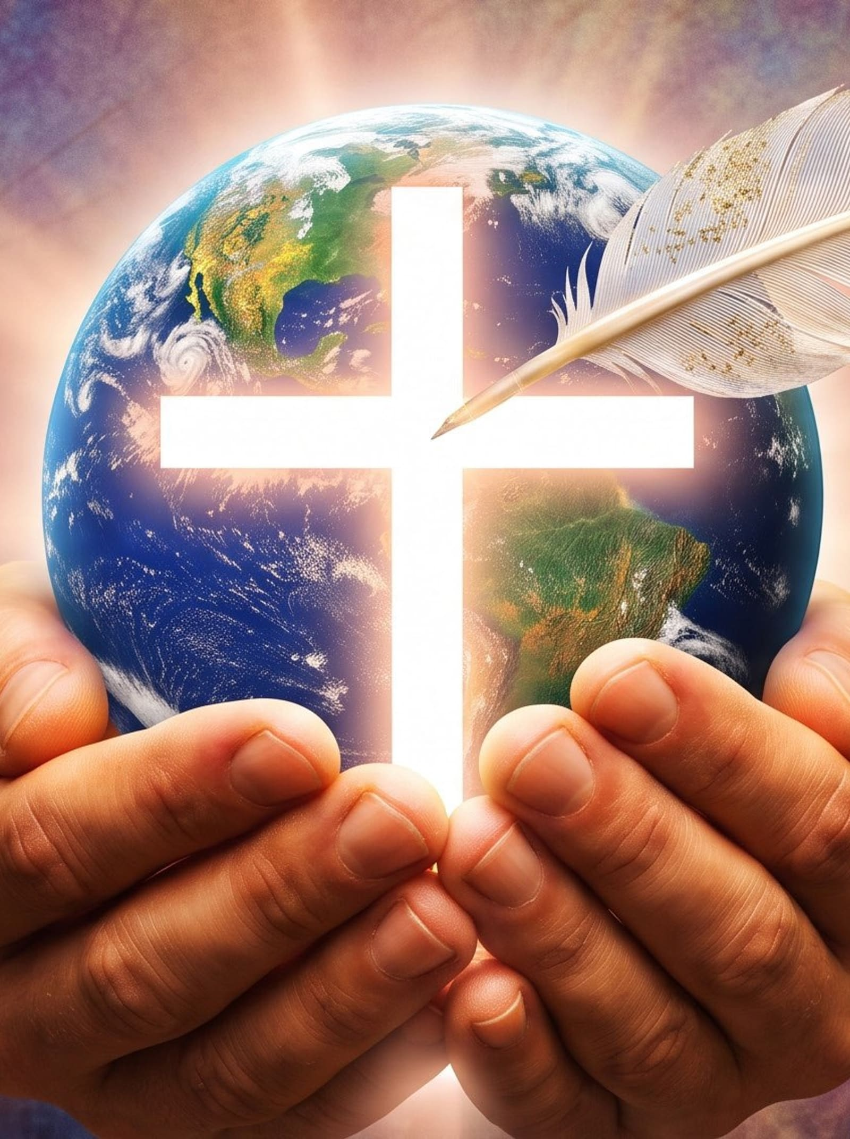

MOTIVA · INICIO DEL TEMA
Tema central
La tecnología nos permite hablar con quien está lejos, pero nada reemplaza el encuentro cara a cara. Fuimos creados para esa comunión directa con nuestro Creador, y el pecado la rompió. Sin embargo, Dios no se quedó callado: buscó a Adán en el jardín, habló por los profetas y, finalmente, nos habló por su Hijo.
DR. TITO GOICOCHEA M. · NEED DSA
Notes:
Tema central (resumen para el maestro):
La tecnología nos permite hablar con quien está lejos, pero nada reemplaza el encuentro cara a cara. Fuimos creados para esa comunión directa con nuestro Creador, y el pecado la rompió. Sin embargo, Dios no se quedó callado: buscó a Adán en el jardín, habló por los profetas y, finalmente, nos habló por su Hijo.
Sugerencia: cuente la idea con sus palabras en un minuto; no la lea.

Slide 6

GPS
Pregunta que orienta el estudio
Si el pecado me hace esconderme de Dios, ¿por qué él sigue tomando la iniciativa de buscarme y hablarme, y cómo estoy respondiendo hoy a su voz?
DR. TITO GOICOCHEA M. · NEED DSA
LECCIÓN 1 · EL CREADOR HABLA
Notes:
Pregunta GPS: Si el pecado me hace esconderme de Dios, ¿por qué él sigue tomando la iniciativa de buscarme y hablarme, y cómo estoy respondiendo hoy a su voz?
No la responda usted: deje 30 segundos de silencio y escuche 2 o 3 respuestas. Volverán a ella al final.

Slide 7

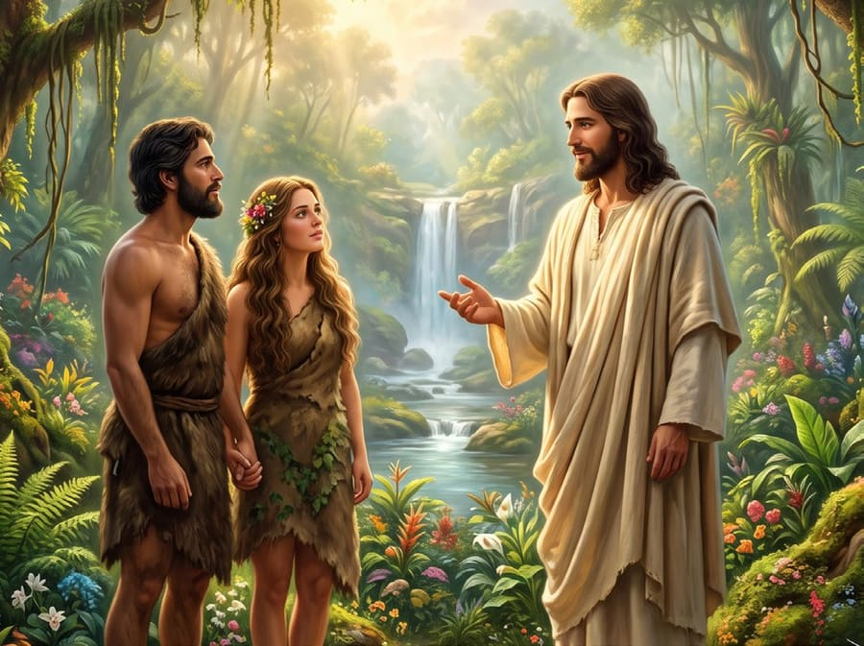

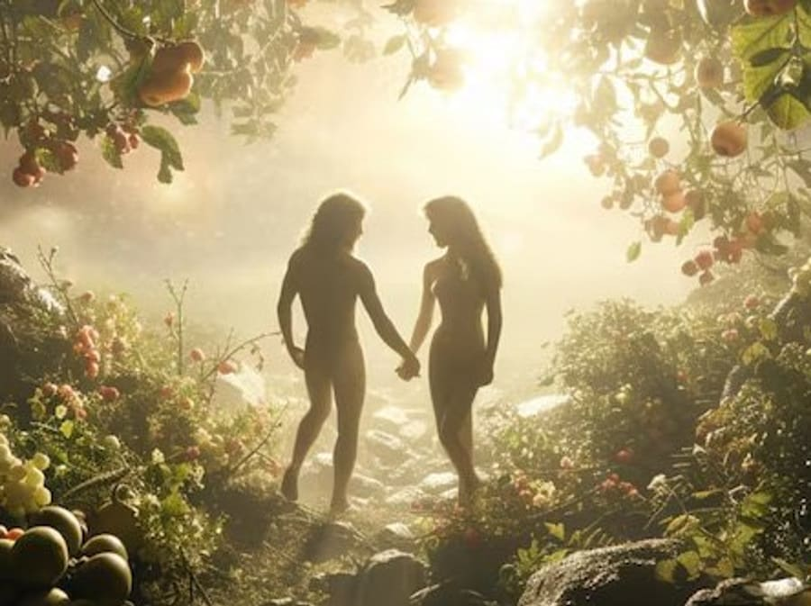
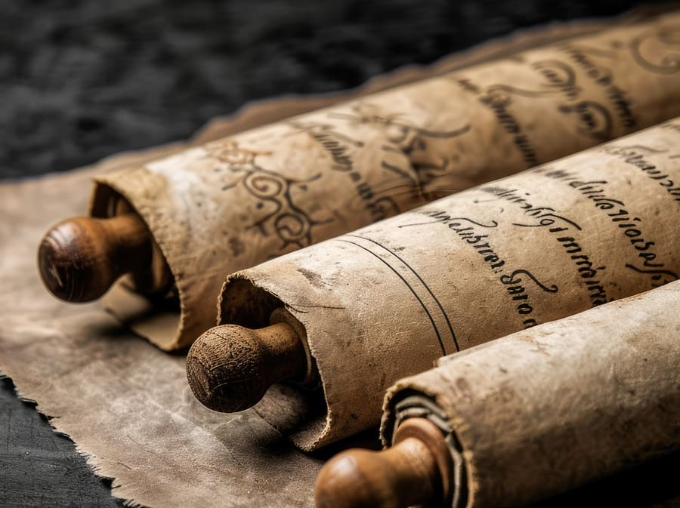
EXPLORA · ESTUDIO BÍBLICO
Cuatro lecciones de vida
1
2
3
4
Creados para hablar cara a cara
Escondidos del Dios que busca
Expulsados, pero con una promesa
Muchas maneras, una Palabra final
Génesis 1:27-28
Génesis 3:1-13
Génesis 3:14-24
Hebreos 1:1-2
DR. TITO GOICOCHEA M. · NEED DSA
LECCIÓN 1 · EL CREADOR HABLA
Notes:
Vista general de los cuatro puntos del estudio. Puede dividir la clase en cuatro grupos y asignar un punto a cada uno.

Slide 8
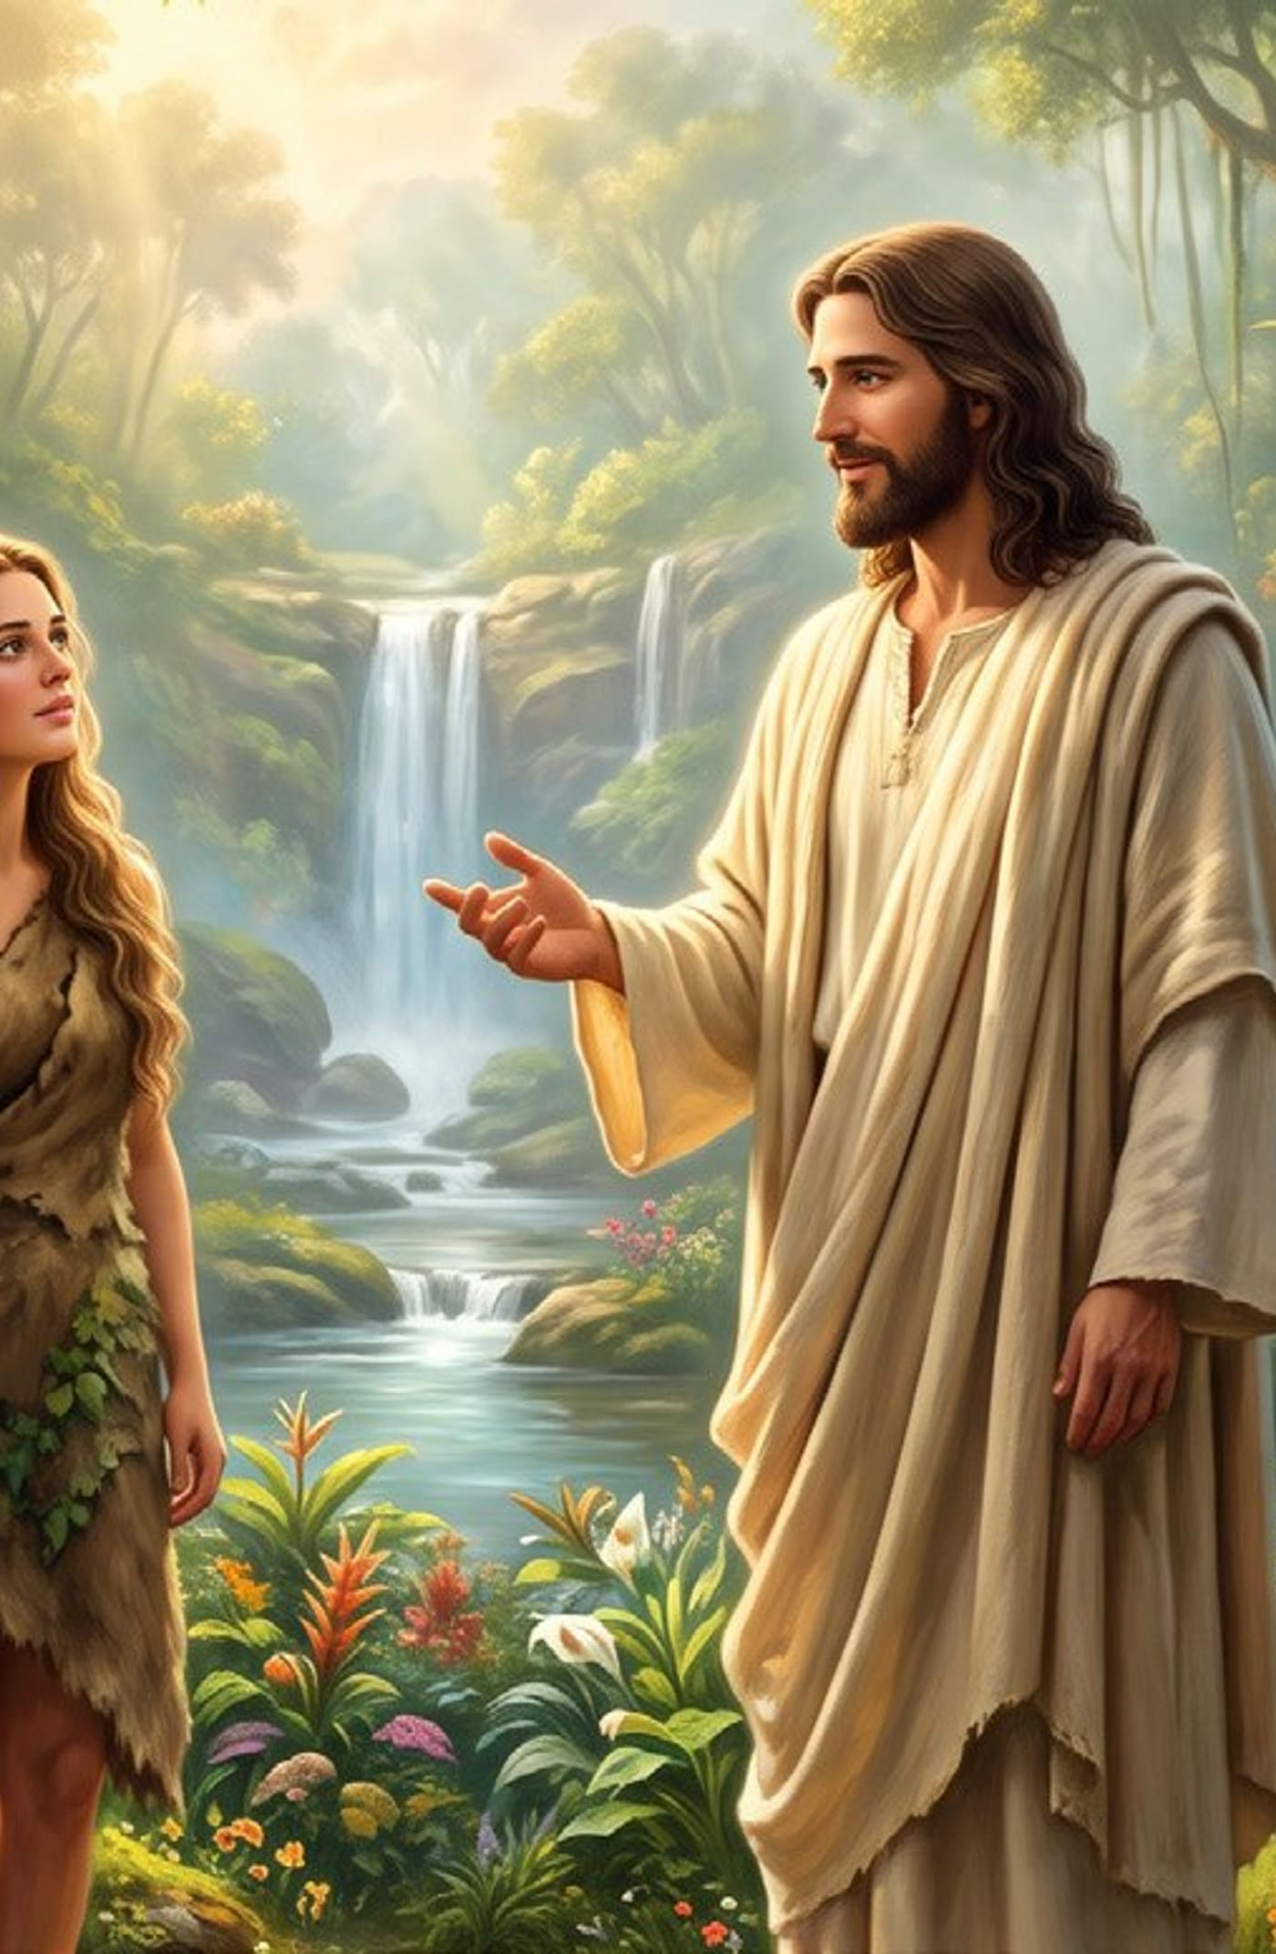

EXPLORA · PUNTO 1 DE 4
1
Creados para hablar cara a cara
¿Qué tipo de comunicación existía entre Dios y los seres humanos en el Edén, y qué la hacía posible? Génesis 1:27-28
Solo del ser humano se dice que fue creado “a imagen de Dios”; esa semejanza incluía la capacidad de relacionarse con él en comunión personal y de recibir sus instrucciones directamente (Génesis 2:15-17)
Dios creó a Eva porque “no es bueno que el hombre esté solo”: el matrimonio fue la primera institución social, un espacio para experimentar comunión con Dios y entre ambos (Génesis 2:18-23)
El sábado, parte esencial de la creación, fue apartado como tiempo especial de comunión entre Dios y sus hijos; en ese día experimentaban su amor de manera particular (Génesis 2:2-3; Éxodo 20:8-11)
APLICACIÓN PARA MI VIDA
Fui creado para la comunión, no para la soledad. Esta semana voy a cuidar los espacios que Dios me dio para encontrarme con él: un tiempo diario de oración y el sábado como cita fija, sin permitir que la pantalla los desplace.
DR. TITO GOICOCHEA M. · NEED DSA
LECCIÓN 1 · EL CREADOR HABLA
Notes:
Punto 1: Creados para hablar cara a cara
Pregunta: ¿Qué tipo de comunicación existía entre Dios y los seres humanos en el Edén, y qué la hacía posible? (Génesis 1:27-28)
• Solo del ser humano se dice que fue creado “a imagen de Dios”; esa semejanza incluía la capacidad de relacionarse con él en comunión personal y de recibir sus instrucciones directamente (Génesis 2:15-17)
• Dios creó a Eva porque “no es bueno que el hombre esté solo”: el matrimonio fue la primera institución social, un espacio para experimentar comunión con Dios y entre ambos (Génesis 2:18-23)
• El sábado, parte esencial de la creación, fue apartado como tiempo especial de comunión entre Dios y sus hijos; en ese día experimentaban su amor de manera particular (Génesis 2:2-3; Éxodo 20:8-11)
Aplicación para mi vida: Fui creado para la comunión, no para la soledad. Esta semana voy a cuidar los espacios que Dios me dio para encontrarme con él: un tiempo diario de oración y el sábado como cita fija, sin permitir que la pantalla los desplace.
Sugerencia: lean el texto bíblico, dejen que la clase responda la pregunta y luego complete con los puntos.

Slide 9

EXPLORA · PUNTO 2 DE 4
2
Escondidos del Dios que busca
¿Por qué Adán y Eva se escondieron de su Creador, y qué revela la pregunta “¿dónde estás?” sobre el corazón de Dios? Génesis 3:1-13
Satanás usó las palabras, las emociones y las promesas placenteras; al pecar, Adán y Eva perdieron la vestidura de esplendor que reflejaba la imagen divina, y la culpa los hizo rehuir a Dios, de quien nadie puede ocultarse (Salmo 104:1-2; Hebreos 4:13)
“¿Dónde estás?” era una pregunta retórica: Dios tomó la iniciativa de restablecer la comunicación; el verbo hebreo qara’ (“llamar”) es el mismo con que Dios llama a sus profetas (Génesis 3:9; Isaías 51:2)
Como el padre del hijo pródigo, Dios nunca se da por vencido; mientras Adán culpaba a Eva y Eva a la serpiente, él ya buscaba a sus hijos para darles esperanza (Lucas 15:20; Génesis 3:12-13)
APLICACIÓN PARA MI VIDA
Reconozco que, cuando peco, mi primer impulso es esconderme o culpar a otros, como Adán y Eva. Esta semana quiero responder al “¿dónde estás?” de Dios con honestidad: confesar sin excusas y dejar que su amor me traiga de regreso.
DR. TITO GOICOCHEA M. · NEED DSA
LECCIÓN 1 · EL CREADOR HABLA
Notes:
Punto 2: Escondidos del Dios que busca
Pregunta: ¿Por qué Adán y Eva se escondieron de su Creador, y qué revela la pregunta “¿dónde estás?” sobre el corazón de Dios? (Génesis 3:1-13)
• Satanás usó las palabras, las emociones y las promesas placenteras; al pecar, Adán y Eva perdieron la vestidura de esplendor que reflejaba la imagen divina, y la culpa los hizo rehuir a Dios, de quien nadie puede ocultarse (Salmo 104:1-2; Hebreos 4:13)
• “¿Dónde estás?” era una pregunta retórica: Dios tomó la iniciativa de restablecer la comunicación; el verbo hebreo qara’ (“llamar”) es el mismo con que Dios llama a sus profetas (Génesis 3:9; Isaías 51:2)
• Como el padre del hijo pródigo, Dios nunca se da por vencido; mientras Adán culpaba a Eva y Eva a la serpiente, él ya buscaba a sus hijos para darles esperanza (Lucas 15:20; Génesis 3:12-13)
Aplicación para mi vida: Reconozco que, cuando peco, mi primer impulso es esconderme o culpar a otros, como Adán y Eva. Esta semana quiero responder al “¿dónde estás?” de Dios con honestidad: confesar sin excusas y dejar que su amor me traiga de regreso.
Sugerencia: lean el texto bíblico, dejen que la clase responda la pregunta y luego complete con los puntos.

Slide 10

EXPLORA · PUNTO 3 DE 4
3
Expulsados, pero con una promesa
¿Cómo cambió el pecado nuestra comunicación con Dios, y qué esperanza recibieron Adán y Eva antes de salir del Edén? Génesis 3:14-24
Las iniquidades nos separaron de Dios: la tierra fue maldita, llegaron el dolor, el sudor y la muerte, y se perdió la comunicación directa cara a cara con el Creador (Isaías 59:2)
Desde entonces Dios habla mediado por símbolos y mensajeros: en el Sinaí el pueblo tembló ante su voz y necesitó a Moisés como intermediario entre Dios y ellos (Éxodo 19:16-22)
Génesis 3:15, el primer anuncio del evangelio, prometió un Redentor; las vestiduras que Dios les dio simbolizaban esa redención futura, y toda revelación posterior fluye de esta promesa (Génesis 3:15, 21; Juan 14:1-3)
APLICACIÓN PARA MI VIDA
Las consecuencias de mis malas decisiones son reales, pero no anulan la promesa. Esta semana, cuando sienta culpa o vergüenza por algo que hice, me aferraré a Génesis 3:15: el Salvador fue prometido apenas apareció el pecado, y también para mí.
DR. TITO GOICOCHEA M. · NEED DSA
LECCIÓN 1 · EL CREADOR HABLA
Notes:
Punto 3: Expulsados, pero con una promesa
Pregunta: ¿Cómo cambió el pecado nuestra comunicación con Dios, y qué esperanza recibieron Adán y Eva antes de salir del Edén? (Génesis 3:14-24)
• Las iniquidades nos separaron de Dios: la tierra fue maldita, llegaron el dolor, el sudor y la muerte, y se perdió la comunicación directa cara a cara con el Creador (Isaías 59:2)
• Desde entonces Dios habla mediado por símbolos y mensajeros: en el Sinaí el pueblo tembló ante su voz y necesitó a Moisés como intermediario entre Dios y ellos (Éxodo 19:16-22)
• Génesis 3:15, el primer anuncio del evangelio, prometió un Redentor; las vestiduras que Dios les dio simbolizaban esa redención futura, y toda revelación posterior fluye de esta promesa (Génesis 3:15, 21; Juan 14:1-3)
Aplicación para mi vida: Las consecuencias de mis malas decisiones son reales, pero no anulan la promesa. Esta semana, cuando sienta culpa o vergüenza por algo que hice, me aferraré a Génesis 3:15: el Salvador fue prometido apenas apareció el pecado, y también para mí.
Sugerencia: lean el texto bíblico, dejen que la clase responda la pregunta y luego complete con los puntos.

Slide 11
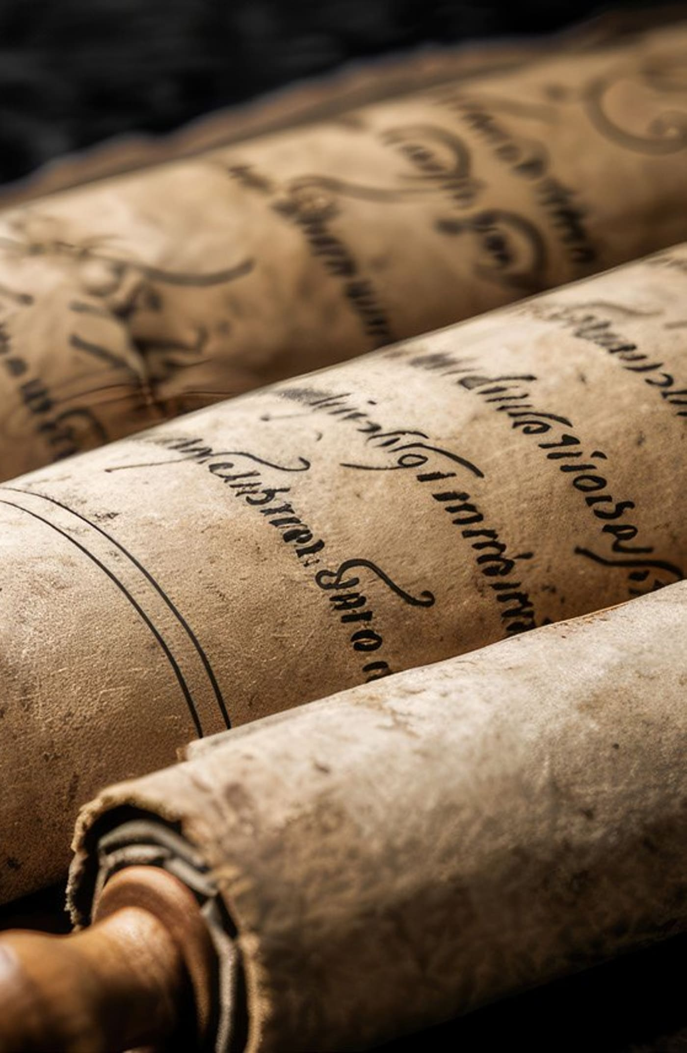
EXPLORA · PUNTO 4 DE 4
4
Muchas maneras, una Palabra final
¿De qué maneras ha hablado Dios a la humanidad desde la entrada del pecado, y cuál es la más eficaz? Hebreos 1:1-2
Dios habló “muchas veces y de muchas maneras”: por la creación, que revela su poder, y por profetas como Noé, Abraham, Moisés y Daniel, en sueños, visiones y teofanías (Romanos 1:19-20; Números 12:6)
Las Escrituras, inspiradas por Dios, conservan la voz de los profetas: allí aprendemos quién es él, quiénes somos, de dónde venimos y hacia dónde vamos, y recibimos orientación para vivir (2 Timoteo 3:16-17)
La revelación definitiva es Jesús: “El que me ha visto a mí ha visto al Padre”. Sus ovejas oyen su voz, y el Espíritu sigue guiándonos a toda la verdad (Juan 14:9; Juan 10:27-30; Juan 16:13)
APLICACIÓN PARA MI VIDA
Dios no ha dejado de hablarme: en la naturaleza, en la Biblia y sobre todo en Jesús. Esta semana leeré los Evangelios buscando conocer al Padre en el rostro de Cristo, y prestaré atención a su voz antes de tomar decisiones.
DR. TITO GOICOCHEA M. · NEED DSA
LECCIÓN 1 · EL CREADOR HABLA
Notes:
Punto 4: Muchas maneras, una Palabra final
Pregunta: ¿De qué maneras ha hablado Dios a la humanidad desde la entrada del pecado, y cuál es la más eficaz? (Hebreos 1:1-2)
• Dios habló “muchas veces y de muchas maneras”: por la creación, que revela su poder, y por profetas como Noé, Abraham, Moisés y Daniel, en sueños, visiones y teofanías (Romanos 1:19-20; Números 12:6)
• Las Escrituras, inspiradas por Dios, conservan la voz de los profetas: allí aprendemos quién es él, quiénes somos, de dónde venimos y hacia dónde vamos, y recibimos orientación para vivir (2 Timoteo 3:16-17)
• La revelación definitiva es Jesús: “El que me ha visto a mí ha visto al Padre”. Sus ovejas oyen su voz, y el Espíritu sigue guiándonos a toda la verdad (Juan 14:9; Juan 10:27-30; Juan 16:13)
Aplicación para mi vida: Dios no ha dejado de hablarme: en la naturaleza, en la Biblia y sobre todo en Jesús. Esta semana leeré los Evangelios buscando conocer al Padre en el rostro de Cristo, y prestaré atención a su voz antes de tomar decisiones.
Sugerencia: lean el texto bíblico, dejen que la clase responda la pregunta y luego complete con los puntos.

Slide 12
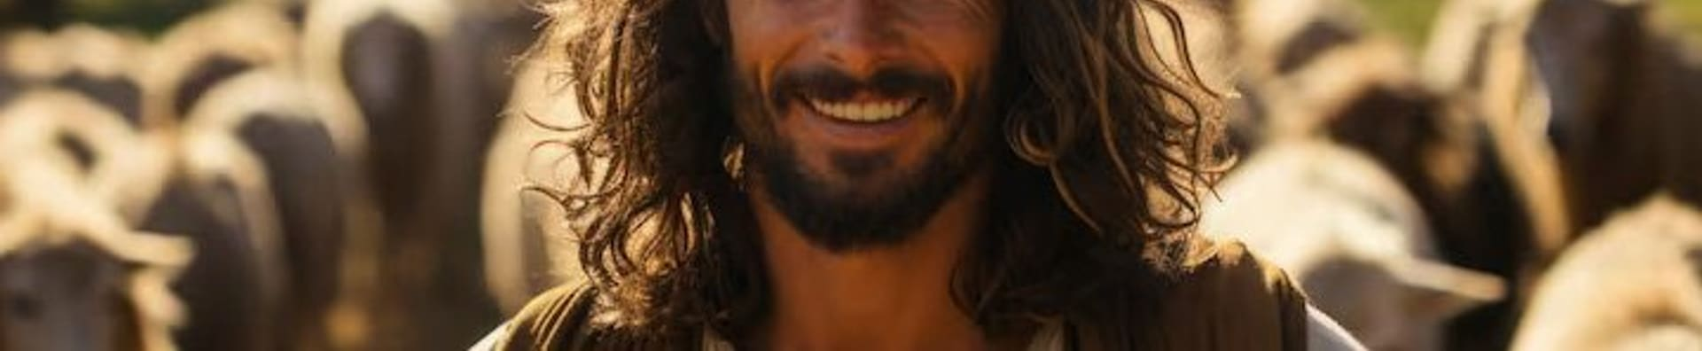


APLICA · REFLEXIÓN PERSONAL
“La fe embargaba ahora mi corazón. Sentía un inexplicable amor hacia Dios, y su Espíritu me daba testimonio de que mis pecados estaban perdonados. Cambié la opinión que tenía del Padre. Empecé a considerarlo como un padre bondadoso y tierno más bien que como un severo tirano que fuerza a los hombres a obedecerlo ciegamente.”
— Elena G. de White, Notas biográficas de Elena G. de White, p. 40
DR. TITO GOICOCHEA M. · NEED DSA
LECCIÓN 1 · EL CREADOR HABLA
Notes:
Cita: Elena G. de White, Notas biográficas de Elena G. de White, p. 40.
Pida a alguien que la lea. Pregunte: ¿qué frase resume mejor lo que estudiamos hoy?

Slide 13

Reflexiona
Un momento personal de introspección
¿Qué imagen de Dios llevo en el corazón — tirano severo o Padre tierno— y qué cambiaría esta semana en mi oración si lo viera como el Padre que sale a buscarme?
DR. TITO GOICOCHEA M. · NEED DSA
LECCIÓN 1 · EL CREADOR HABLA
Notes:
Reflexiona: ¿Qué imagen de Dios llevo en el corazón — tirano severo o Padre tierno— y qué cambiaría esta semana en mi oración si lo viera como el Padre que sale a buscarme?
Dé un minuto de silencio para que cada uno responda en su corazón o lo escriba.

Slide 14

CREA · MI DECISIÓN
Mi desafío para esta semana
Marca tu respuesta honesta:
Apartaré cada día de esta semana un momento fijo, sin celular, para hablar con Dios como Adán lo hacía a la brisa del atardecer. (Génesis 3:8)
1
Sí
No
Cuando falle esta semana, no me esconderé ni culparé a otros: confesaré mi pecado a Dios el mismo día, confiando en su perdón. (1 Juan 1:9)
2
Sí
No
Leeré un capítulo de un Evangelio cada día para conocer al Padre a través de Jesús, y anotaré lo que Dios me dice. (Juan 14:9)
3
Sí
No
DR. TITO GOICOCHEA M. · NEED DSA
LECCIÓN 1 · EL CREADOR HABLA
Notes:
Anime a cada uno a marcar su decisión con honestidad. La próxima semana, al iniciar la clase, pregunte cómo les fue con el desafío.
1. Apartaré cada día de esta semana un momento fijo, sin celular, para hablar con Dios como Adán lo hacía a la brisa del atardecer. (Génesis 3:8)
2. Cuando falle esta semana, no me esconderé ni culparé a otros: confesaré mi pecado a Dios el mismo día, confiando en su perdón. (1 Juan 1:9)
3. Leeré un capítulo de un Evangelio cada día para conocer al Padre a través de Jesús, y anotaré lo que Dios me dice. (Juan 14:9)

Slide 15
“En el pasado, Dios habló muchas veces y de muchas maneras a nuestros padres mediante los profetas; pero en estos últimos días nos habló por su Hijo”
Hebreos 1:1-2
DR. TITO GOICOCHEA M. - NEED DSA
Notes:
Cierre: lean juntos Hebreos 1:1-2 y terminen con una oración pidiendo fuerzas para cumplir el desafío de la semana.

Slide 16
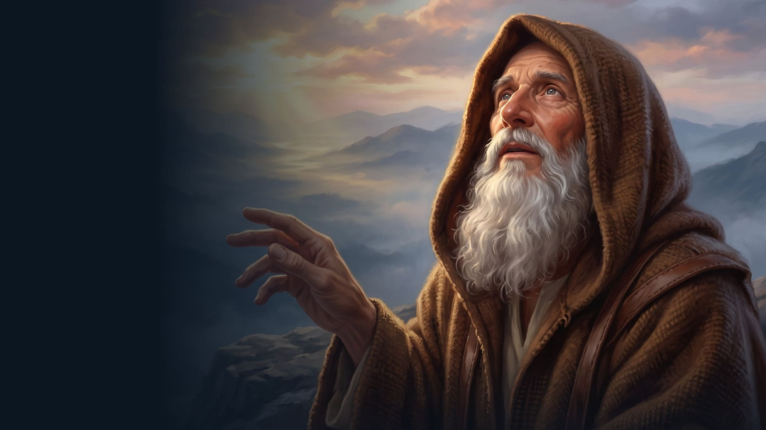
EL DON DE PROFECÍA
Guía didáctica · Escuela Sabática de Adultos · IV Trimestre 2026
02
LECCIÓN
2 de 13
EL LLAMADO DE UN PROFETA
Para el sábado 10 de octubre de 2026
DR. TITO GOICOCHEA M. - NEED DSA
Notes:
Lección 2: El llamado de un profeta. Sábado 10 de octubre de 2026.
Dé la bienvenida y presente el título. Pregunte: ¿qué les sugiere el título y la imagen?

Slide 17
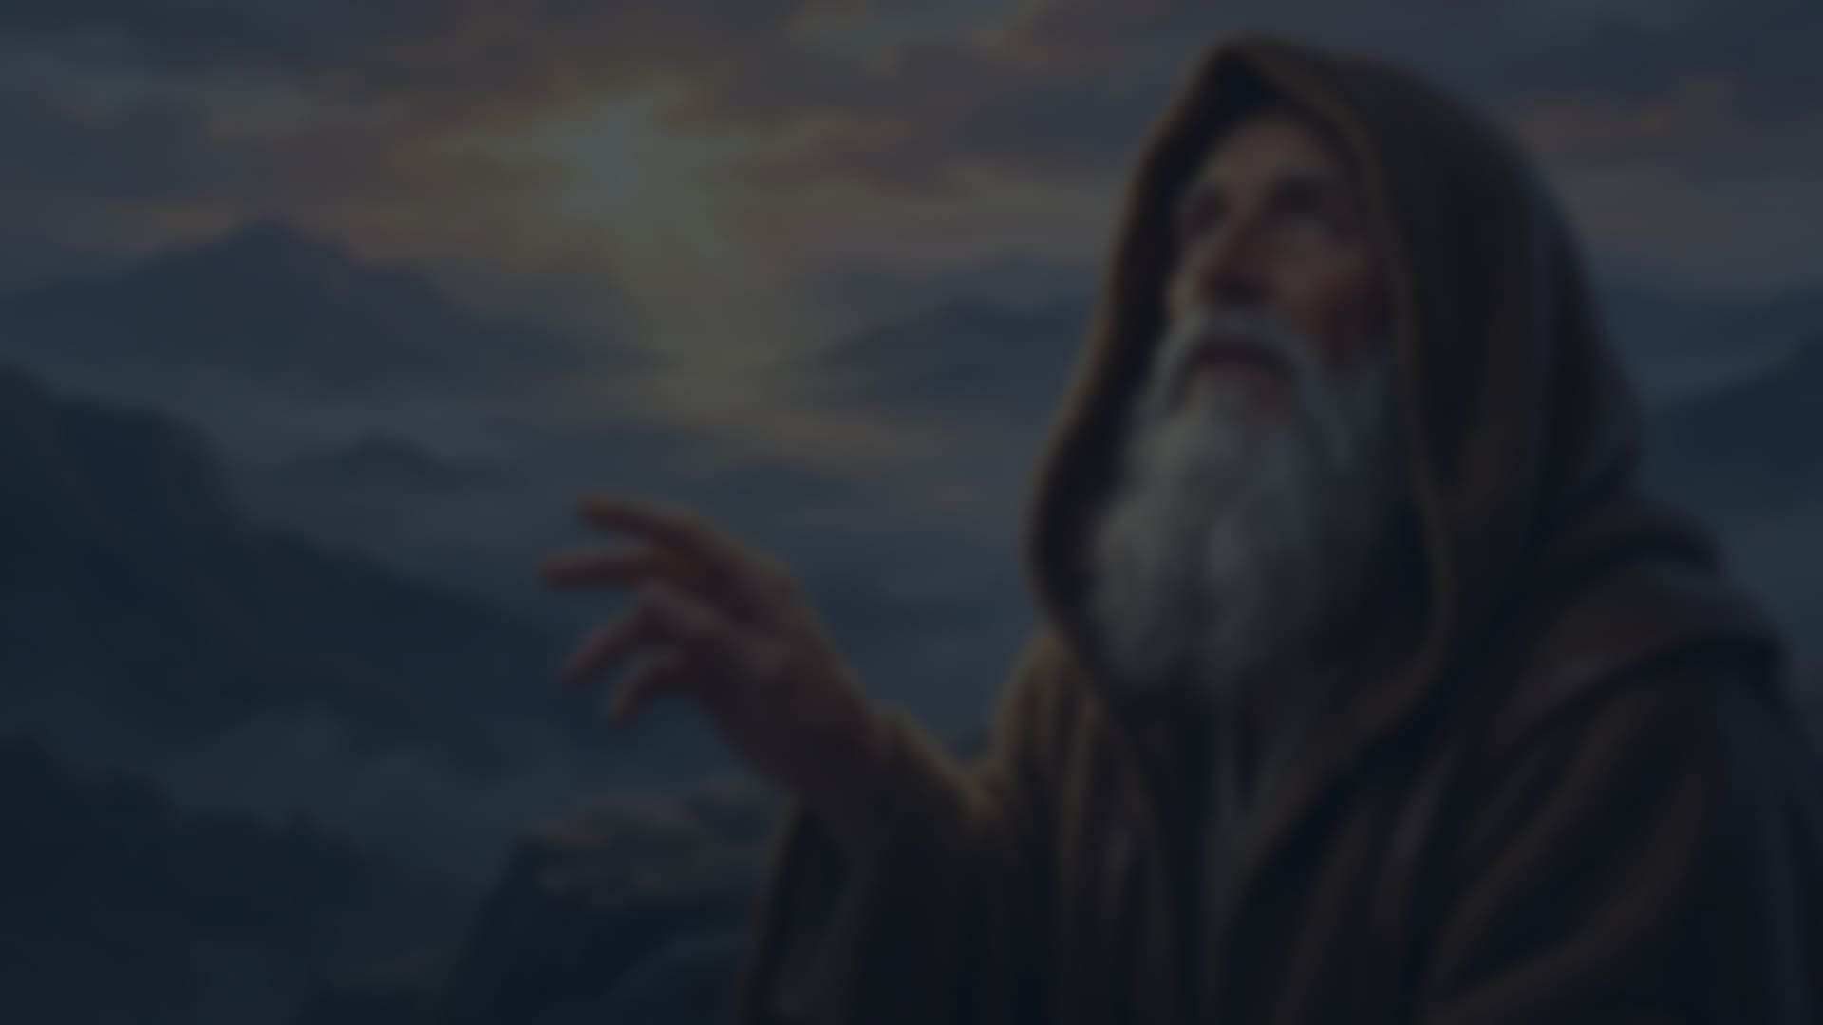
MOTIVA · INICIO DEL TEMA
TEXTO PRINCIPAL DE LA SEMANA
“Después oí la voz del Señor, que dijo: ‘¿A quién enviaré? ¿Quién irá de nuestra parte?’. Entonces respondí: ‘Aquí estoy, envíame a mí’”
Isaías 6:8
DR. TITO GOICOCHEA M. · NEED DSA
LECCIÓN 2 · EL LLAMADO DE UN PROFETA
Notes:
Lean juntos el texto principal: Isaías 6:8.
Pida a alguien que lo lea en voz alta y luego pregunte qué palabra o frase les llama más la atención.

Slide 18
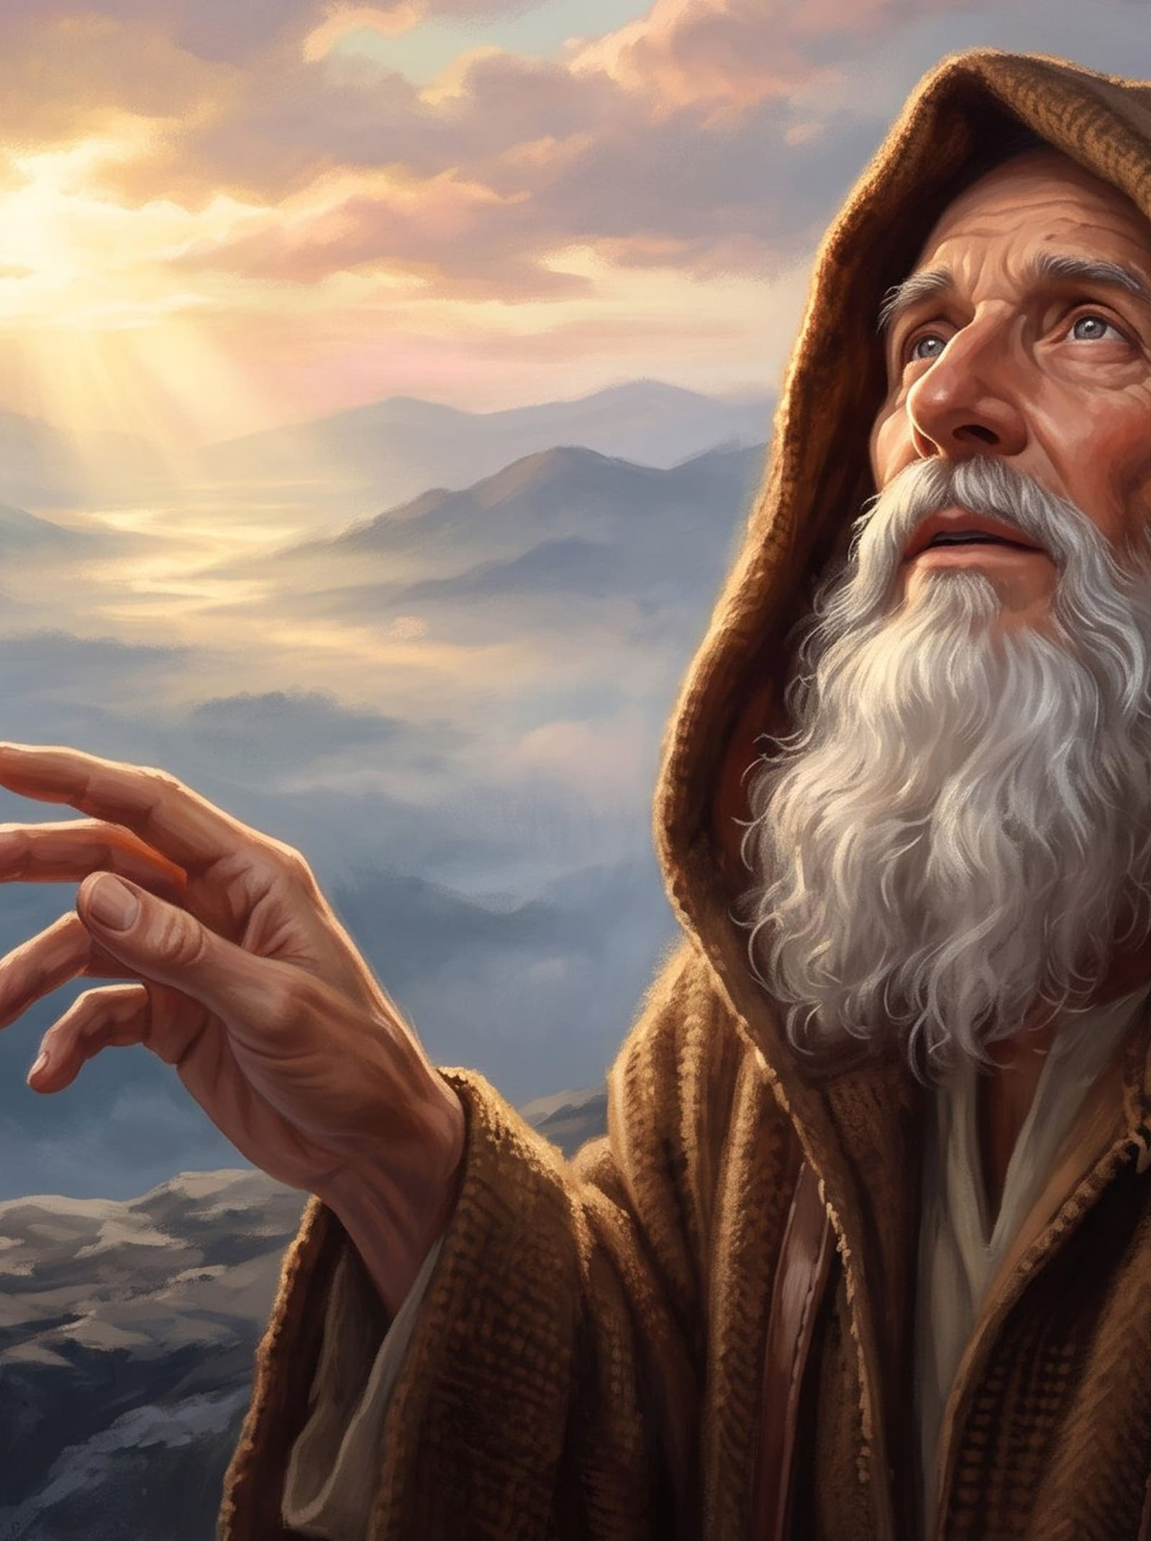
MOTIVA · INICIO DEL TEMA
Tema central
Nadie postula para ser profeta: el llamado llega sin buscarlo y rara vez trae prestigio. Abraham, Elías, Isaías, Daniel y Juan el Bautista fueron llamados en momentos de crisis para enfrentar la idolatría y anunciar al Mesías. Hoy, en una generación que ignora la voz profética, Dios sigue preguntando: “¿A quién enviaré?”.
DR. TITO GOICOCHEA M. · NEED DSA
Notes:
Tema central (resumen para el maestro):
Nadie postula para ser profeta: el llamado llega sin buscarlo y rara vez trae prestigio. Abraham, Elías, Isaías, Daniel y Juan el Bautista fueron llamados en momentos de crisis para enfrentar la idolatría y anunciar al Mesías. Hoy, en una generación que ignora la voz profética, Dios sigue preguntando: “¿A quién enviaré?”.
Sugerencia: cuente la idea con sus palabras en un minuto; no la lea.

Slide 19
GPS
Pregunta que orienta el estudio
Cuando Dios pregunta hoy “¿a quién enviaré?”, ¿qué me impide responder como Isaías “aquí estoy, envíame a mí” en mi hogar, mi trabajo y mi iglesia?
DR. TITO GOICOCHEA M. · NEED DSA
LECCIÓN 2 · EL LLAMADO DE UN PROFETA
Notes:
Pregunta GPS: Cuando Dios pregunta hoy “¿a quién enviaré?”, ¿qué me impide responder como Isaías “aquí estoy, envíame a mí” en mi hogar, mi trabajo y mi iglesia?
No la responda usted: deje 30 segundos de silencio y escuche 2 o 3 respuestas. Volverán a ella al final.

Slide 20
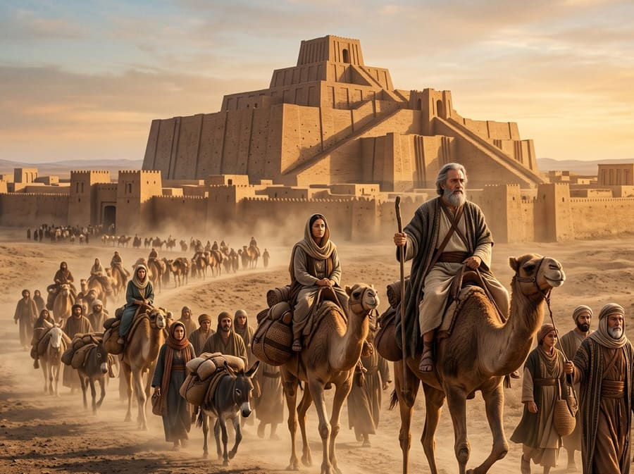
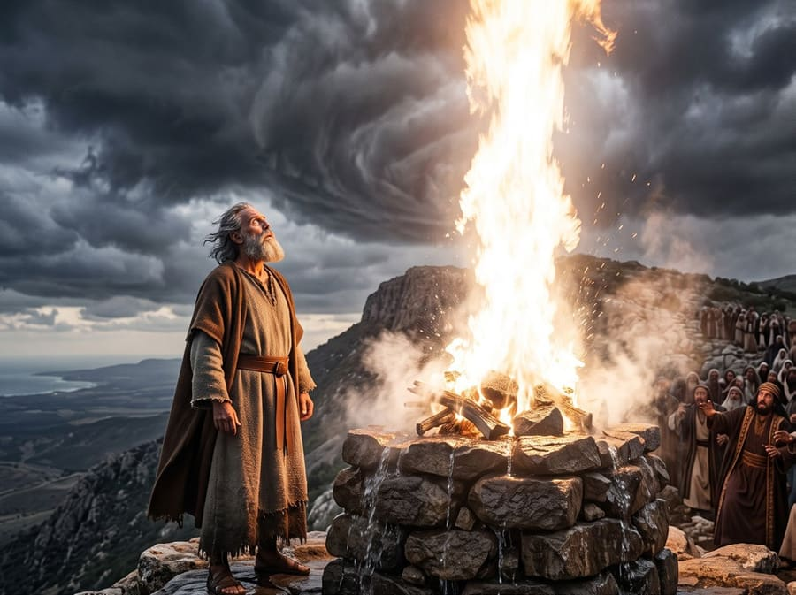
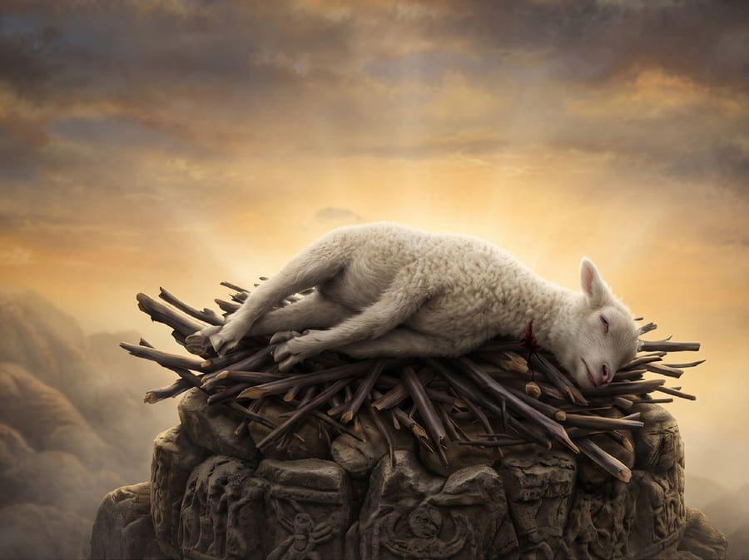
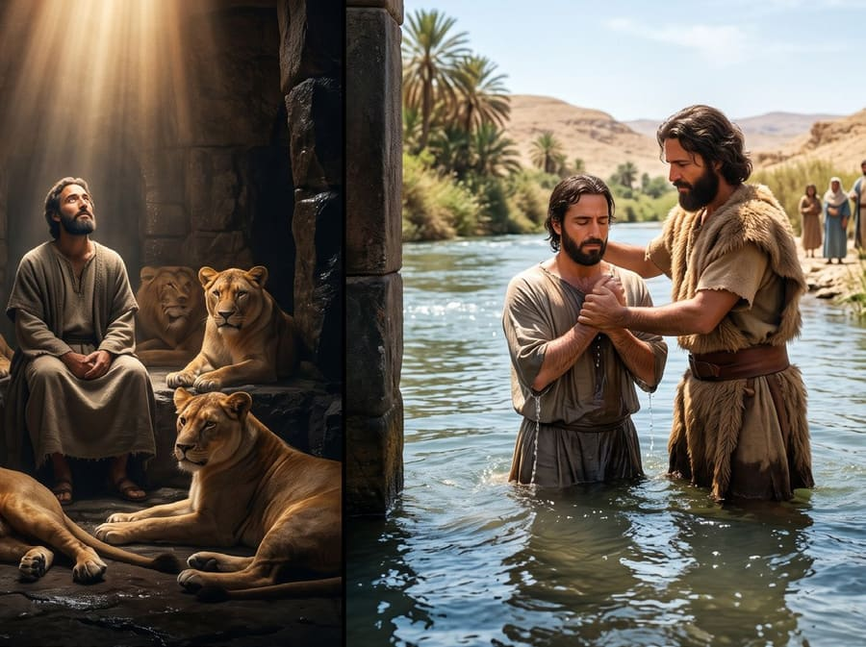
EXPLORA · ESTUDIO BÍBLICO
Cuatro lecciones de vida
1
2
3
4
Abraham, fe que se cuenta por justicia
Elías y el llamado a decidirse
Isaías anuncia al Cordero sustituto
Daniel y Juan, fieles hasta el final
Génesis 15:6
1 Reyes 18:19-39
Isaías 53:3-7
Daniel 2:44-48; Marcos 1:2-5
DR. TITO GOICOCHEA M. · NEED DSA
LECCIÓN 2 · EL LLAMADO DE UN PROFETA
Notes:
Vista general de los cuatro puntos del estudio. Puede dividir la clase en cuatro grupos y asignar un punto a cada uno.

Slide 21
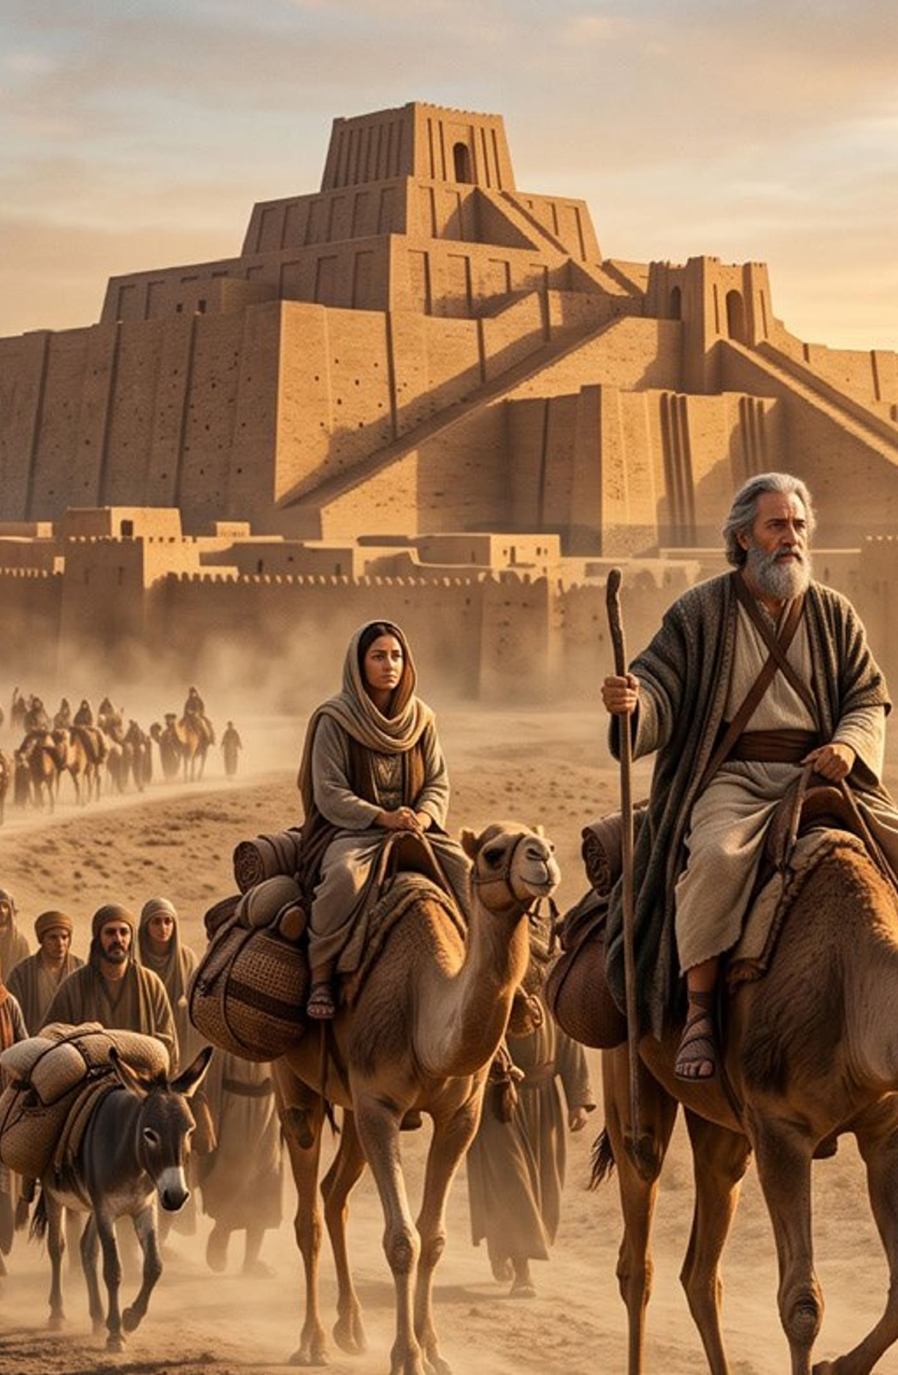
EXPLORA · PUNTO 1 DE 4
1
Abraham, fe que se cuenta por justicia
¿Qué aspectos de la vida y el carácter de Abraham lo hacían apto para el servicio de Dios a pesar de sus imperfecciones? Génesis 15:6
Rodeado de paganismo e idolatría tras Babel, Abram obedeció el llamado de salir sin saber adónde iba; la primera vez que la Biblia usa la palabra “profeta” se aplica a él como intercesor (Génesis 12:1-9; 20:7; Hebreos 11:8)
“Creyó al Señor, y eso se le contó por justicia”: el evangelio ya estaba en el pacto; los que son de fe son hijos de Abraham y bendecidos con él (Gálatas 3:6-9)
En el sacrificio de Isaac, Dios probó la fe de Abraham e ilustró el futuro sacrificio de su Hijo; la tarea profética central es revelar la salvación por medio del Mesías (Génesis 22:1-17; Apocalipsis 12:17)
APLICACIÓN PARA MI VIDA
Como Abraham, vivo rodeado de ideologías que marginan la fe. Esta semana quiero que mi confianza en Dios se note en decisiones concretas — en cómo hablo, gasto y trato a los demás— para reflejar su imagen ante quienes me rodean.
DR. TITO GOICOCHEA M. · NEED DSA
LECCIÓN 2 · EL LLAMADO DE UN PROFETA
Notes:
Punto 1: Abraham, fe que se cuenta por justicia
Pregunta: ¿Qué aspectos de la vida y el carácter de Abraham lo hacían apto para el servicio de Dios a pesar de sus imperfecciones? (Génesis 15:6)
• Rodeado de paganismo e idolatría tras Babel, Abram obedeció el llamado de salir sin saber adónde iba; la primera vez que la Biblia usa la palabra “profeta” se aplica a él como intercesor (Génesis 12:1-9; 20:7; Hebreos 11:8)
• “Creyó al Señor, y eso se le contó por justicia”: el evangelio ya estaba en el pacto; los que son de fe son hijos de Abraham y bendecidos con él (Gálatas 3:6-9)
• En el sacrificio de Isaac, Dios probó la fe de Abraham e ilustró el futuro sacrificio de su Hijo; la tarea profética central es revelar la salvación por medio del Mesías (Génesis 22:1-17; Apocalipsis 12:17)
Aplicación para mi vida: Como Abraham, vivo rodeado de ideologías que marginan la fe. Esta semana quiero que mi confianza en Dios se note en decisiones concretas — en cómo hablo, gasto y trato a los demás— para reflejar su imagen ante quienes me rodean.
Sugerencia: lean el texto bíblico, dejen que la clase responda la pregunta y luego complete con los puntos.

Slide 22
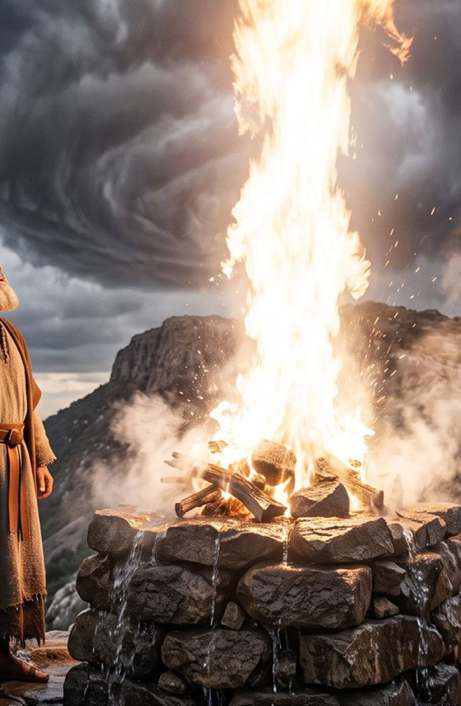
EXPLORA · PUNTO 2 DE 4
2
Elías y el llamado a decidirse
¿Qué nos enseña el enfrentamiento en el Carmelo sobre cómo opera el don profético frente a la apostasía? 1 Reyes 18:19-39
Dios envió a Elías a anunciar una sequía para alejar a Israel de la idolatría; el rey y el pueblo culparon al profeta de su desgracia y procuraron matarlo (1 Reyes 17:1; 18:17-18)
En el Carmelo el mensajero llamó a dejar de claudicar entre dos pensamientos; el fuego del cielo demostró que el Señor es Dios y los falsos dioses ni siquiera existían (1 Reyes 18:21, 38-39)
Antes de la segunda venida, la iglesia debe proclamar de nuevo el mensaje de Elías: el avivamiento comienza en el corazón y en el hogar, volviendo el corazón de padres e hijos (Malaquías 4:5-6)
APLICACIÓN PARA MI VIDA
Me pregunto qué “ídolos” ocupan hoy mi corazón y mi hogar: el dinero, la pantalla, la opinión ajena. Esta semana identificaré uno y lo pondré en su lugar, comenzando por un culto familiar sincero que reavive el amor por Dios en casa.
DR. TITO GOICOCHEA M. · NEED DSA
LECCIÓN 2 · EL LLAMADO DE UN PROFETA
Notes:
Punto 2: Elías y el llamado a decidirse
Pregunta: ¿Qué nos enseña el enfrentamiento en el Carmelo sobre cómo opera el don profético frente a la apostasía? (1 Reyes 18:19-39)
• Dios envió a Elías a anunciar una sequía para alejar a Israel de la idolatría; el rey y el pueblo culparon al profeta de su desgracia y procuraron matarlo (1 Reyes 17:1; 18:17-18)
• En el Carmelo el mensajero llamó a dejar de claudicar entre dos pensamientos; el fuego del cielo demostró que el Señor es Dios y los falsos dioses ni siquiera existían (1 Reyes 18:21, 38-39)
• Antes de la segunda venida, la iglesia debe proclamar de nuevo el mensaje de Elías: el avivamiento comienza en el corazón y en el hogar, volviendo el corazón de padres e hijos (Malaquías 4:5-6)
Aplicación para mi vida: Me pregunto qué “ídolos” ocupan hoy mi corazón y mi hogar: el dinero, la pantalla, la opinión ajena. Esta semana identificaré uno y lo pondré en su lugar, comenzando por un culto familiar sincero que reavive el amor por Dios en casa.
Sugerencia: lean el texto bíblico, dejen que la clase responda la pregunta y luego complete con los puntos.

Slide 23
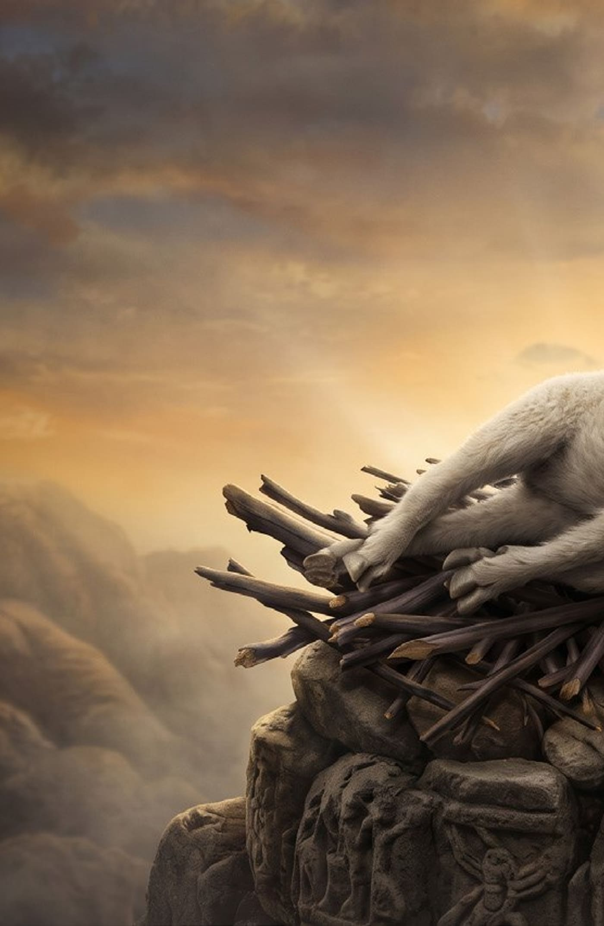
EXPLORA · PUNTO 3 DE 4
3
Isaías anuncia al Cordero sustituto
¿Cómo pudo esta profecía, escrita más de medio milenio antes de la cruz, describir tan claramente la muerte de Cristo por nosotros? Isaías 53:3-7
Isaías fue llamado tras ver la santidad de Dios y reconocer su indignidad; perdonado con el carbón del altar, respondió “Aquí estoy, envíame a mí”, la respuesta que debería ser la nuestra (Isaías 6:1-8)
El capítulo describe la muerte sustitutiva del Mesías: herido por nuestras rebeliones, llevado “como cordero al matadero”, el Señor cargó sobre él el pecado de todos nosotros (Isaías 53:5-7; 1 Pedro 2:24)
Su ministerio no fue fácil: muchos consideraron absurdas sus advertencias, como hoy cuando se anuncian las consecuencias del pecado; la negativa a practicar justicia llevó a la ruina de Jerusalén (Isaías 5:20; Romanos 6:23)
APLICACIÓN PARA MI VIDA
Isaías 53 me dice que Jesús llevó mi pecado en mi lugar. Esta semana leeré despacio ese capítulo, anotaré todo lo que él hizo por mí y, con esa certeza de perdón, le diré cada mañana: “Aquí estoy, envíame a mí”.
DR. TITO GOICOCHEA M. · NEED DSA
LECCIÓN 2 · EL LLAMADO DE UN PROFETA
Notes:
Punto 3: Isaías anuncia al Cordero sustituto
Pregunta: ¿Cómo pudo esta profecía, escrita más de medio milenio antes de la cruz, describir tan claramente la muerte de Cristo por nosotros? (Isaías 53:3-7)
• Isaías fue llamado tras ver la santidad de Dios y reconocer su indignidad; perdonado con el carbón del altar, respondió “Aquí estoy, envíame a mí”, la respuesta que debería ser la nuestra (Isaías 6:1-8)
• El capítulo describe la muerte sustitutiva del Mesías: herido por nuestras rebeliones, llevado “como cordero al matadero”, el Señor cargó sobre él el pecado de todos nosotros (Isaías 53:5-7; 1 Pedro 2:24)
• Su ministerio no fue fácil: muchos consideraron absurdas sus advertencias, como hoy cuando se anuncian las consecuencias del pecado; la negativa a practicar justicia llevó a la ruina de Jerusalén (Isaías 5:20; Romanos 6:23)
Aplicación para mi vida: Isaías 53 me dice que Jesús llevó mi pecado en mi lugar. Esta semana leeré despacio ese capítulo, anotaré todo lo que él hizo por mí y, con esa certeza de perdón, le diré cada mañana: “Aquí estoy, envíame a mí”.
Sugerencia: lean el texto bíblico, dejen que la clase responda la pregunta y luego complete con los puntos.

Slide 24
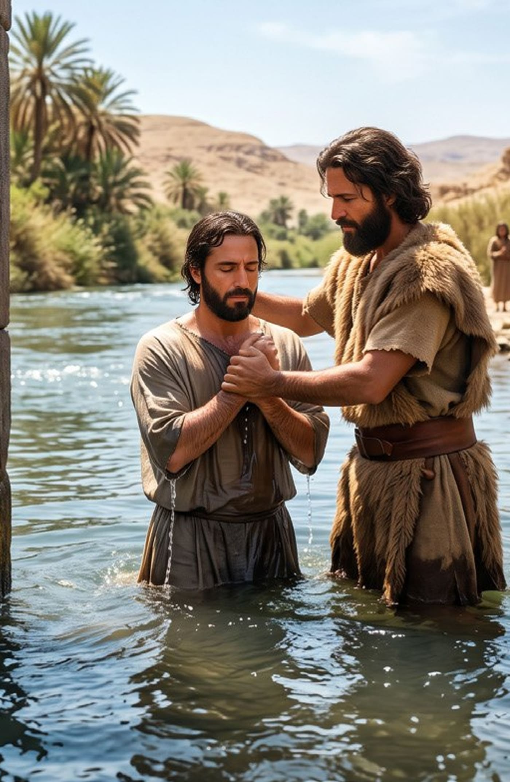
EXPLORA · PUNTO 4 DE 4
4
Daniel y Juan, fieles hasta el final
¿Qué tipo de testimonio dieron Daniel ante reyes paganos y Juan el Bautista ante Israel, y qué los sostuvo? Daniel 2:44-48; Marcos 1:2-5
La fidelidad de Daniel en lo “pequeño” — la dieta, la oración— llevó a reyes paganos a confesar que su Dios es “Dios de dioses y Señor de los reyes” (Daniel 1:8; 2:47; 6:25-27)
Daniel 2 predijo con precisión el auge y la caída de cuatro imperios hasta la Europa dividida de hoy; ese cumplimiento da razones para confiar en la promesa del reino eterno (Daniel 2:43-44; 7:13-14)
Juan cumplió Isaías 40:3 preparando un pueblo con el bautismo de arrepentimiento; en la cárcel, desconcertado, recibió de Jesús una palabra de aliento y se mantuvo fiel hasta la muerte (Isaías 40:3; Mateo 11:2-6)
APLICACIÓN PARA MI VIDA
Como Juan en la cárcel, a veces no entiendo por qué Dios permite lo que vivo. Esta semana, en lugar de ceder al desánimo, recordaré por escrito tres ocasiones en que Dios me guio, y seré fiel en las “pequeñas” decisiones de cada día.
DR. TITO GOICOCHEA M. · NEED DSA
LECCIÓN 2 · EL LLAMADO DE UN PROFETA
Notes:
Punto 4: Daniel y Juan, fieles hasta el final
Pregunta: ¿Qué tipo de testimonio dieron Daniel ante reyes paganos y Juan el Bautista ante Israel, y qué los sostuvo? (Daniel 2:44-48; Marcos 1:2-5)
• La fidelidad de Daniel en lo “pequeño” — la dieta, la oración— llevó a reyes paganos a confesar que su Dios es “Dios de dioses y Señor de los reyes” (Daniel 1:8; 2:47; 6:25-27)
• Daniel 2 predijo con precisión el auge y la caída de cuatro imperios hasta la Europa dividida de hoy; ese cumplimiento da razones para confiar en la promesa del reino eterno (Daniel 2:43-44; 7:13-14)
• Juan cumplió Isaías 40:3 preparando un pueblo con el bautismo de arrepentimiento; en la cárcel, desconcertado, recibió de Jesús una palabra de aliento y se mantuvo fiel hasta la muerte (Isaías 40:3; Mateo 11:2-6)
Aplicación para mi vida: Como Juan en la cárcel, a veces no entiendo por qué Dios permite lo que vivo. Esta semana, en lugar de ceder al desánimo, recordaré por escrito tres ocasiones en que Dios me guio, y seré fiel en las “pequeñas” decisiones de cada día.
Sugerencia: lean el texto bíblico, dejen que la clase responda la pregunta y luego complete con los puntos.

Slide 25

APLICA · REFLEXIÓN PERSONAL
“La mayor y más urgente de todas nuestras necesidades es la de un reavivamiento de la verdadera piedad en nuestro medio. Procurarlo debiera ser nuestra primera obra. Debe haber esfuerzos fervientes para obtener las bendiciones del Señor, no porque Dios no esté dispuesto a conferirnos sus bendiciones, sino porque no estamos preparados para recibirlas.”
— Elena G. de White, Mensajes selectos, t. 1, p. 147
DR. TITO GOICOCHEA M. · NEED DSA
LECCIÓN 2 · EL LLAMADO DE UN PROFETA
Notes:
Cita: Elena G. de White, Mensajes selectos, t. 1, p. 147.
Pida a alguien que la lea. Pregunte: ¿qué frase resume mejor lo que estudiamos hoy?

Slide 26
Reflexiona
Un momento personal de introspección
Si el avivamiento es mi necesidad más urgente, ¿qué estoy dispuesto a hacer esta semana para prepararme a recibir la bendición que Dios ya quiere darme?
DR. TITO GOICOCHEA M. · NEED DSA
LECCIÓN 2 · EL LLAMADO DE UN PROFETA
Notes:
Reflexiona: Si el avivamiento es mi necesidad más urgente, ¿qué estoy dispuesto a hacer esta semana para prepararme a recibir la bendición que Dios ya quiere darme?
Dé un minuto de silencio para que cada uno responda en su corazón o lo escriba.

Slide 27
CREA · MI DECISIÓN
Mi desafío para esta semana
Marca tu respuesta honesta:
Responderé “aquí estoy, envíame a mí” de forma concreta: esta semana compartiré mi fe con una persona que Dios ponga en mi camino. (Isaías 6:8)
1
Sí
No
Identificaré un “ídolo” que compite con Dios en mi corazón o mi hogar y lo apartaré, iniciando un culto familiar diario esta semana. (1 Reyes 18:21)
2
Sí
No
Leeré Isaías 53 cada día de esta semana y agradeceré a Jesús por escrito lo que él cargó en mi lugar. (Isaías 53:6)
3
Sí
No
DR. TITO GOICOCHEA M. · NEED DSA
LECCIÓN 2 · EL LLAMADO DE UN PROFETA
Notes:
Anime a cada uno a marcar su decisión con honestidad. La próxima semana, al iniciar la clase, pregunte cómo les fue con el desafío.
1. Responderé “aquí estoy, envíame a mí” de forma concreta: esta semana compartiré mi fe con una persona que Dios ponga en mi camino. (Isaías 6:8)
2. Identificaré un “ídolo” que compite con Dios en mi corazón o mi hogar y lo apartaré, iniciando un culto familiar diario esta semana. (1 Reyes 18:21)
3. Leeré Isaías 53 cada día de esta semana y agradeceré a Jesús por escrito lo que él cargó en mi lugar. (Isaías 53:6)

Slide 28
“Después oí la voz del Señor, que dijo: ‘¿A quién enviaré? ¿Quién irá de nuestra parte?’. Entonces respondí: ‘Aquí estoy, envíame a mí’”
Isaías 6:8
DR. TITO GOICOCHEA M. - NEED DSA
Notes:
Cierre: lean juntos Isaías 6:8 y terminen con una oración pidiendo fuerzas para cumplir el desafío de la semana.

Slide 29
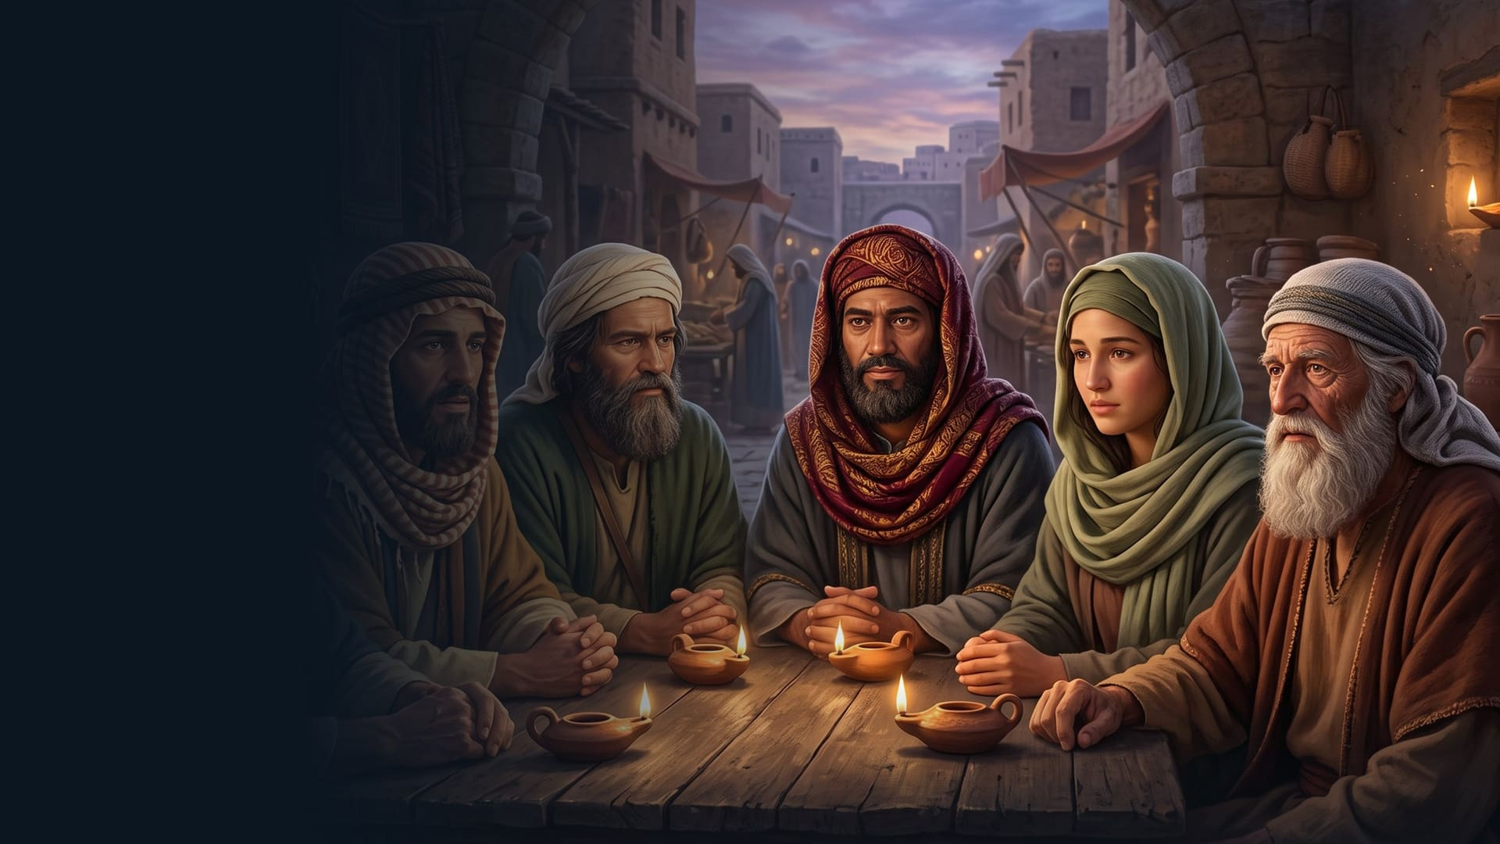
EL DON DE PROFECÍA
Guía didáctica · Escuela Sabática de Adultos · IV Trimestre 2026
03
LECCIÓN
3 de 13
PROFETAS DEL ANTIGUO TESTAMENTO
Para el sábado 17 de octubre de 2026
DR. TITO GOICOCHEA M. - NEED DSA
Notes:
Lección 3: Profetas del Antiguo Testamento. Sábado 17 de octubre de 2026.
Dé la bienvenida y presente el título. Pregunte: ¿qué les sugiere el título y la imagen?

Slide 30
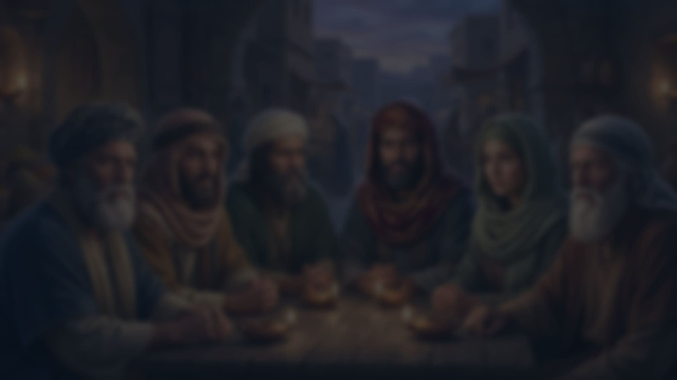
MOTIVA · INICIO DEL TEMA
TEXTO PRINCIPAL DE LA SEMANA
“Josafat se puso en pie y dijo: ‘Óiganme, Judá y habitantes de Jerusalén: crean al Señor su Dios y estarán seguros; crean a sus profetas y serán prosperados’”
2 Crónicas 20:20
DR. TITO GOICOCHEA M. · NEED DSA
LECCIÓN 3 · PROFETAS DEL ANTIGUO TESTAMENTO
Notes:
Lean juntos el texto principal: 2 Crónicas 20:20.
Pida a alguien que lo lea en voz alta y luego pregunte qué palabra o frase les llama más la atención.

Slide 31
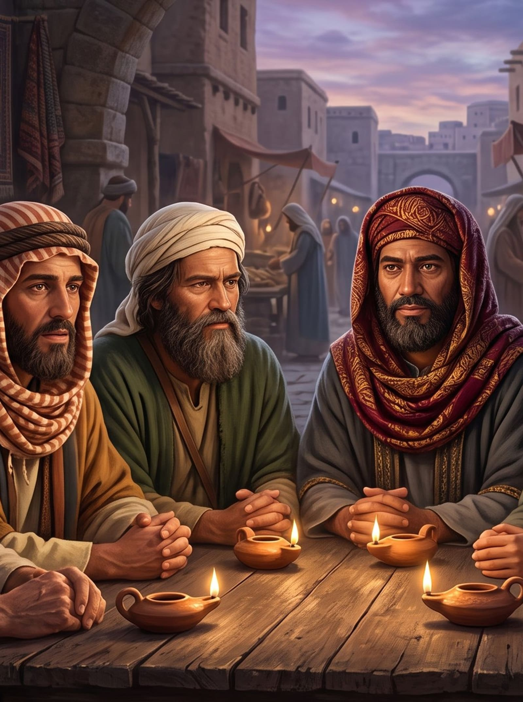
MOTIVA · INICIO DEL TEMA
Tema central
Un GPS nos dice dónde estamos, hacia dónde vamos y qué peligros hay en el camino. Dios dio a su pueblo un “GPS” celestial: los profetas. Esta semana veremos que eran personas como nosotros — con temor, ira y desánimo—, cómo distinguirlos de los falsos, qué funciones cumplían, y que Dios también llamó mujeres a ese ministerio.
DR. TITO GOICOCHEA M. · NEED DSA
Notes:
Tema central (resumen para el maestro):
Un GPS nos dice dónde estamos, hacia dónde vamos y qué peligros hay en el camino. Dios dio a su pueblo un “GPS” celestial: los profetas. Esta semana veremos que eran personas como nosotros — con temor, ira y desánimo—, cómo distinguirlos de los falsos, qué funciones cumplían, y que Dios también llamó mujeres a ese ministerio.
Sugerencia: cuente la idea con sus palabras en un minuto; no la lea.

Slide 32
GPS
Pregunta que orienta el estudio
Si los profetas eran seres humanos frágiles como yo, ¿qué me impide creer que Dios también puede usarme, con mis limitaciones, para transmitir su mensaje?
DR. TITO GOICOCHEA M. · NEED DSA
LECCIÓN 3 · PROFETAS DEL ANTIGUO TESTAMENTO
Notes:
Pregunta GPS: Si los profetas eran seres humanos frágiles como yo, ¿qué me impide creer que Dios también puede usarme, con mis limitaciones, para transmitir su mensaje?
No la responda usted: deje 30 segundos de silencio y escuche 2 o 3 respuestas. Volverán a ella al final.

Slide 33
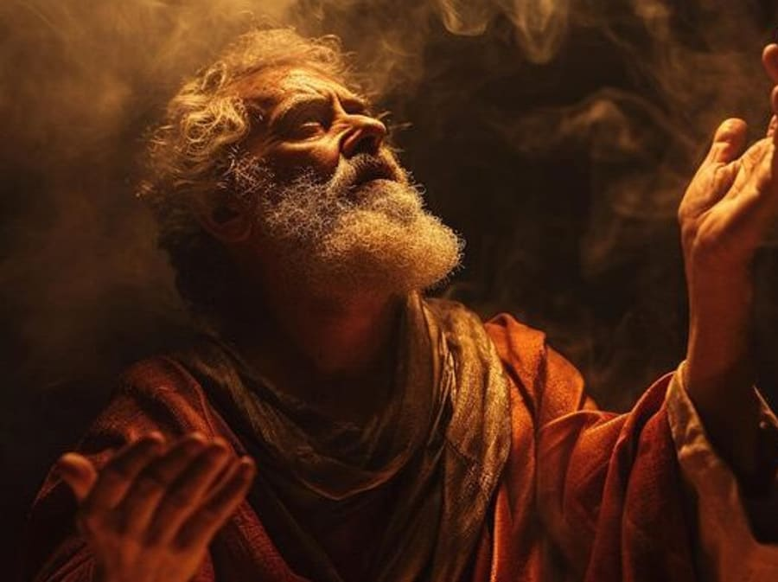
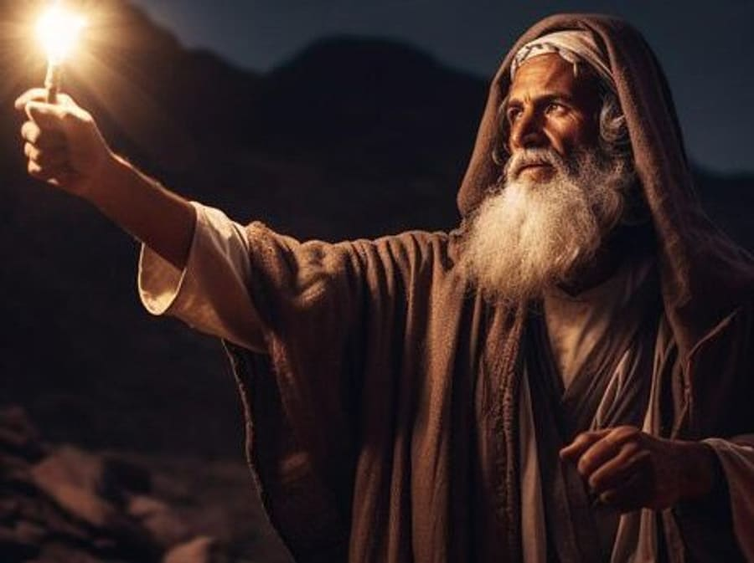
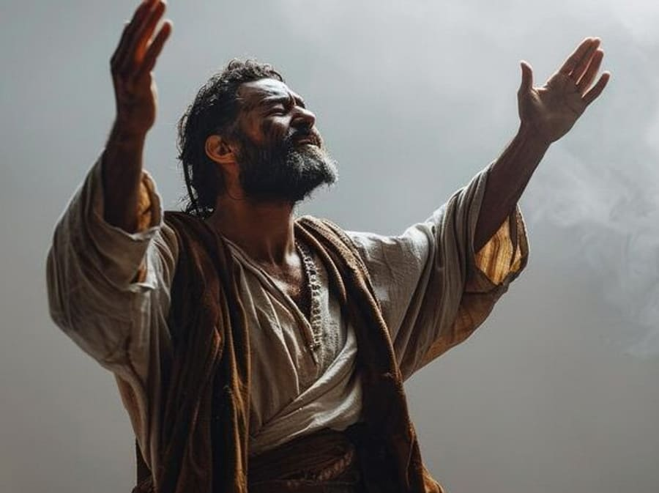
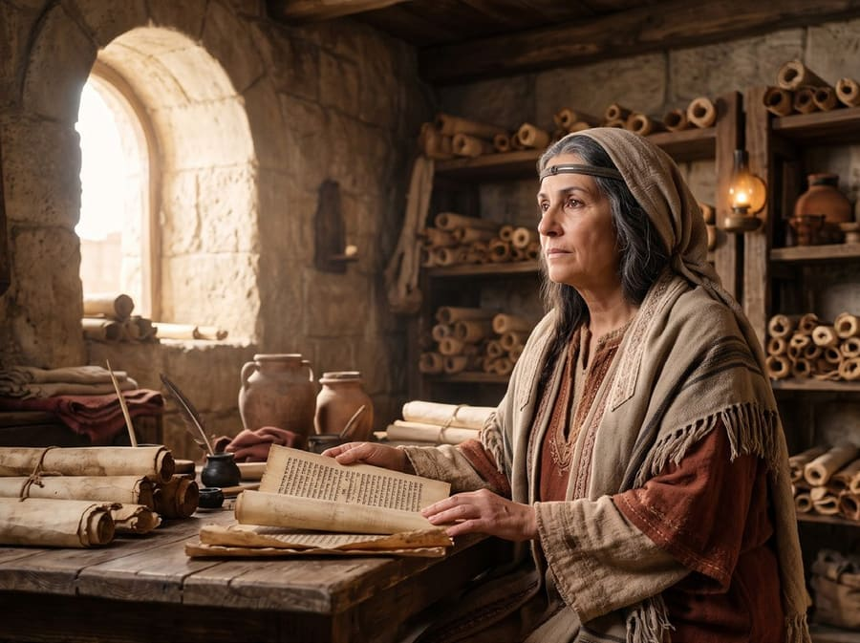
EXPLORA · ESTUDIO BÍBLICO
Cuatro lecciones de vida
1
2
3
4
Profetas de carne y hueso
Micaías frente a cuatrocientos
Voceros ante reyes, sacerdotes y pueblo
Hulda y las mujeres que profetizaron
1 Reyes 19:1-16
1 Reyes 22:1-14
1 Samuel 8:4-22
2 Reyes 22:11-14
DR. TITO GOICOCHEA M. · NEED DSA
LECCIÓN 3 · PROFETAS DEL ANTIGUO TESTAMENTO
Notes:
Vista general de los cuatro puntos del estudio. Puede dividir la clase en cuatro grupos y asignar un punto a cada uno.

Slide 34
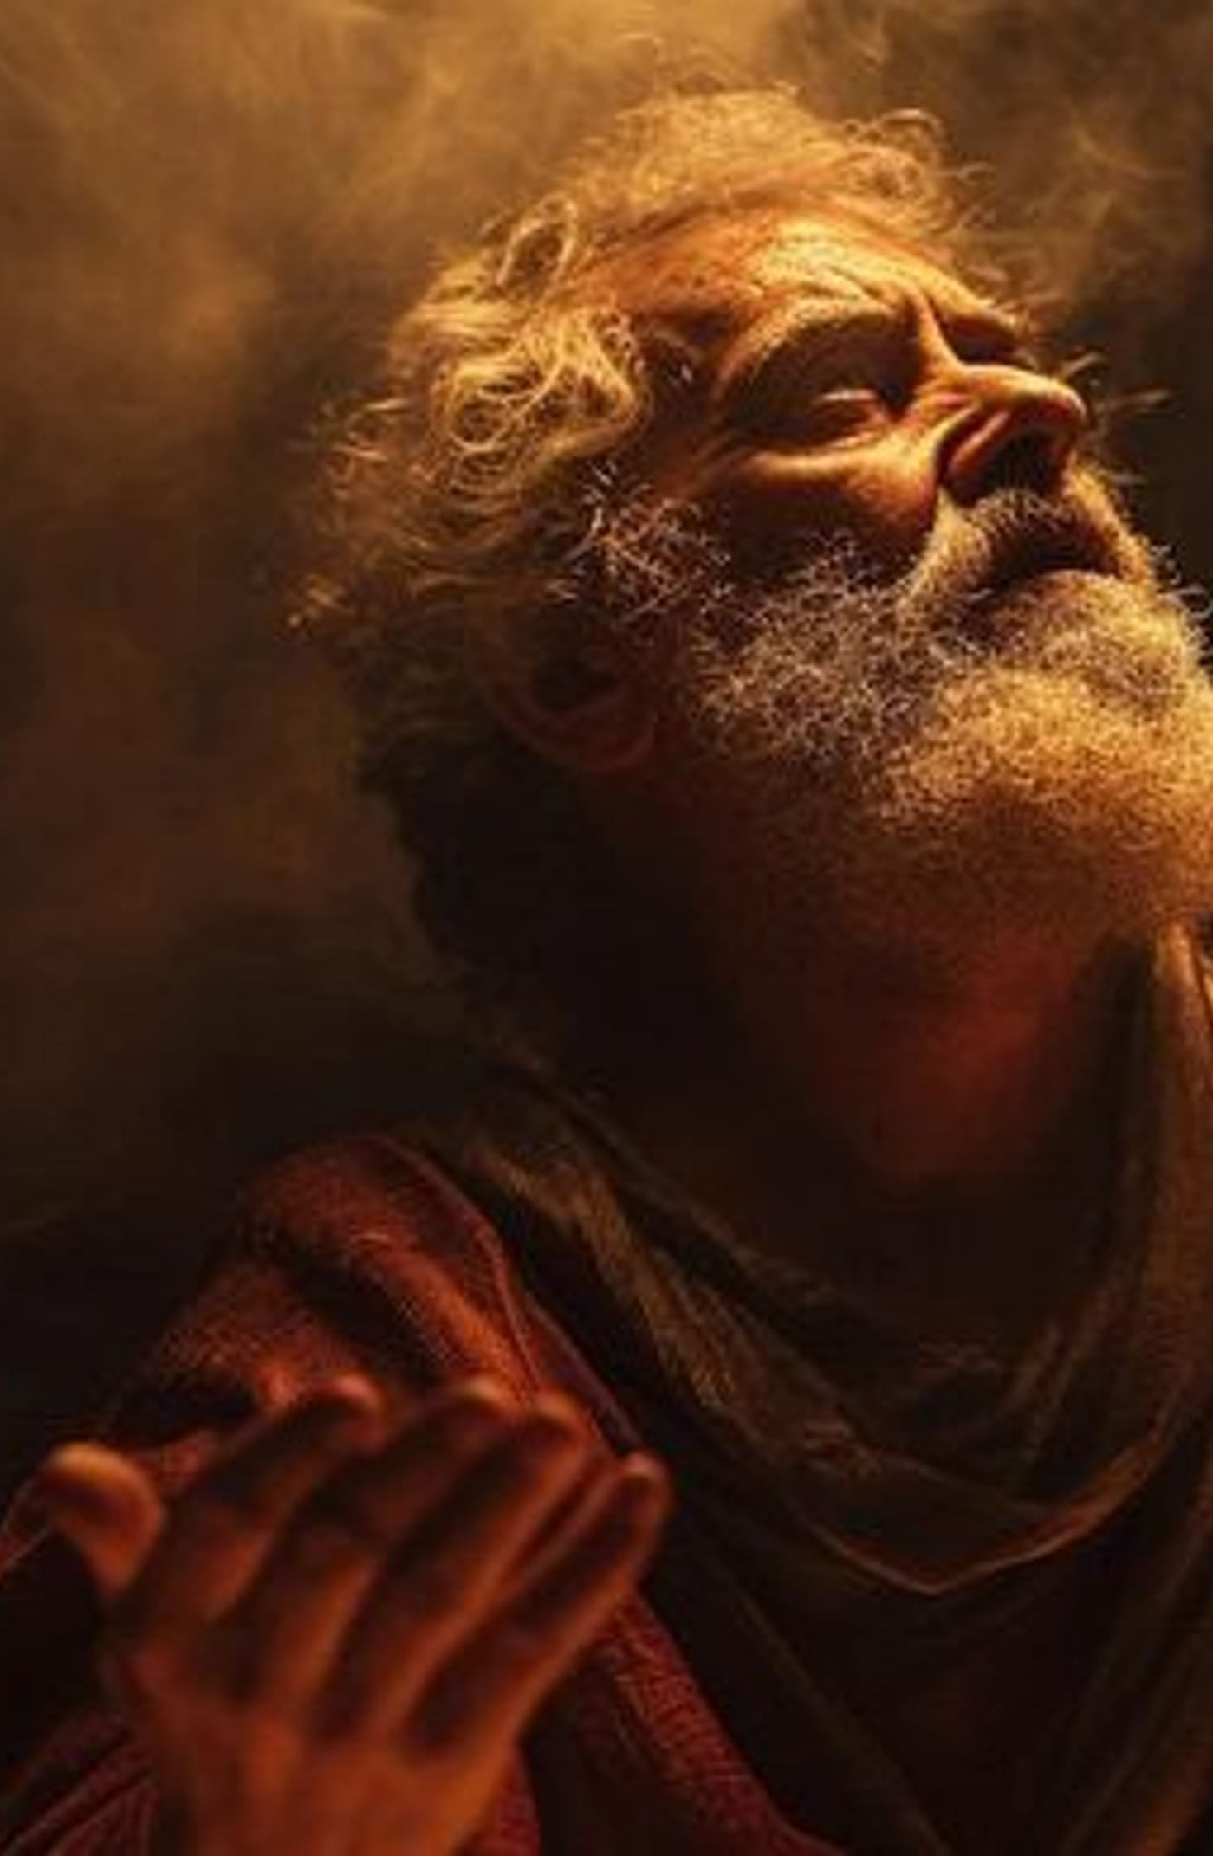
EXPLORA · PUNTO 1 DE 4
1
Profetas de carne y hueso
¿Qué quiso decir Santiago al afirmar que Elías “era hombre sujeto a pasiones semejantes a las nuestras”? 1 Reyes 19:1-16
Tras el fuego del Carmelo, la amenaza de Jezabel hundió a Elías en el desánimo: “Basta ya, Señor, quita mi vida”; sentía que su ministerio había fracasado porque la apostasía seguía (1 Reyes 19:4, 10)
Dios no lo reprendió: lo alimentó, lo dejó descansar, le habló en un silbo apacible y le devolvió una misión; también le mostró que quedaban siete mil fieles (1 Reyes 19:5-8, 12, 15-18)
Moisés dudó de su capacidad para hablar y Samuel lloró el fracaso de Saúl: los profetas sentían miedo, dudas y agitación; la gracia de Dios usa a personas comunes (Éxodo 4:10; 1 Samuel 15:35; Santiago 5:17-18)
APLICACIÓN PARA MI VIDA
A veces siento que mis esfuerzos por Dios han sido en vano y me desanimo como Elías. Esta semana, en lugar de aislarme, cuidaré mi descanso, buscaré el silbo apacible de Dios en su Palabra y recordaré que no estoy solo.
DR. TITO GOICOCHEA M. · NEED DSA
LECCIÓN 3 · PROFETAS DEL ANTIGUO TESTAMENTO
Notes:
Punto 1: Profetas de carne y hueso
Pregunta: ¿Qué quiso decir Santiago al afirmar que Elías “era hombre sujeto a pasiones semejantes a las nuestras”? (1 Reyes 19:1-16)
• Tras el fuego del Carmelo, la amenaza de Jezabel hundió a Elías en el desánimo: “Basta ya, Señor, quita mi vida”; sentía que su ministerio había fracasado porque la apostasía seguía (1 Reyes 19:4, 10)
• Dios no lo reprendió: lo alimentó, lo dejó descansar, le habló en un silbo apacible y le devolvió una misión; también le mostró que quedaban siete mil fieles (1 Reyes 19:5-8, 12, 15-18)
• Moisés dudó de su capacidad para hablar y Samuel lloró el fracaso de Saúl: los profetas sentían miedo, dudas y agitación; la gracia de Dios usa a personas comunes (Éxodo 4:10; 1 Samuel 15:35; Santiago 5:17-18)
Aplicación para mi vida: A veces siento que mis esfuerzos por Dios han sido en vano y me desanimo como Elías. Esta semana, en lugar de aislarme, cuidaré mi descanso, buscaré el silbo apacible de Dios en su Palabra y recordaré que no estoy solo.
Sugerencia: lean el texto bíblico, dejen que la clase responda la pregunta y luego complete con los puntos.

Slide 35
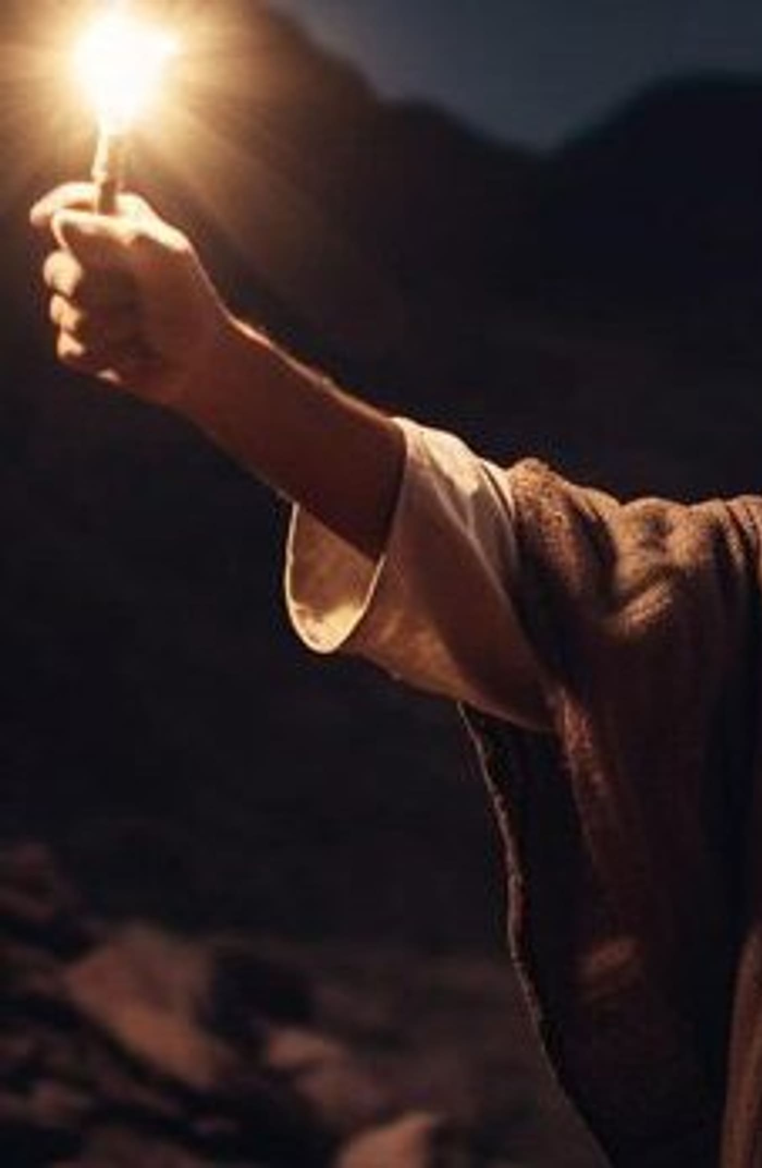
EXPLORA · PUNTO 2 DE 4
2
Micaías frente a cuatrocientos
¿Cómo actúan los profetas fieles bajo presión, y cómo distinguimos su voz de la de los falsos profetas? 1 Reyes 22:1-14
Acab aborrecía a Micaías porque “nunca me profetiza el bien”; presionado a repetir lo que decían los cuatrocientos, respondió: “Lo que el Señor me diga, eso diré” (1 Reyes 22:8, 13-14)
Los falsos profetas siguen la opinión popular y profetizan “el engaño de su corazón”; Dios dice de ellos: “No los envié, ni los mandé, ni les hablé” (Jeremías 14:14; 23:26; Ezequiel 13:2)
Criterios bíblicos para reconocer al verdadero profeta: su palabra se cumple, no conduce a la idolatría ni contradice la ley de Dios, y su vida refleja integridad (Deuteronomio 18:21-22; 13:1-5; Jeremías 23:14)
APLICACIÓN PARA MI VIDA
Confieso que prefiero los mensajes que me consuelan a los que me confrontan. Esta semana pediré a Dios un corazón que busque la verdad y no solo lo agradable, y evaluaré lo que escucho o comparto por su fidelidad a la Biblia.
DR. TITO GOICOCHEA M. · NEED DSA
LECCIÓN 3 · PROFETAS DEL ANTIGUO TESTAMENTO
Notes:
Punto 2: Micaías frente a cuatrocientos
Pregunta: ¿Cómo actúan los profetas fieles bajo presión, y cómo distinguimos su voz de la de los falsos profetas? (1 Reyes 22:1-14)
• Acab aborrecía a Micaías porque “nunca me profetiza el bien”; presionado a repetir lo que decían los cuatrocientos, respondió: “Lo que el Señor me diga, eso diré” (1 Reyes 22:8, 13-14)
• Los falsos profetas siguen la opinión popular y profetizan “el engaño de su corazón”; Dios dice de ellos: “No los envié, ni los mandé, ni les hablé” (Jeremías 14:14; 23:26; Ezequiel 13:2)
• Criterios bíblicos para reconocer al verdadero profeta: su palabra se cumple, no conduce a la idolatría ni contradice la ley de Dios, y su vida refleja integridad (Deuteronomio 18:21-22; 13:1-5; Jeremías 23:14)
Aplicación para mi vida: Confieso que prefiero los mensajes que me consuelan a los que me confrontan. Esta semana pediré a Dios un corazón que busque la verdad y no solo lo agradable, y evaluaré lo que escucho o comparto por su fidelidad a la Biblia.
Sugerencia: lean el texto bíblico, dejen que la clase responda la pregunta y luego complete con los puntos.

Slide 36
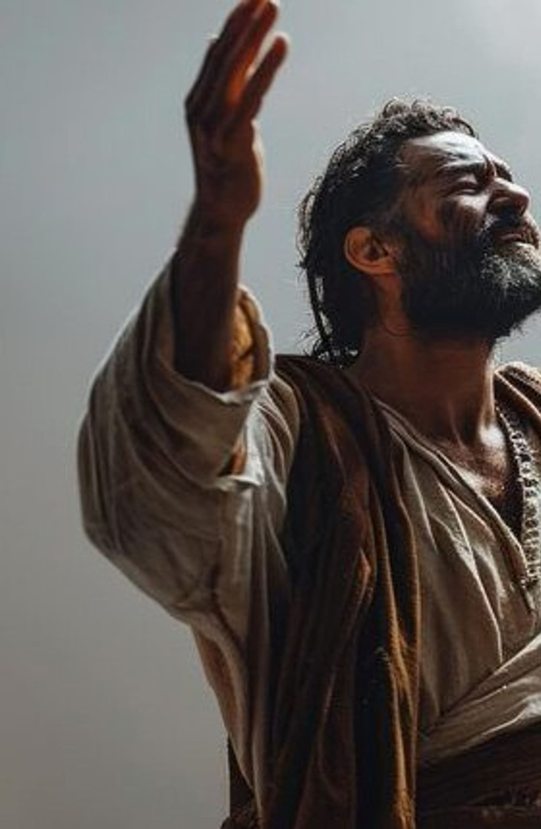
EXPLORA · PUNTO 3 DE 4
3
Voceros ante reyes, sacerdotes y pueblo
¿Qué funciones cumplían los profetas frente a los reyes, los sacerdotes y la nación? 1 Samuel 8:4-22
Israel pidió “un rey como todas las naciones”; Samuel advirtió las consecuencias y luego ungió a Saúl: el profeta guiaba y amonestaba a los gobernantes, aun a riesgo de su vida (1 Samuel 8:5, 11-18; 2 Crónicas 24:20-22)
Moisés ungió a Aarón y sus hijos como sacerdotes, y los profetas reprendieron la corrupción sacerdotal, como en la familia de Elí: nadie con privilegios quedaba fuera de la Palabra (Levítico 8:10-13; 1 Samuel 2:27-36; Malaquías 2:1-3)
Eran maestros del pueblo, anunciaban el plan de Dios a las naciones y ponían por escrito sus mensajes; hombres y mujeres de oración, fieles a la Palabra — (2 Crónicas 34; Isaías 60:1-3; 2 Crónicas 13:22; Jeremías 42:4)
APLICACIÓN PARA MI VIDA
Como Israel, a veces quiero ser “como todos” y no escuchar la advertencia. Esta semana, antes de una decisión importante en mi familia o trabajo, consultaré primero la Palabra y aceptaré su consejo aunque contradiga lo que deseo.
DR. TITO GOICOCHEA M. · NEED DSA
LECCIÓN 3 · PROFETAS DEL ANTIGUO TESTAMENTO
Notes:
Punto 3: Voceros ante reyes, sacerdotes y pueblo
Pregunta: ¿Qué funciones cumplían los profetas frente a los reyes, los sacerdotes y la nación? (1 Samuel 8:4-22)
• Israel pidió “un rey como todas las naciones”; Samuel advirtió las consecuencias y luego ungió a Saúl: el profeta guiaba y amonestaba a los gobernantes, aun a riesgo de su vida (1 Samuel 8:5, 11-18; 2 Crónicas 24:20-22)
• Moisés ungió a Aarón y sus hijos como sacerdotes, y los profetas reprendieron la corrupción sacerdotal, como en la familia de Elí: nadie con privilegios quedaba fuera de la Palabra (Levítico 8:10-13; 1 Samuel 2:27-36; Malaquías 2:1-3)
• Eran maestros del pueblo, anunciaban el plan de Dios a las naciones y ponían por escrito sus mensajes; hombres y mujeres de oración, fieles a la Palabra — (2 Crónicas 34; Isaías 60:1-3; 2 Crónicas 13:22; Jeremías 42:4)
Aplicación para mi vida: Como Israel, a veces quiero ser “como todos” y no escuchar la advertencia. Esta semana, antes de una decisión importante en mi familia o trabajo, consultaré primero la Palabra y aceptaré su consejo aunque contradiga lo que deseo.
Sugerencia: lean el texto bíblico, dejen que la clase responda la pregunta y luego complete con los puntos.

Slide 37
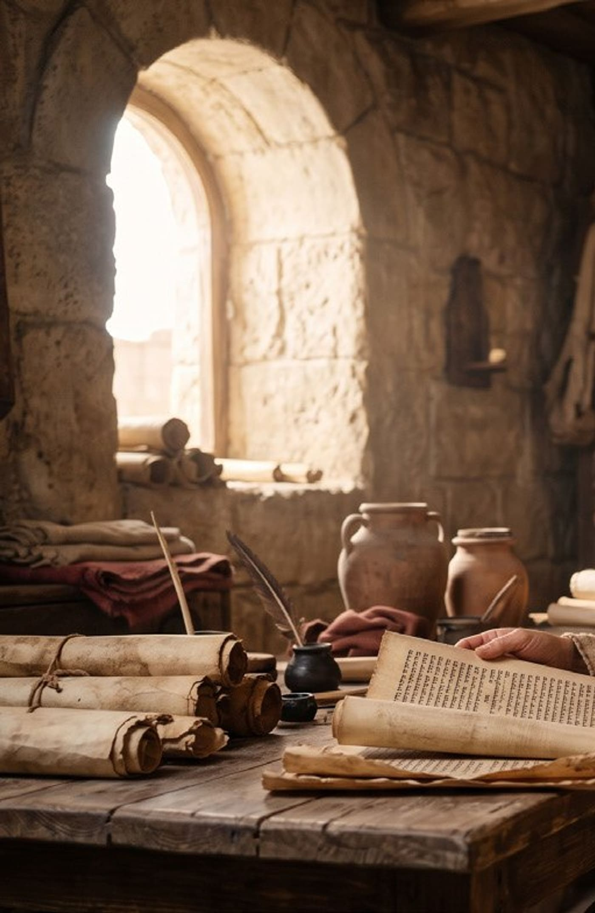
EXPLORA · PUNTO 4 DE 4
4
Hulda y las mujeres que profetizaron
¿Por qué los hombres del rey Josías acudieron a Hulda, y qué enseña esto sobre las mujeres en el ministerio profético? 2 Reyes 22:11-14
La Biblia llama profetisas — nevi’ah— a María, que cantó la victoria del Mar Rojo, y a Débora, jueza que recibió revelación de Dios; ambas fueron enviadas al pueblo junto a los hombres (Éxodo 15:20-21; Jueces 4:4-9; Miqueas 6:4)
Al hallar el libro de la ley, Josías rasgó sus vestidos y consultó a Hulda “la profetisa”, aunque Jeremías estaba activo; su mensaje de juicio y esperanza impulsó la reforma (2 Reyes 22:8, 14; 2 Crónicas 34:22-28)
Las profetisas tampoco eran perfectas: María fue disciplinada por su actitud contra Moisés y su esposa; profetas y profetisas eran pecadores que necesitaban la gracia divina (Números 12:1-10)
APLICACIÓN PARA MI VIDA
Hulda no trajo doctrinas nuevas: aplicó la Escritura a su tiempo. Esta semana quiero hacer lo mismo en mi hogar: leer un pasaje con mi familia y preguntar juntos qué nos pide Dios hoy, valorando la voz de cada uno.
DR. TITO GOICOCHEA M. · NEED DSA
LECCIÓN 3 · PROFETAS DEL ANTIGUO TESTAMENTO
Notes:
Punto 4: Hulda y las mujeres que profetizaron
Pregunta: ¿Por qué los hombres del rey Josías acudieron a Hulda, y qué enseña esto sobre las mujeres en el ministerio profético? (2 Reyes 22:11-14)
• La Biblia llama profetisas — nevi’ah— a María, que cantó la victoria del Mar Rojo, y a Débora, jueza que recibió revelación de Dios; ambas fueron enviadas al pueblo junto a los hombres (Éxodo 15:20-21; Jueces 4:4-9; Miqueas 6:4)
• Al hallar el libro de la ley, Josías rasgó sus vestidos y consultó a Hulda “la profetisa”, aunque Jeremías estaba activo; su mensaje de juicio y esperanza impulsó la reforma (2 Reyes 22:8, 14; 2 Crónicas 34:22-28)
• Las profetisas tampoco eran perfectas: María fue disciplinada por su actitud contra Moisés y su esposa; profetas y profetisas eran pecadores que necesitaban la gracia divina (Números 12:1-10)
Aplicación para mi vida: Hulda no trajo doctrinas nuevas: aplicó la Escritura a su tiempo. Esta semana quiero hacer lo mismo en mi hogar: leer un pasaje con mi familia y preguntar juntos qué nos pide Dios hoy, valorando la voz de cada uno.
Sugerencia: lean el texto bíblico, dejen que la clase responda la pregunta y luego complete con los puntos.

Slide 38

APLICA · REFLEXIÓN PERSONAL
“Oré fervientemente para que esa carga recayera sobre otra persona. Pero la respuesta que obtuve fue: ‘Da a conocer a los demás lo que te he revelado’. No estaba dispuesta a ir al mundo. Por naturaleza, tenía poca confianza en mí misma. […] Deseé morir. La muerte me parecía preferible a las responsabilidades que tendría que asumir.”
— Elena G. de White, Spiritual Gifts, t. 2, pp. 35-36
DR. TITO GOICOCHEA M. · NEED DSA
LECCIÓN 3 · PROFETAS DEL ANTIGUO TESTAMENTO
Notes:
Cita: Elena G. de White, Spiritual Gifts, t. 2, pp. 35-36.
Pida a alguien que la lea. Pregunte: ¿qué frase resume mejor lo que estudiamos hoy?

Slide 39
Reflexiona
Un momento personal de introspección
¿En qué tarea que Dios me pide hoy estoy diciendo “que la haga otro”, y qué paso concreto daré esta semana para responder pese a mi temor?
DR. TITO GOICOCHEA M. · NEED DSA
LECCIÓN 3 · PROFETAS DEL ANTIGUO TESTAMENTO
Notes:
Reflexiona: ¿En qué tarea que Dios me pide hoy estoy diciendo “que la haga otro”, y qué paso concreto daré esta semana para responder pese a mi temor?
Dé un minuto de silencio para que cada uno responda en su corazón o lo escriba.

Slide 40
CREA · MI DECISIÓN
Mi desafío para esta semana
Marca tu respuesta honesta:
Buscaré esta semana a una persona desanimada, como Elías bajo el enebro, y la acompañaré con una visita, una comida o una oración. (1 Reyes 19:5-7)
1
Sí
No
Diré la verdad con amor en una conversación difícil de esta semana, en lugar de repetir lo que todos quieren oír. (1 Reyes 22:14)
2
Sí
No
Creeré a los profetas: leeré cada día la lección y un capítulo de un libro profético, pidiendo a Dios aplicarlo a mi situación. (2 Crónicas 20:20)
3
Sí
No
DR. TITO GOICOCHEA M. · NEED DSA
LECCIÓN 3 · PROFETAS DEL ANTIGUO TESTAMENTO
Notes:
Anime a cada uno a marcar su decisión con honestidad. La próxima semana, al iniciar la clase, pregunte cómo les fue con el desafío.
1. Buscaré esta semana a una persona desanimada, como Elías bajo el enebro, y la acompañaré con una visita, una comida o una oración. (1 Reyes 19:5-7)
2. Diré la verdad con amor en una conversación difícil de esta semana, en lugar de repetir lo que todos quieren oír. (1 Reyes 22:14)
3. Creeré a los profetas: leeré cada día la lección y un capítulo de un libro profético, pidiendo a Dios aplicarlo a mi situación. (2 Crónicas 20:20)

Slide 41
“Hay diversos dones, pero el Espíritu es el mismo. Hay diversos ministerios, pero el Señor es el mismo”
1 Corintios 12:4-5
DR. TITO GOICOCHEA M. - NEED DSA
Notes:
Cierre: lean juntos 1 Corintios 12:4-5 y terminen con una oración pidiendo fuerzas para cumplir el desafío de la semana.

Slide 42
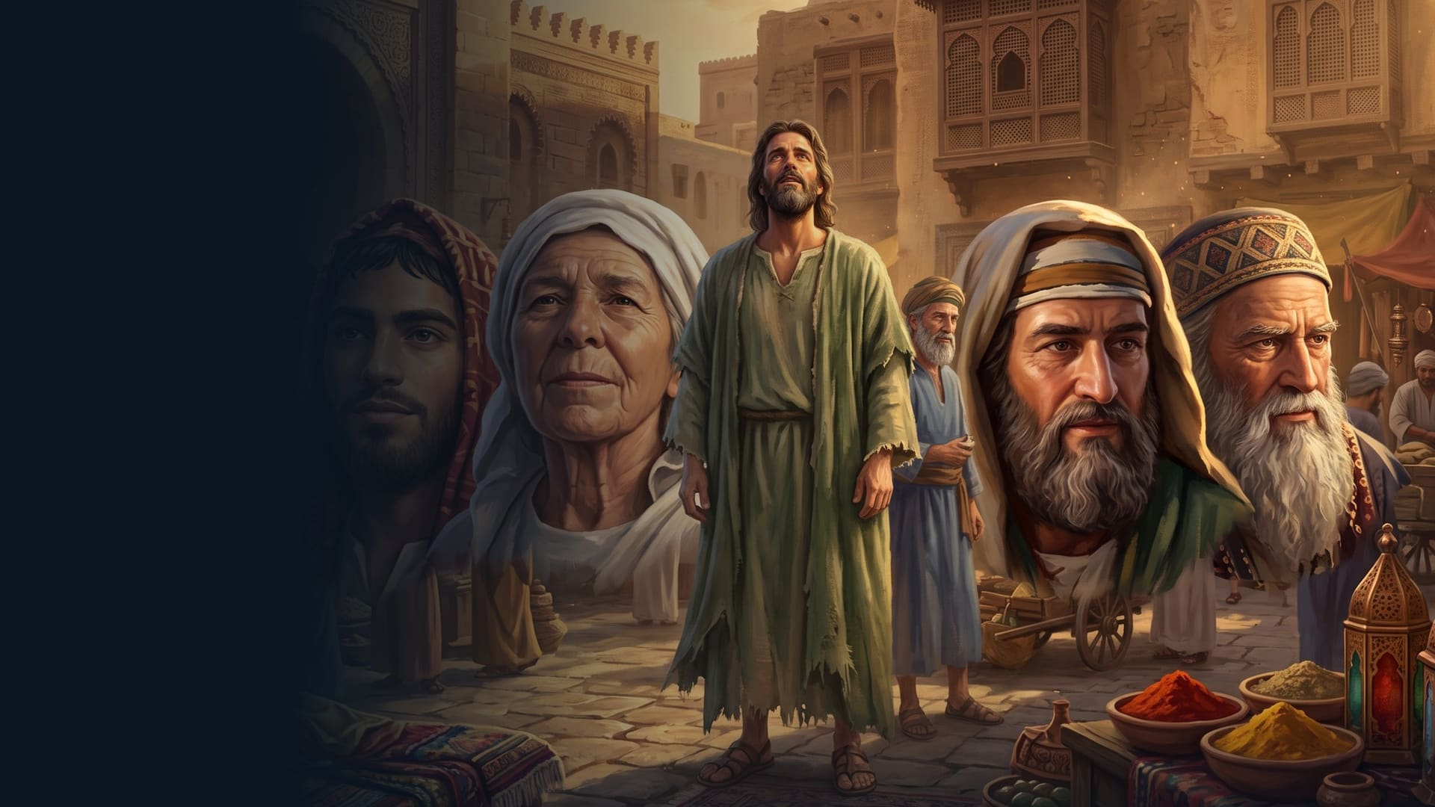
EL DON DE PROFECÍA
Guía didáctica · Escuela Sabática de Adultos · IV Trimestre 2026
04
LECCIÓN
4 de 13
PROFETAS DEL NUEVO TESTAMENTO
Para el sábado 24 de octubre de 2026
DR. TITO GOICOCHEA M. - NEED DSA
Notes:
Lección 4: Profetas del Nuevo Testamento. Sábado 24 de octubre de 2026.
Dé la bienvenida y presente el título. Pregunte: ¿qué les sugiere el título y la imagen?

Slide 43
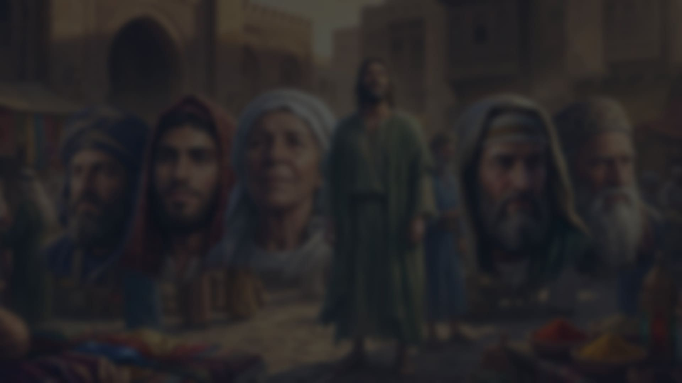
MOTIVA · INICIO DEL TEMA
TEXTO PRINCIPAL DE LA SEMANA
“Ahora bien, hay diversos dones, pero el Espíritu es el mismo. Hay diversos ministerios, pero el Señor es el mismo; y hay diversas actividades, pero Dios, que efectúa todas las cosas en todos, es el mismo”
1 Corintios 12:4-6
DR. TITO GOICOCHEA M. · NEED DSA
LECCIÓN 4 · PROFETAS DEL NUEVO TESTAMENTO
Notes:
Lean juntos el texto principal: 1 Corintios 12:4-6.
Pida a alguien que lo lea en voz alta y luego pregunte qué palabra o frase les llama más la atención.

Slide 44
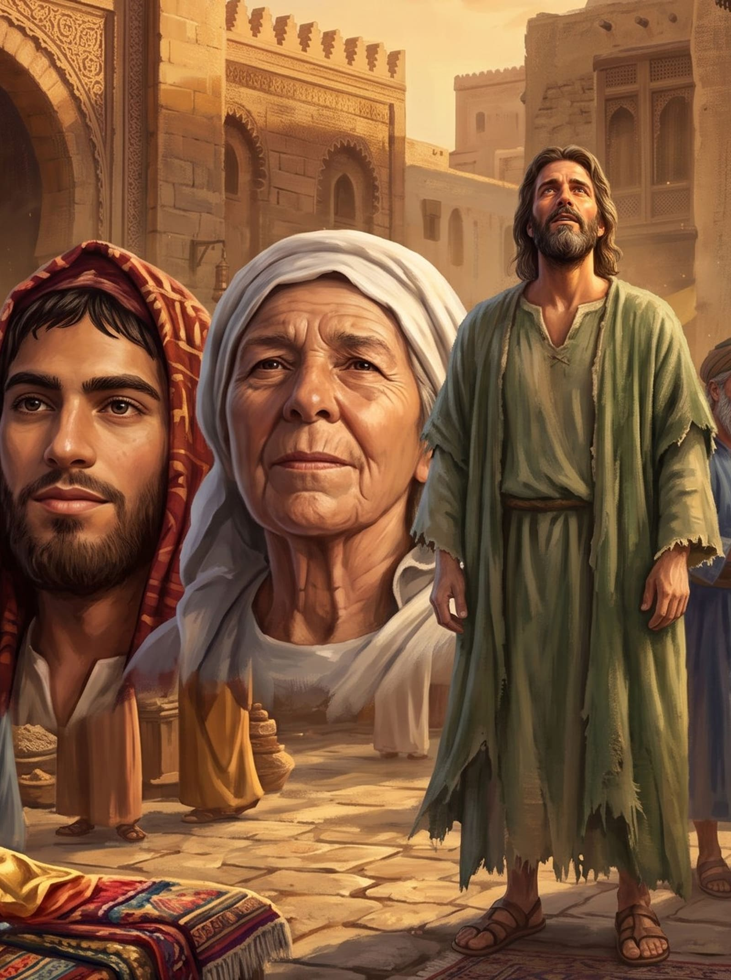
MOTIVA · INICIO DEL TEMA
Tema central
Un padre comparó el manual de su primer auto con el del actual: muchas cosas habían cambiado, pero el motor era idéntico. Así ocurre con los profetas del Antiguo y del Nuevo Testamento: cambia el contexto, pero el Espíritu Santo, “motor” de la inspiración, es el mismo y siempre pone a Cristo en el centro del mensaje.
DR. TITO GOICOCHEA M. · NEED DSA
Notes:
Tema central (resumen para el maestro):
Un padre comparó el manual de su primer auto con el del actual: muchas cosas habían cambiado, pero el motor era idéntico. Así ocurre con los profetas del Antiguo y del Nuevo Testamento: cambia el contexto, pero el Espíritu Santo, “motor” de la inspiración, es el mismo y siempre pone a Cristo en el centro del mensaje.
Sugerencia: cuente la idea con sus palabras en un minuto; no la lea.

Slide 45
GPS
Pregunta que orienta el estudio
Si el mismo Espíritu que inspiró a los profetas reparte hoy dones en la iglesia, ¿cómo distingo la voz que edifica y señala a Cristo de la que engaña?
DR. TITO GOICOCHEA M. · NEED DSA
LECCIÓN 4 · PROFETAS DEL NUEVO TESTAMENTO
Notes:
Pregunta GPS: Si el mismo Espíritu que inspiró a los profetas reparte hoy dones en la iglesia, ¿cómo distingo la voz que edifica y señala a Cristo de la que engaña?
No la responda usted: deje 30 segundos de silencio y escuche 2 o 3 respuestas. Volverán a ella al final.

Slide 46
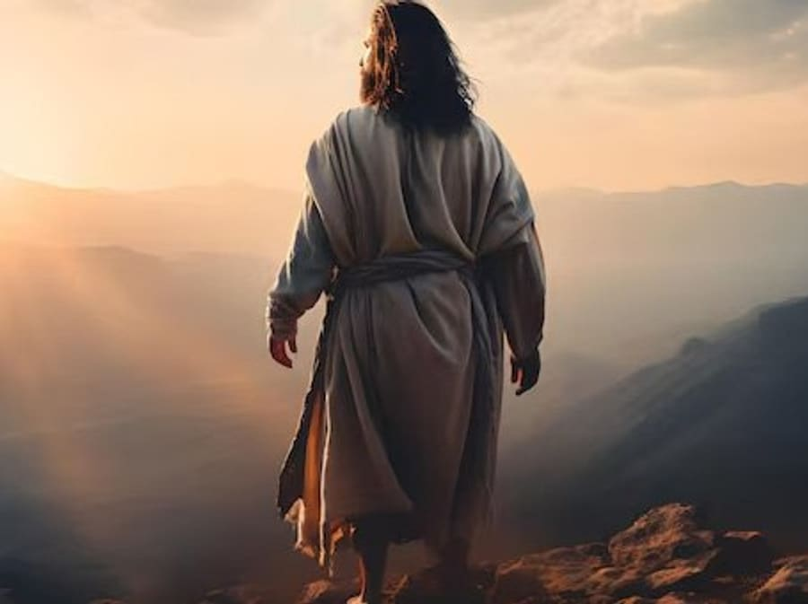
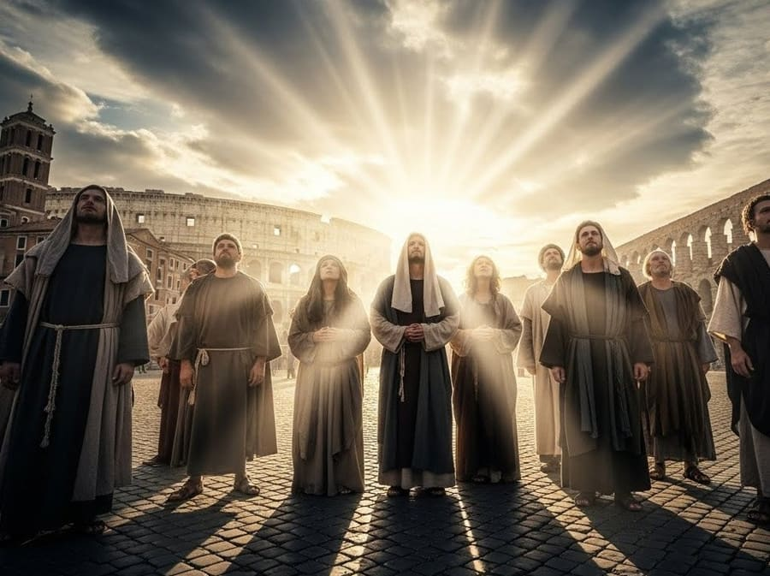
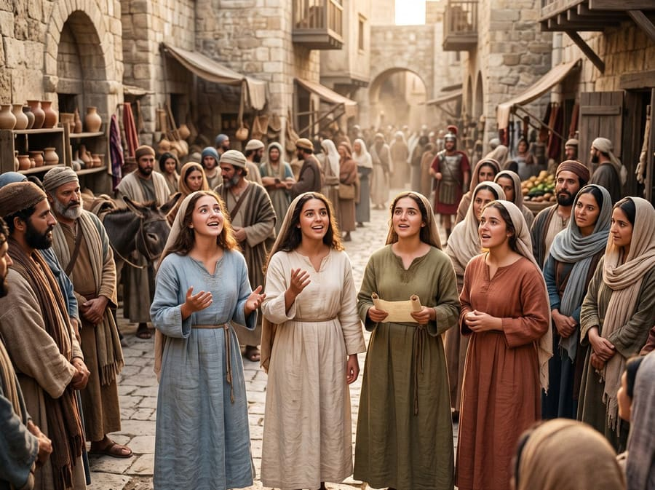
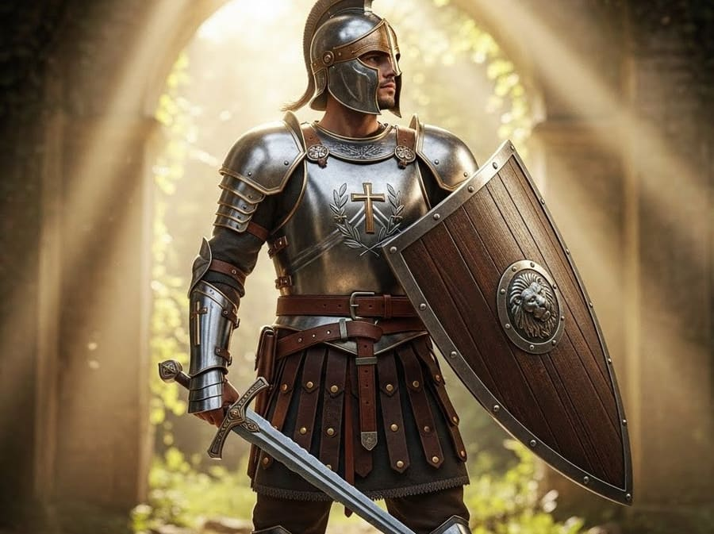
EXPLORA · ESTUDIO BÍBLICO
Cuatro lecciones de vida
1
2
3
4
Jesús, el Profeta que Moisés anunció
Apóstoles y profetas para edificar
Ana, las hijas de Felipe y Timoteo
Armadura contra los falsos profetas
Mateo 16:13-16
Efesios 2:20; 4:11-13
Lucas 2:36-38
Efesios 6:10-18
DR. TITO GOICOCHEA M. · NEED DSA
LECCIÓN 4 · PROFETAS DEL NUEVO TESTAMENTO
Notes:
Vista general de los cuatro puntos del estudio. Puede dividir la clase en cuatro grupos y asignar un punto a cada uno.

Slide 47
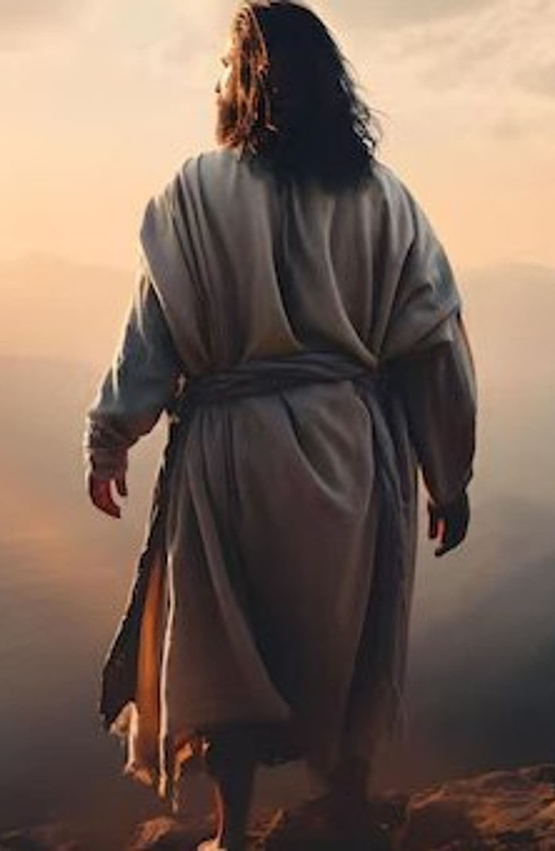
EXPLORA · PUNTO 1 DE 4
1
Jesús, el Profeta que Moisés anunció
¿Quién decía la gente que era Jesús, y por qué la confesión de Pedro va más allá de llamarlo profeta? Mateo 16:13-16
Moisés anunció un Profeta “como yo” a quien el pueblo debía oír; Pedro y la iglesia primitiva identificaron a ese Profeta con Jesús, cumplimiento de todas las profecías mesiánicas (Deuteronomio 18:15; Hechos 3:22; Lucas 24:25-27)
La gente lo veía como Juan, Elías o Jeremías, pero Pedro confesó: “Tú eres el Cristo, el Hijo del Dios viviente”; Jesús es más que profeta: el Verbo hecho carne, Creador de todo (Mateo 16:14-16; Juan 1:1-3, 14)
La palabra profética es “luz que alumbra en lugar oscuro” hasta que salga el Lucero de la mañana: Jesús, Creador y crucificado, es la fuente de esa luz (2 Pedro 1:19; Juan 1:4-5)
APLICACIÓN PARA MI VIDA
El que dijo “Haya luz” es el mismo que murió en la cruz por mí. Esta semana, cuando me sienta pequeño o sin rumbo, recordaré que mi Creador me conoce y me ama, y responderé como Pedro: “Tú eres el Cristo”.
DR. TITO GOICOCHEA M. · NEED DSA
LECCIÓN 4 · PROFETAS DEL NUEVO TESTAMENTO
Notes:
Punto 1: Jesús, el Profeta que Moisés anunció
Pregunta: ¿Quién decía la gente que era Jesús, y por qué la confesión de Pedro va más allá de llamarlo profeta? (Mateo 16:13-16)
• Moisés anunció un Profeta “como yo” a quien el pueblo debía oír; Pedro y la iglesia primitiva identificaron a ese Profeta con Jesús, cumplimiento de todas las profecías mesiánicas (Deuteronomio 18:15; Hechos 3:22; Lucas 24:25-27)
• La gente lo veía como Juan, Elías o Jeremías, pero Pedro confesó: “Tú eres el Cristo, el Hijo del Dios viviente”; Jesús es más que profeta: el Verbo hecho carne, Creador de todo (Mateo 16:14-16; Juan 1:1-3, 14)
• La palabra profética es “luz que alumbra en lugar oscuro” hasta que salga el Lucero de la mañana: Jesús, Creador y crucificado, es la fuente de esa luz (2 Pedro 1:19; Juan 1:4-5)
Aplicación para mi vida: El que dijo “Haya luz” es el mismo que murió en la cruz por mí. Esta semana, cuando me sienta pequeño o sin rumbo, recordaré que mi Creador me conoce y me ama, y responderé como Pedro: “Tú eres el Cristo”.
Sugerencia: lean el texto bíblico, dejen que la clase responda la pregunta y luego complete con los puntos.

Slide 48
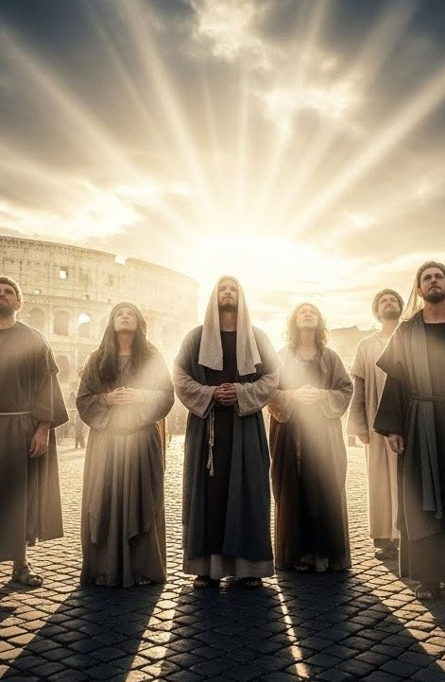
EXPLORA · PUNTO 2 DE 4
2
Apóstoles y profetas para edificar
¿Cuál era la función de los apóstoles y los profetas en relación con Cristo y la iglesia? Efesios 2:20; 4:11-13
Apóstol significa “enviado”; Pablo defendió su apostolado como llamado “por la voluntad de Dios”, no por herencia familiar como los sacerdotes, y recibió el mismo nivel de inspiración que los profetas (1 Corintios 1:1; 9:1-2; Efesios 3:5)
La iglesia está edificada sobre el fundamento de apóstoles y profetas, con Cristo como piedra angular; ambos tienen igual autoridad, y no todo profeta era apóstol, como Judas y Silas (2 Pedro 3:1-2; Hechos 15:32)
“El que profetiza habla a los hombres para edificar, exhortar y consolar”; el don busca perfeccionar a los santos hasta la madurez de Cristo, y sus palabras “son ciertas y verdaderas” (1 Corintios 14:3; Apocalipsis 22:6)
APLICACIÓN PARA MI VIDA
La Biblia es el único registro oficial de lo que apóstoles y profetas dijeron sobre Jesús; por eso es mi autoridad final. Esta semana usaré mis palabras, como los profetas, para edificar, exhortar y consolar a alguien de mi iglesia.
DR. TITO GOICOCHEA M. · NEED DSA
LECCIÓN 4 · PROFETAS DEL NUEVO TESTAMENTO
Notes:
Punto 2: Apóstoles y profetas para edificar
Pregunta: ¿Cuál era la función de los apóstoles y los profetas en relación con Cristo y la iglesia? (Efesios 2:20; 4:11-13)
• Apóstol significa “enviado”; Pablo defendió su apostolado como llamado “por la voluntad de Dios”, no por herencia familiar como los sacerdotes, y recibió el mismo nivel de inspiración que los profetas (1 Corintios 1:1; 9:1-2; Efesios 3:5)
• La iglesia está edificada sobre el fundamento de apóstoles y profetas, con Cristo como piedra angular; ambos tienen igual autoridad, y no todo profeta era apóstol, como Judas y Silas (2 Pedro 3:1-2; Hechos 15:32)
• “El que profetiza habla a los hombres para edificar, exhortar y consolar”; el don busca perfeccionar a los santos hasta la madurez de Cristo, y sus palabras “son ciertas y verdaderas” (1 Corintios 14:3; Apocalipsis 22:6)
Aplicación para mi vida: La Biblia es el único registro oficial de lo que apóstoles y profetas dijeron sobre Jesús; por eso es mi autoridad final. Esta semana usaré mis palabras, como los profetas, para edificar, exhortar y consolar a alguien de mi iglesia.
Sugerencia: lean el texto bíblico, dejen que la clase responda la pregunta y luego complete con los puntos.

Slide 49
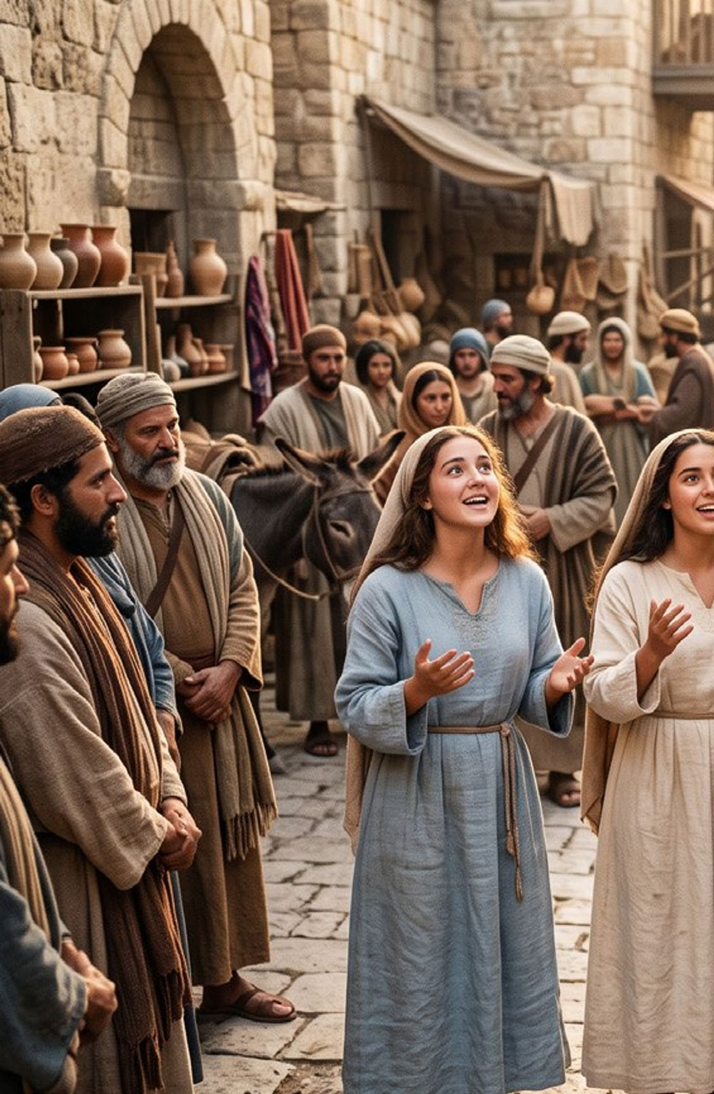
EXPLORA · PUNTO 3 DE 4
3
Ana, las hijas de Felipe y Timoteo
¿Qué dicen estos textos acerca de las profetisas y de los jóvenes colaboradores en la iglesia del primer siglo? Lucas 2:36-38
Ana, la primera llamada “profetisa” en el Nuevo Testamento, servía “noche y día con ayuno y oración” y habló del niño Jesús a todos los que esperaban la redención (Lucas 2:37-38)
Felipe tenía “cuatro hijas solteras que profetizaban”: cumplimiento de Joel, “sus hijos e hijas profetizarán”; sus mensajes no entraron en el canon, como los de muchos profetas genuinos (Hechos 21:9; Hechos 2:17-18)
Jóvenes pastores como Timoteo y Tito trabajaron guiados por los apóstoles; Pablo encargó a Timoteo militar “conforme a las profecías que antes se hicieron acerca de ti” (1 Timoteo 1:18; 4:12; Tito 2:15)
APLICACIÓN PARA MI VIDA
Jóvenes, ancianos, hombres, mujeres: todos tenemos un lugar en la obra de Dios. Esta semana identificaré cuál es mi don y, como Ana, hablaré de Jesús a por lo menos una persona que esté esperando esperanza.
DR. TITO GOICOCHEA M. · NEED DSA
LECCIÓN 4 · PROFETAS DEL NUEVO TESTAMENTO
Notes:
Punto 3: Ana, las hijas de Felipe y Timoteo
Pregunta: ¿Qué dicen estos textos acerca de las profetisas y de los jóvenes colaboradores en la iglesia del primer siglo? (Lucas 2:36-38)
• Ana, la primera llamada “profetisa” en el Nuevo Testamento, servía “noche y día con ayuno y oración” y habló del niño Jesús a todos los que esperaban la redención (Lucas 2:37-38)
• Felipe tenía “cuatro hijas solteras que profetizaban”: cumplimiento de Joel, “sus hijos e hijas profetizarán”; sus mensajes no entraron en el canon, como los de muchos profetas genuinos (Hechos 21:9; Hechos 2:17-18)
• Jóvenes pastores como Timoteo y Tito trabajaron guiados por los apóstoles; Pablo encargó a Timoteo militar “conforme a las profecías que antes se hicieron acerca de ti” (1 Timoteo 1:18; 4:12; Tito 2:15)
Aplicación para mi vida: Jóvenes, ancianos, hombres, mujeres: todos tenemos un lugar en la obra de Dios. Esta semana identificaré cuál es mi don y, como Ana, hablaré de Jesús a por lo menos una persona que esté esperando esperanza.
Sugerencia: lean el texto bíblico, dejen que la clase responda la pregunta y luego complete con los puntos.

Slide 50
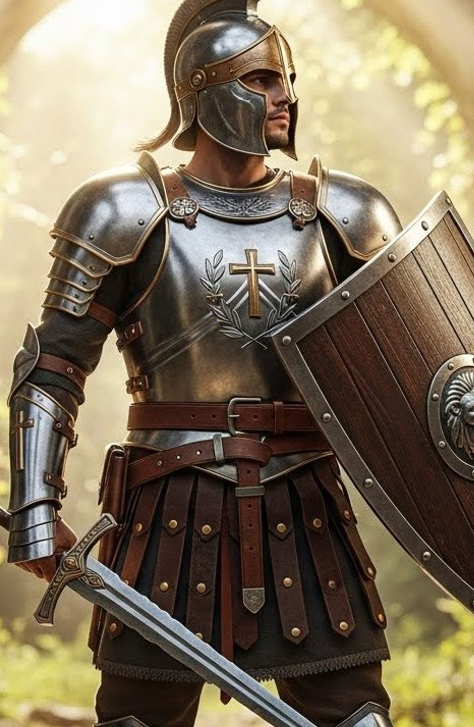
EXPLORA · PUNTO 4 DE 4
4
Armadura contra los falsos profetas
¿De qué nos advierte Jesús sobre los falsos profetas, y cómo podemos protegernos de todo engaño? Efesios 6:10-18
Jesús advirtió que se levantarían falsos cristos y falsos profetas con “grandes señales y prodigios” capaces de engañar aun a los elegidos; lo sobrenatural no prueba que algo sea de Dios (Mateo 24:23-24; Marcos 13:22)
Vienen “disfrazados de ovejas” pero son “lobos rapaces”; “por sus frutos los conocerán”, y debemos probar los espíritus para ver si son de Dios, porque muchos falsos profetas han salido al mundo (Mateo 7:15-20; 1 Juan 4:1)
Nuestra lucha no es contra sangre y carne sino contra potestades espirituales; la protección es ceñirnos con la verdad, vestir la coraza de justicia, orar en el Espíritu y arraigarnos en la Palabra (Efesios 6:12, 14-18)
APLICACIÓN PARA MI VIDA
Reconozco que un mensaje atractivo o un “milagro” pueden impresionarme más que la Biblia. Esta semana, antes de aceptar o compartir cualquier enseñanza o video espiritual, lo compararé con la Escritura y me preguntaré si exalta a Cristo.
DR. TITO GOICOCHEA M. · NEED DSA
LECCIÓN 4 · PROFETAS DEL NUEVO TESTAMENTO
Notes:
Punto 4: Armadura contra los falsos profetas
Pregunta: ¿De qué nos advierte Jesús sobre los falsos profetas, y cómo podemos protegernos de todo engaño? (Efesios 6:10-18)
• Jesús advirtió que se levantarían falsos cristos y falsos profetas con “grandes señales y prodigios” capaces de engañar aun a los elegidos; lo sobrenatural no prueba que algo sea de Dios (Mateo 24:23-24; Marcos 13:22)
• Vienen “disfrazados de ovejas” pero son “lobos rapaces”; “por sus frutos los conocerán”, y debemos probar los espíritus para ver si son de Dios, porque muchos falsos profetas han salido al mundo (Mateo 7:15-20; 1 Juan 4:1)
• Nuestra lucha no es contra sangre y carne sino contra potestades espirituales; la protección es ceñirnos con la verdad, vestir la coraza de justicia, orar en el Espíritu y arraigarnos en la Palabra (Efesios 6:12, 14-18)
Aplicación para mi vida: Reconozco que un mensaje atractivo o un “milagro” pueden impresionarme más que la Biblia. Esta semana, antes de aceptar o compartir cualquier enseñanza o video espiritual, lo compararé con la Escritura y me preguntaré si exalta a Cristo.
Sugerencia: lean el texto bíblico, dejen que la clase responda la pregunta y luego complete con los puntos.

Slide 51
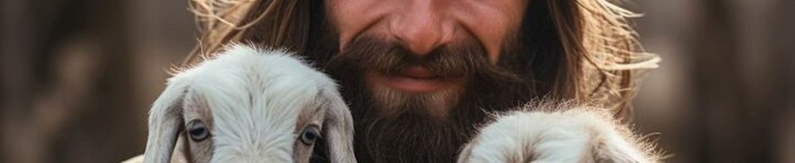
APLICA · REFLEXIÓN PERSONAL
“Nuestro crecimiento en la gracia, nuestro gozo, nuestra utilidad, todo depende de nuestra unión con Cristo. Debemos crecer en la gracia por medio de la comunión con él día a día, hora a hora — permaneciendo en él—. Él no solo es el autor, sino también el perfeccionador de la fe.”
— Elena G. de White, El camino a Cristo, p. 58
DR. TITO GOICOCHEA M. · NEED DSA
LECCIÓN 4 · PROFETAS DEL NUEVO TESTAMENTO
Notes:
Cita: Elena G. de White, El camino a Cristo, p. 58.
Pida a alguien que la lea. Pregunte: ¿qué frase resume mejor lo que estudiamos hoy?

Slide 52
Reflexiona
Un momento personal de introspección
Si todo mi crecimiento depende de la unión con Cristo, ¿qué hora concreta de mi día, esta semana, dedicaré a la comunión con él y a su Palabra?
DR. TITO GOICOCHEA M. · NEED DSA
LECCIÓN 4 · PROFETAS DEL NUEVO TESTAMENTO
Notes:
Reflexiona: Si todo mi crecimiento depende de la unión con Cristo, ¿qué hora concreta de mi día, esta semana, dedicaré a la comunión con él y a su Palabra?
Dé un minuto de silencio para que cada uno responda en su corazón o lo escriba.

Slide 53
CREA · MI DECISIÓN
Mi desafío para esta semana
Marca tu respuesta honesta:
Cada día de esta semana leeré un pasaje de los Evangelios y le pediré a Jesús que me muestre su “inigualable encanto”. (Juan 1:14)
1
Sí
No
Usaré mi don para edificar: esta semana llamaré o visitaré a un hermano desanimado con una palabra de consuelo y una oración. (1 Corintios 14:3)
2
Sí
No
Antes de compartir cualquier contenido espiritual en redes o en familia, lo probaré con la Biblia y preguntaré si señala a Cristo. (1 Juan 4:1)
3
Sí
No
DR. TITO GOICOCHEA M. · NEED DSA
LECCIÓN 4 · PROFETAS DEL NUEVO TESTAMENTO
Notes:
Anime a cada uno a marcar su decisión con honestidad. La próxima semana, al iniciar la clase, pregunte cómo les fue con el desafío.
1. Cada día de esta semana leeré un pasaje de los Evangelios y le pediré a Jesús que me muestre su “inigualable encanto”. (Juan 1:14)
2. Usaré mi don para edificar: esta semana llamaré o visitaré a un hermano desanimado con una palabra de consuelo y una oración. (1 Corintios 14:3)
3. Antes de compartir cualquier contenido espiritual en redes o en familia, lo probaré con la Biblia y preguntaré si señala a Cristo. (1 Juan 4:1)

Slide 54
“Hay diversos dones, pero el Espíritu es el mismo. Hay diversos ministerios, pero el Señor es el mismo”
1 Corintios 12:4-5
DR. TITO GOICOCHEA M. - NEED DSA
Notes:
Cierre: lean juntos 1 Corintios 12:4-5 y terminen con una oración pidiendo fuerzas para cumplir el desafío de la semana.

Slide 55
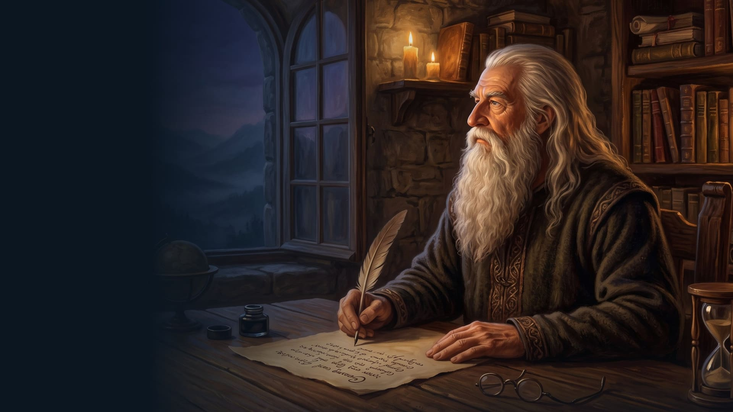
EL DON DE PROFECÍA
Guía didáctica · Escuela Sabática de Adultos · IV Trimestre 2026
05
LECCIÓN
5 de 13
REVELACIÓN E INSPIRACIÓN
Para el sábado 31 de octubre de 2026
DR. TITO GOICOCHEA M. - NEED DSA
Notes:
Lección 5: Revelación e inspiración. Sábado 31 de octubre de 2026.
Dé la bienvenida y presente el título. Pregunte: ¿qué les sugiere el título y la imagen?

Slide 56
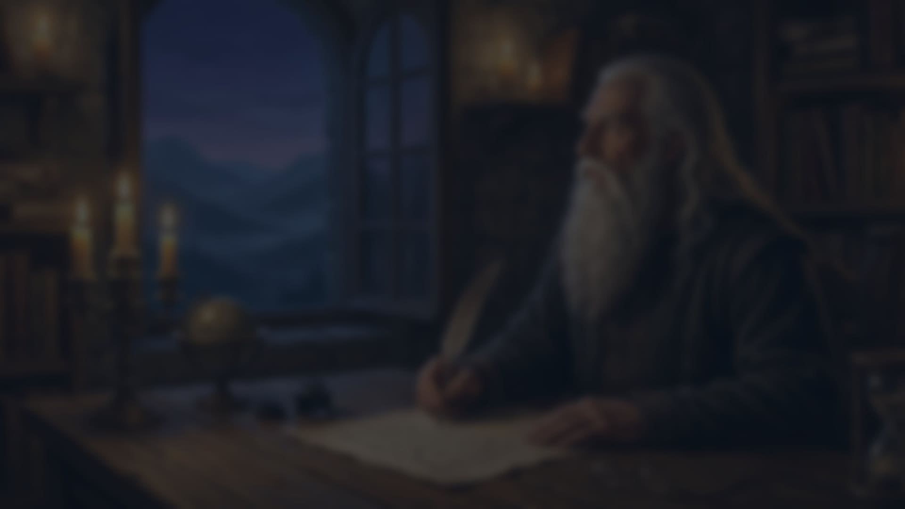
MOTIVA · INICIO DEL TEMA
TEXTO PRINCIPAL DE LA SEMANA
“La revelación de Jesucristo, que Dios le dio para manifestar a sus siervos lo que debe suceder pronto; y la declaró mediante su ángel a su siervo Juan. Y Juan testifica de todo lo que vio, de la palabra de Dios y del testimonio de Jesucristo”
Apocalipsis 1:1-2
DR. TITO GOICOCHEA M. · NEED DSA
LECCIÓN 5 · REVELACIÓN E INSPIRACIÓN
Notes:
Lean juntos el texto principal: Apocalipsis 1:1-2.
Pida a alguien que lo lea en voz alta y luego pregunte qué palabra o frase les llama más la atención.

Slide 57
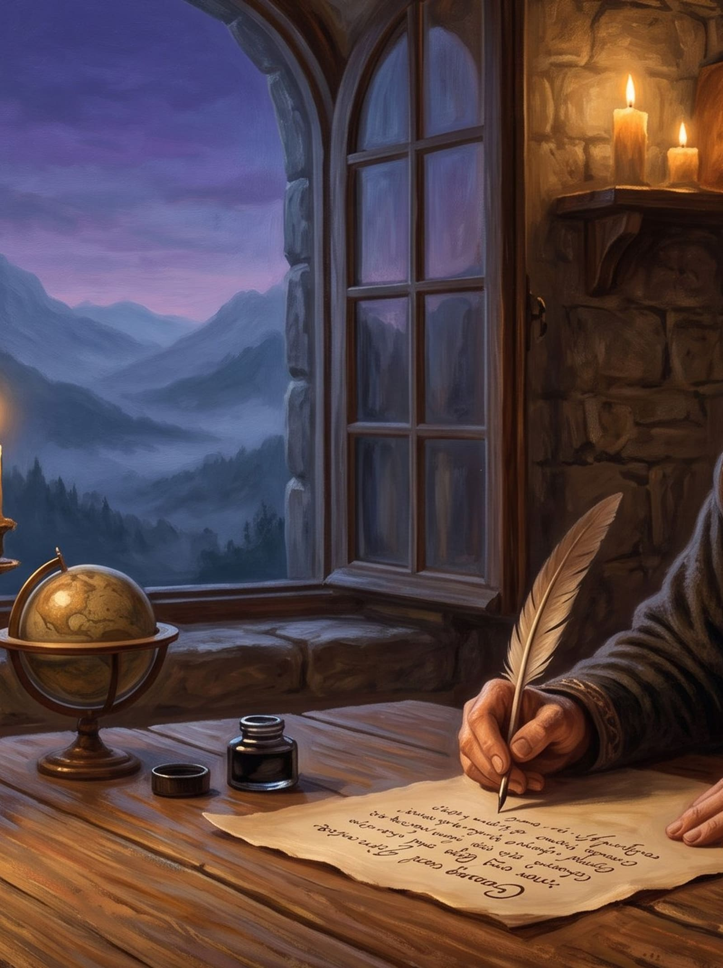
MOTIVA · INICIO DEL TEMA
Tema central
En Patmos, Juan recibió un mensaje que pasó del Padre a Jesús, de Jesús al ángel, del ángel a Juan y de Juan a nosotros. Así funciona la revelación e inspiración: Dios da a conocer su verdad y el Espíritu asegura que se transmita fielmente, sea de forma oral, escrita o dramatizada. Por eso podemos confiar en la Biblia.
DR. TITO GOICOCHEA M. · NEED DSA
Notes:
Tema central (resumen para el maestro):
En Patmos, Juan recibió un mensaje que pasó del Padre a Jesús, de Jesús al ángel, del ángel a Juan y de Juan a nosotros. Así funciona la revelación e inspiración: Dios da a conocer su verdad y el Espíritu asegura que se transmita fielmente, sea de forma oral, escrita o dramatizada. Por eso podemos confiar en la Biblia.
Sugerencia: cuente la idea con sus palabras en un minuto; no la lea.

Slide 58
GPS
Pregunta que orienta el estudio
Si la Biblia fue escrita por hombres con sus propias palabras y estilos, ¿por qué puedo confiar en que lo que leo es la Palabra de Dios para mi vida?
DR. TITO GOICOCHEA M. · NEED DSA
LECCIÓN 5 · REVELACIÓN E INSPIRACIÓN
Notes:
Pregunta GPS: Si la Biblia fue escrita por hombres con sus propias palabras y estilos, ¿por qué puedo confiar en que lo que leo es la Palabra de Dios para mi vida?
No la responda usted: deje 30 segundos de silencio y escuche 2 o 3 respuestas. Volverán a ella al final.

Slide 59
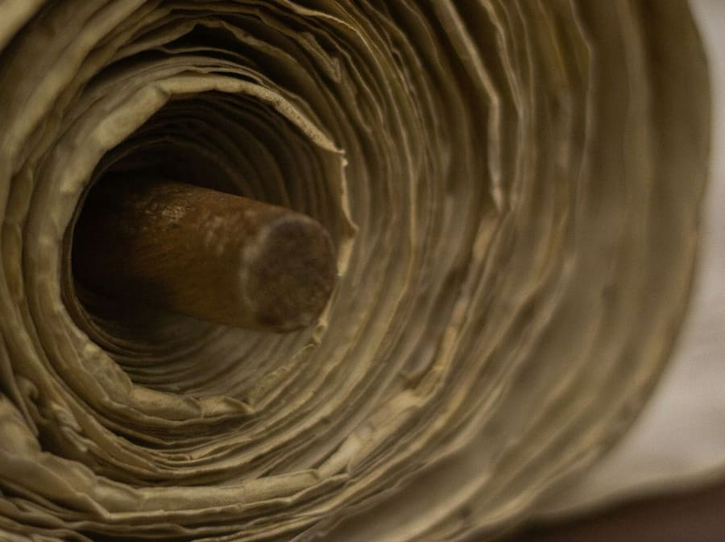
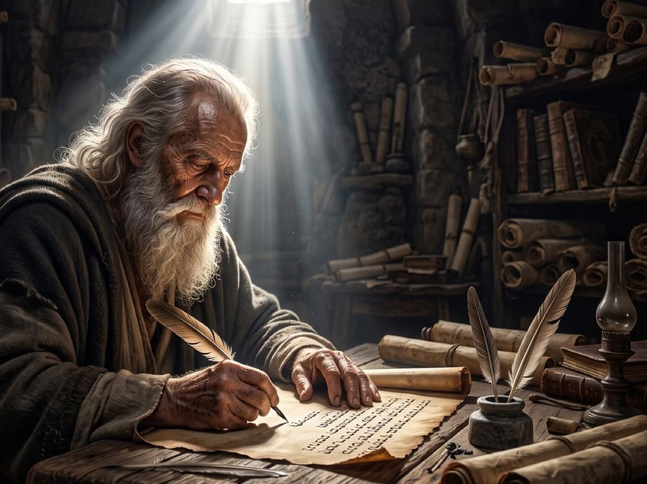
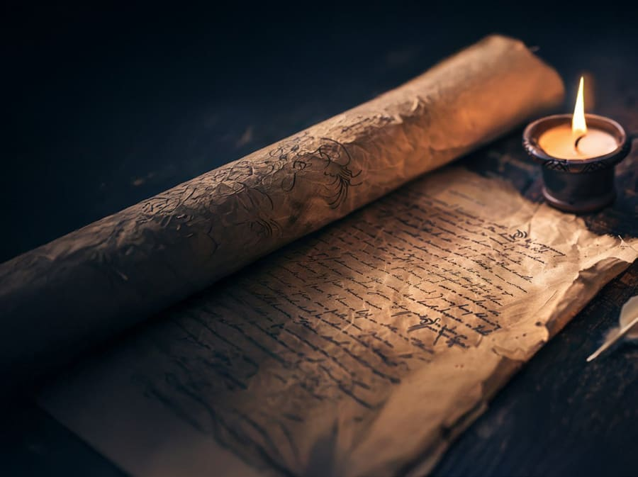
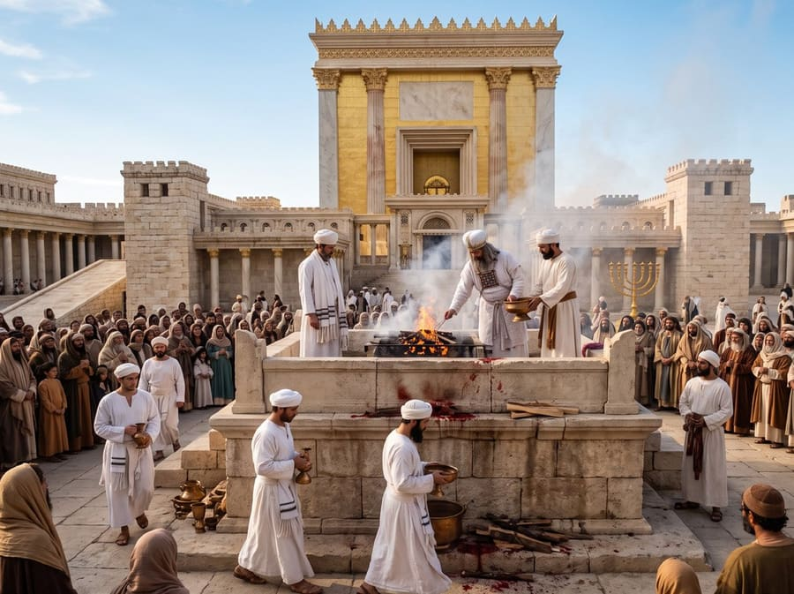
EXPLORA · ESTUDIO BÍBLICO
Cuatro lecciones de vida
1
2
3
4
Dos libros, una misma voz
Soplada por Dios, dicha por hombres
Escribe esto para memoria
Mensajes que se actúan y se ven
Hebreos 1:1-2
2 Timoteo 3:15-17; 2 Pedro 1:19-21
Éxodo 17:14
Ezequiel 4:1-8
DR. TITO GOICOCHEA M. · NEED DSA
LECCIÓN 5 · REVELACIÓN E INSPIRACIÓN
Notes:
Vista general de los cuatro puntos del estudio. Puede dividir la clase en cuatro grupos y asignar un punto a cada uno.

Slide 60
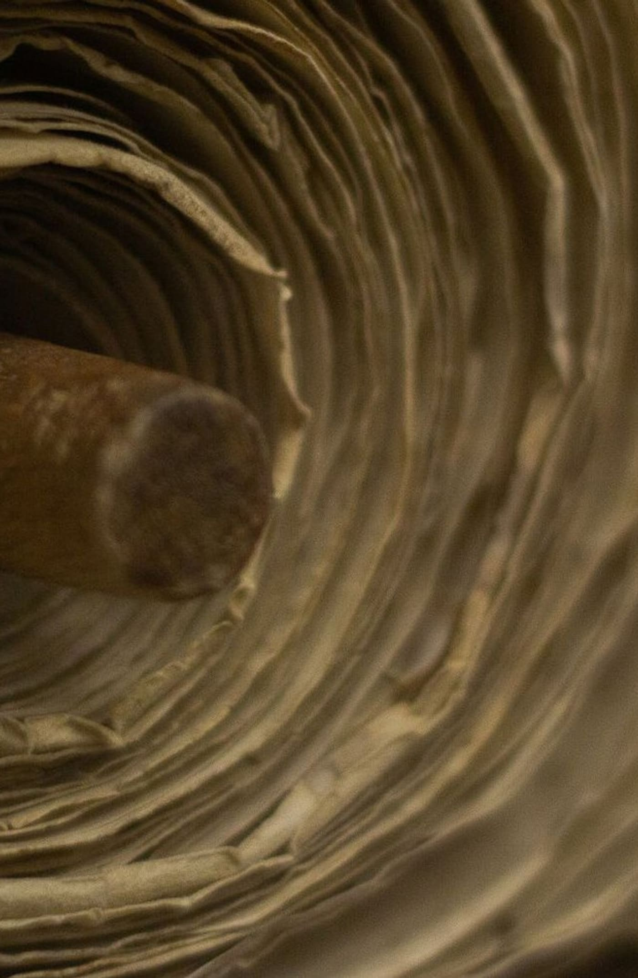
EXPLORA · PUNTO 1 DE 4
1
Dos libros, una misma voz
¿Por qué Dios está tan interesado en comunicarse con nosotros, y qué nos dice la Palabra que la naturaleza no puede? Hebreos 1:1-2
Dios se comunica porque somos seres caídos que enfrentamos muerte, sufrimiento y pruebas; quiere que sepamos por qué estamos aquí, por qué existe el mal y por qué confiar en su amor (Hebreos 1:1-2; Deuteronomio 29:29)
La revelación general — ”los cielos cuentan la gloria de Dios”— muestra su poder y amor, hasta en el poder sanador de la naturaleza, pero también deja ver la presencia del mal (Salmo 19:1; Romanos 1:20; Mateo 13:24-30)
Ese mensaje ambiguo solo se entiende con la revelación especial: Jesús, el Verbo encarnado, y la Biblia, la Palabra escrita que da testimonio de él y revela el plan de redención (Juan 5:39; 2 Timoteo 3:16)
APLICACIÓN PARA MI VIDA
La naturaleza me muestra el poder de Dios, pero solo la Biblia me dice por qué sufro y cómo me salva. Esta semana saldré a contemplar la creación con gratitud y luego abriré la Escritura para escuchar lo que ella sola puede decirme.
DR. TITO GOICOCHEA M. · NEED DSA
LECCIÓN 5 · REVELACIÓN E INSPIRACIÓN
Notes:
Punto 1: Dos libros, una misma voz
Pregunta: ¿Por qué Dios está tan interesado en comunicarse con nosotros, y qué nos dice la Palabra que la naturaleza no puede? (Hebreos 1:1-2)
• Dios se comunica porque somos seres caídos que enfrentamos muerte, sufrimiento y pruebas; quiere que sepamos por qué estamos aquí, por qué existe el mal y por qué confiar en su amor (Hebreos 1:1-2; Deuteronomio 29:29)
• La revelación general — ”los cielos cuentan la gloria de Dios”— muestra su poder y amor, hasta en el poder sanador de la naturaleza, pero también deja ver la presencia del mal (Salmo 19:1; Romanos 1:20; Mateo 13:24-30)
• Ese mensaje ambiguo solo se entiende con la revelación especial: Jesús, el Verbo encarnado, y la Biblia, la Palabra escrita que da testimonio de él y revela el plan de redención (Juan 5:39; 2 Timoteo 3:16)
Aplicación para mi vida: La naturaleza me muestra el poder de Dios, pero solo la Biblia me dice por qué sufro y cómo me salva. Esta semana saldré a contemplar la creación con gratitud y luego abriré la Escritura para escuchar lo que ella sola puede decirme.
Sugerencia: lean el texto bíblico, dejen que la clase responda la pregunta y luego complete con los puntos.

Slide 61

EXPLORA · PUNTO 2 DE 4
2
Soplada por Dios, dicha por hombres
¿Qué diferencia a la Biblia de cualquier otro libro, y qué garantía tenemos de que los mensajes orales eran igualmente inspirados? 2 Timoteo 3:15-17; 2 Pedro 1:19-21
“Toda la Escritura es inspirada por Dios” — teopneusto, “soplada por Dios”— : toda la Biblia, no solo partes, es útil para enseñar, reprender, enmendar e instruir en justicia (2 Timoteo 3:16; Santiago 1:17)
Los santos hombres hablaron “movidos por el Espíritu Santo”: Dios usó visiones y sueños, testigos oculares, investigación histórica e impresiones en la mente; el mensaje era objetivo aunque usaran sus palabras (2 Pedro 1:21; Números 12:6; Lucas 1:1-3; 1 Juan 1:1-3)
Dios habló con voz clara en el Edén, el Sinaí y el bautismo de Jesús; Noé, Natán, Elías y Juan el Bautista no escribieron nada, pero sus mensajes orales no fueron menos inspirados (Éxodo 20:1-20; Mateo 3:17; 2 Pedro 2:5)
APLICACIÓN PARA MI VIDA
Jesús no escribió ningún libro, pero enseñó “con autoridad”. Esta semana trataré la Biblia como lo que es, Palabra soplada por Dios: la leeré esperando que me enseñe, me corrija y me instruya, no solo que me haga sentir bien.
DR. TITO GOICOCHEA M. · NEED DSA
LECCIÓN 5 · REVELACIÓN E INSPIRACIÓN
Notes:
Punto 2: Soplada por Dios, dicha por hombres
Pregunta: ¿Qué diferencia a la Biblia de cualquier otro libro, y qué garantía tenemos de que los mensajes orales eran igualmente inspirados? (2 Timoteo 3:15-17; 2 Pedro 1:19-21)
• “Toda la Escritura es inspirada por Dios” — teopneusto, “soplada por Dios”— : toda la Biblia, no solo partes, es útil para enseñar, reprender, enmendar e instruir en justicia (2 Timoteo 3:16; Santiago 1:17)
• Los santos hombres hablaron “movidos por el Espíritu Santo”: Dios usó visiones y sueños, testigos oculares, investigación histórica e impresiones en la mente; el mensaje era objetivo aunque usaran sus palabras (2 Pedro 1:21; Números 12:6; Lucas 1:1-3; 1 Juan 1:1-3)
• Dios habló con voz clara en el Edén, el Sinaí y el bautismo de Jesús; Noé, Natán, Elías y Juan el Bautista no escribieron nada, pero sus mensajes orales no fueron menos inspirados (Éxodo 20:1-20; Mateo 3:17; 2 Pedro 2:5)
Aplicación para mi vida: Jesús no escribió ningún libro, pero enseñó “con autoridad”. Esta semana trataré la Biblia como lo que es, Palabra soplada por Dios: la leeré esperando que me enseñe, me corrija y me instruya, no solo que me haga sentir bien.
Sugerencia: lean el texto bíblico, dejen que la clase responda la pregunta y luego complete con los puntos.

Slide 62

EXPLORA · PUNTO 3 DE 4
3
Escribe esto para memoria
¿Por qué Dios pidió a sus profetas que pusieran por escrito los mensajes que les comunicó? Éxodo 17:14
Lo escrito perdura y no se distorsiona: Dios mandó a Moisés escribir “en un libro para memoria”; a Juan, “escribe lo que has visto”; y los Evangelios se escribieron “para que creáis” (Apocalipsis 1:19; Juan 20:30-31; 1 Corintios 10:11)
Cada libro refleja el estilo y las habilidades de su escritor, pero no hay “grados” de inspiración: unas partes son más aplicables hoy, ninguna es menos inspirada (2 Pedro 1:20-21; Josué 23:6)
Los profetas citaron fuentes no inspiradas y hasta palabras de Satanás, registraron sus propias reacciones humanas y ejemplos a evitar; el lenguaje no es perfecto, pero el mensaje es infalible — (Hechos 17:28; Génesis 3:1-5; Daniel 8:27; 1 Corintios 10:1-11)
APLICACIÓN PARA MI VIDA
Dios quiso que su Palabra quedara escrita para que yo la tuviera hoy. Esta semana anotaré en un cuaderno lo que Dios me diga en mi estudio diario, y releeré esas notas el sábado para recordar cómo me ha guiado.
DR. TITO GOICOCHEA M. · NEED DSA
LECCIÓN 5 · REVELACIÓN E INSPIRACIÓN
Notes:
Punto 3: Escribe esto para memoria
Pregunta: ¿Por qué Dios pidió a sus profetas que pusieran por escrito los mensajes que les comunicó? (Éxodo 17:14)
• Lo escrito perdura y no se distorsiona: Dios mandó a Moisés escribir “en un libro para memoria”; a Juan, “escribe lo que has visto”; y los Evangelios se escribieron “para que creáis” (Apocalipsis 1:19; Juan 20:30-31; 1 Corintios 10:11)
• Cada libro refleja el estilo y las habilidades de su escritor, pero no hay “grados” de inspiración: unas partes son más aplicables hoy, ninguna es menos inspirada (2 Pedro 1:20-21; Josué 23:6)
• Los profetas citaron fuentes no inspiradas y hasta palabras de Satanás, registraron sus propias reacciones humanas y ejemplos a evitar; el lenguaje no es perfecto, pero el mensaje es infalible — (Hechos 17:28; Génesis 3:1-5; Daniel 8:27; 1 Corintios 10:1-11)
Aplicación para mi vida: Dios quiso que su Palabra quedara escrita para que yo la tuviera hoy. Esta semana anotaré en un cuaderno lo que Dios me diga en mi estudio diario, y releeré esas notas el sábado para recordar cómo me ha guiado.
Sugerencia: lean el texto bíblico, dejen que la clase responda la pregunta y luego complete con los puntos.

Slide 63

EXPLORA · PUNTO 4 DE 4
4
Mensajes que se actúan y se ven
¿Por qué algunos mensajes de Dios no fueron solo hablados, sino representados o actuados por sus profetas? Ezequiel 4:1-8
Todo el sistema de sacrificios — altares, tabernáculo, templo— era una representación del sacrificio de Cristo y su sacerdocio celestial; Daniel y Apocalipsis usan estatuas, bestias y cuernos (Hebreos 8:1-6; Daniel 2:31-45; Apocalipsis 13)
Jesús se presentó como Pan de vida, Luz del mundo y Vid verdadera, y explicó su reino con la parábola del sembrador: imágenes que se recuerdan más que definiciones (Juan 6:35; 8:12; 15:1-8; Mateo 13:1-9)
Ezequiel hizo una maqueta de Jerusalén y se acostó 390 y 40 días; Oseas se casó con Gomer: cuando el pueblo rechazaba las palabras, Dios dramatizó su advertencia como último acto de misericordia (Oseas 1:2-9; 2 Crónicas 36:15-21)
APLICACIÓN PARA MI VIDA
Dios llegó a dramatizar sus mensajes para despertar a un pueblo que ya no escuchaba. Esta semana me preguntaré con sinceridad si estoy en la condición de Laodicea — tibio y satisfecho— y le pediré a Jesús el colirio para ver mi verdadera necesidad.
DR. TITO GOICOCHEA M. · NEED DSA
LECCIÓN 5 · REVELACIÓN E INSPIRACIÓN
Notes:
Punto 4: Mensajes que se actúan y se ven
Pregunta: ¿Por qué algunos mensajes de Dios no fueron solo hablados, sino representados o actuados por sus profetas? (Ezequiel 4:1-8)
• Todo el sistema de sacrificios — altares, tabernáculo, templo— era una representación del sacrificio de Cristo y su sacerdocio celestial; Daniel y Apocalipsis usan estatuas, bestias y cuernos (Hebreos 8:1-6; Daniel 2:31-45; Apocalipsis 13)
• Jesús se presentó como Pan de vida, Luz del mundo y Vid verdadera, y explicó su reino con la parábola del sembrador: imágenes que se recuerdan más que definiciones (Juan 6:35; 8:12; 15:1-8; Mateo 13:1-9)
• Ezequiel hizo una maqueta de Jerusalén y se acostó 390 y 40 días; Oseas se casó con Gomer: cuando el pueblo rechazaba las palabras, Dios dramatizó su advertencia como último acto de misericordia (Oseas 1:2-9; 2 Crónicas 36:15-21)
Aplicación para mi vida: Dios llegó a dramatizar sus mensajes para despertar a un pueblo que ya no escuchaba. Esta semana me preguntaré con sinceridad si estoy en la condición de Laodicea — tibio y satisfecho— y le pediré a Jesús el colirio para ver mi verdadera necesidad.
Sugerencia: lean el texto bíblico, dejen que la clase responda la pregunta y luego complete con los puntos.

Slide 64

APLICA · REFLEXIÓN PERSONAL
“No son las palabras de la Biblia las inspiradas, sino los hombres son los que fueron inspirados. La inspiración no obra en las palabras del hombre ni en sus expresiones, sino en el hombre mismo, que está imbuido con pensamientos bajo la influencia del Espíritu Santo.”
— Elena G. de White, Mensajes selectos, t. 1, p. 24
DR. TITO GOICOCHEA M. · NEED DSA
LECCIÓN 5 · REVELACIÓN E INSPIRACIÓN
Notes:
Cita: Elena G. de White, Mensajes selectos, t. 1, p. 24.
Pida a alguien que la lea. Pregunte: ¿qué frase resume mejor lo que estudiamos hoy?

Slide 65
Reflexiona
Un momento personal de introspección
Si Dios inspiró a personas y no dictó palabras, ¿cómo cambia esta semana mi manera de leer la Biblia: buscando el pensamiento de Dios detrás del lenguaje humano?
DR. TITO GOICOCHEA M. · NEED DSA
LECCIÓN 5 · REVELACIÓN E INSPIRACIÓN
Notes:
Reflexiona: Si Dios inspiró a personas y no dictó palabras, ¿cómo cambia esta semana mi manera de leer la Biblia: buscando el pensamiento de Dios detrás del lenguaje humano?
Dé un minuto de silencio para que cada uno responda en su corazón o lo escriba.

Slide 66
CREA · MI DECISIÓN
Mi desafío para esta semana
Marca tu respuesta honesta:
Dedicaré esta semana quince minutos diarios a leer la Biblia como Palabra inspirada, pidiendo al Espíritu que me ilumine antes de abrirla. (2 Timoteo 3:16)
1
Sí
No
Escribiré “para memoria” en un cuaderno lo que Dios me enseñe cada día, y compartiré una de esas notas con mi familia el sábado. (Éxodo 17:14)
2
Sí
No
Leeré los escritos de Elena de White como luz menor que me lleva a la luz mayor: esta semana un capítulo de El camino a Cristo junto a mi Biblia. (Juan 5:39)
3
Sí
No
DR. TITO GOICOCHEA M. · NEED DSA
LECCIÓN 5 · REVELACIÓN E INSPIRACIÓN
Notes:
Anime a cada uno a marcar su decisión con honestidad. La próxima semana, al iniciar la clase, pregunte cómo les fue con el desafío.
1. Dedicaré esta semana quince minutos diarios a leer la Biblia como Palabra inspirada, pidiendo al Espíritu que me ilumine antes de abrirla. (2 Timoteo 3:16)
2. Escribiré “para memoria” en un cuaderno lo que Dios me enseñe cada día, y compartiré una de esas notas con mi familia el sábado. (Éxodo 17:14)
3. Leeré los escritos de Elena de White como luz menor que me lleva a la luz mayor: esta semana un capítulo de El camino a Cristo junto a mi Biblia. (Juan 5:39)

Slide 67
“Y Juan testifica de todo lo que vio, de la palabra de Dios y del testimonio de Jesucristo”
Apocalipsis 1:2
DR. TITO GOICOCHEA M. - NEED DSA
Notes:
Cierre: lean juntos Apocalipsis 1:2 y terminen con una oración pidiendo fuerzas para cumplir el desafío de la semana.

Slide 68

EL DON DE PROFECÍA
Guía didáctica · Escuela Sabática de Adultos · IV Trimestre 2026
06
LECCIÓN
6 de 13
LOS ESCRITOS PROFÉTICOS
Para el sábado 7 de noviembre de 2026
DR. TITO GOICOCHEA M. - NEED DSA
Notes:
Lección 6: Los escritos proféticos. Sábado 7 de noviembre de 2026.
Dé la bienvenida y presente el título. Pregunte: ¿qué les sugiere el título y la imagen?

Slide 69

MOTIVA · INICIO DEL TEMA
TEXTO PRINCIPAL DE LA SEMANA
“Todo lo que antes fue escrito, para nuestra enseñanza fue escrito, para que por la paciencia y el consuelo de las Escrituras tengamos esperanza”
Romanos 15:4
DR. TITO GOICOCHEA M. · NEED DSA
LECCIÓN 6 · LOS ESCRITOS PROFÉTICOS
Notes:
Lean juntos el texto principal: Romanos 15:4.
Pida a alguien que lo lea en voz alta y luego pregunte qué palabra o frase les llama más la atención.

Slide 70

MOTIVA · INICIO DEL TEMA
Tema central
Cada semana abrimos la Biblia sin pensar en el largo camino que recorrió: Dios habló, hombres escribieron, secretarios copiaron y se consultaron archivos. Entender cómo llegó la Palabra a nuestras manos, en lenguaje humano y con estilos diversos, fortalece nuestra confianza en que Dios sigue hablándonos hoy a través de ella.
DR. TITO GOICOCHEA M. · NEED DSA
Notes:
Tema central (resumen para el maestro):
Cada semana abrimos la Biblia sin pensar en el largo camino que recorrió: Dios habló, hombres escribieron, secretarios copiaron y se consultaron archivos. Entender cómo llegó la Palabra a nuestras manos, en lenguaje humano y con estilos diversos, fortalece nuestra confianza en que Dios sigue hablándonos hoy a través de ella.
Sugerencia: cuente la idea con sus palabras en un minuto; no la lea.

Slide 71
GPS
Pregunta que orienta el estudio
¿Puedo confiar plenamente en una Biblia escrita por hombres falibles, con secretarios y fuentes humanas, como Palabra viva de Dios para mi vida diaria?
DR. TITO GOICOCHEA M. · NEED DSA
LECCIÓN 6 · LOS ESCRITOS PROFÉTICOS
Notes:
Pregunta GPS: ¿Puedo confiar plenamente en una Biblia escrita por hombres falibles, con secretarios y fuentes humanas, como Palabra viva de Dios para mi vida diaria?
No la responda usted: deje 30 segundos de silencio y escuche 2 o 3 respuestas. Volverán a ella al final.

Slide 72




EXPLORA · ESTUDIO BÍBLICO
Cuatro lecciones de vida
1
2
3
4
Escríbelo para memoria en un libro
Oráculos, poesía y tribunales
Baruc, Tercio y los secretarios
Tesoro divino en vasos de barro
Éxodo 17:14
Isaías 13:1
Jeremías 36:17-18
2 Corintios 4:7
DR. TITO GOICOCHEA M. · NEED DSA
LECCIÓN 6 · LOS ESCRITOS PROFÉTICOS
Notes:
Vista general de los cuatro puntos del estudio. Puede dividir la clase en cuatro grupos y asignar un punto a cada uno.

Slide 73

EXPLORA · PUNTO 1 DE 4
1
Escríbelo para memoria en un libro
¿Por qué Dios pasó de hablar oralmente a ordenar que su palabra fuera puesta por escrito? Éxodo 17:14
Dios ordena a Moisés escribir la victoria sobre Amalec “para memoria en un libro”: la escritura preserva el mensaje para las generaciones que nunca oyeron la voz divina (Deuteronomio 31:19-22)
A Jeremías se le mandó escribir todas sus palabras en un rollo con un propósito salvador: que Judá oyera, se arrepintiera y fuera perdonada de su pecado (Jeremías 36:2-3)
Los mensajeros escribieron en el desierto, bajo persecución, en la corte, en prisión y en el exilio; el Espíritu los asistió sin importar sus circunstancias (Salmo 57:1; Apocalipsis 1:9)
APLICACIÓN PARA MI VIDA
Cuando lea un pasaje difícil recordaré que fue escrito para salvarme, no para satisfacer mi curiosidad. Esta semana abriré la Biblia esperando que Dios me hable en mis propias circunstancias, sean tranquilas o de crisis.
DR. TITO GOICOCHEA M. · NEED DSA
LECCIÓN 6 · LOS ESCRITOS PROFÉTICOS
Notes:
Punto 1: Escríbelo para memoria en un libro
Pregunta: ¿Por qué Dios pasó de hablar oralmente a ordenar que su palabra fuera puesta por escrito? (Éxodo 17:14)
• Dios ordena a Moisés escribir la victoria sobre Amalec “para memoria en un libro”: la escritura preserva el mensaje para las generaciones que nunca oyeron la voz divina (Deuteronomio 31:19-22)
• A Jeremías se le mandó escribir todas sus palabras en un rollo con un propósito salvador: que Judá oyera, se arrepintiera y fuera perdonada de su pecado (Jeremías 36:2-3)
• Los mensajeros escribieron en el desierto, bajo persecución, en la corte, en prisión y en el exilio; el Espíritu los asistió sin importar sus circunstancias (Salmo 57:1; Apocalipsis 1:9)
Aplicación para mi vida: Cuando lea un pasaje difícil recordaré que fue escrito para salvarme, no para satisfacer mi curiosidad. Esta semana abriré la Biblia esperando que Dios me hable en mis propias circunstancias, sean tranquilas o de crisis.
Sugerencia: lean el texto bíblico, dejen que la clase responda la pregunta y luego complete con los puntos.

Slide 74

EXPLORA · PUNTO 2 DE 4
2
Oráculos, poesía y tribunales
¿Qué nos enseña la palabra “oráculo” o “carga” sobre los géneros literarios que usaron los profetas? Isaías 13:1
La visión de Isaías es llamada “oráculo” o “carga”: una revelación de Dios escrita muchas veces en poesía, con paralelismos donde “Creador” y “Santo” se explican mutuamente (Isaías 17:7)
Los profetas usaron metáforas, hipérboles y el “juicio del pacto”, donde Dios aparece como fiscal que acusa a su pueblo infiel; reconocer el género evita malinterpretar el mensaje (Jeremías 2:4-9)
La Biblia no distingue niveles de autoridad entre géneros: las cartas de Pablo son tan inspiradas como los oráculos proféticos, pues él afirma hablar guiado por el Espíritu (1 Corintios 7:10, 12, 40)
APLICACIÓN PARA MI VIDA
Al leer un salmo, una carta o una visión, me preguntaré primero qué tipo de texto es antes de aplicarlo a mi vida. Quiero leer con inteligencia y reverencia, sin exaltar lo humano a costa de lo divino.
DR. TITO GOICOCHEA M. · NEED DSA
LECCIÓN 6 · LOS ESCRITOS PROFÉTICOS
Notes:
Punto 2: Oráculos, poesía y tribunales
Pregunta: ¿Qué nos enseña la palabra “oráculo” o “carga” sobre los géneros literarios que usaron los profetas? (Isaías 13:1)
• La visión de Isaías es llamada “oráculo” o “carga”: una revelación de Dios escrita muchas veces en poesía, con paralelismos donde “Creador” y “Santo” se explican mutuamente (Isaías 17:7)
• Los profetas usaron metáforas, hipérboles y el “juicio del pacto”, donde Dios aparece como fiscal que acusa a su pueblo infiel; reconocer el género evita malinterpretar el mensaje (Jeremías 2:4-9)
• La Biblia no distingue niveles de autoridad entre géneros: las cartas de Pablo son tan inspiradas como los oráculos proféticos, pues él afirma hablar guiado por el Espíritu (1 Corintios 7:10, 12, 40)
Aplicación para mi vida: Al leer un salmo, una carta o una visión, me preguntaré primero qué tipo de texto es antes de aplicarlo a mi vida. Quiero leer con inteligencia y reverencia, sin exaltar lo humano a costa de lo divino.
Sugerencia: lean el texto bíblico, dejen que la clase responda la pregunta y luego complete con los puntos.

Slide 75

EXPLORA · PUNTO 3 DE 4
3
Baruc, Tercio y los secretarios
¿Qué revela el uso de secretarios sobre cómo obra la inspiración: en las palabras exactas o en los pensamientos? Jeremías 36:17-18
Jeremías dictaba y Baruc escribía con tinta en el rollo; el profeta confió a un escriba fiel el registro de mensajes de origen divino sin perder su autoridad (Jeremías 36:4)
Tercio escribió Romanos al dictado de Pablo, quien autenticaba sus cartas con un saludo de su propia mano para despejar cualquier sospecha de falsificación (Romanos 16:22; Colosenses 4:18; 2 Tesalonicenses 3:17)
Lucas investigó con diligencia registros y testigos antes de escribir; la inspiración guía los pensamientos del mensajero sin anular sus facultades ni su vocabulario propio (Lucas 1:1-4; 1 Reyes 11:41)
APLICACIÓN PARA MI VIDA
Dios trabaja a través de colaboradores fieles como Baruc y Tercio. Esta semana valoraré mi papel de apoyo en la iglesia, la familia o el trabajo, sabiendo que un servicio discreto puede llevar la Palabra a muchos.
DR. TITO GOICOCHEA M. · NEED DSA
LECCIÓN 6 · LOS ESCRITOS PROFÉTICOS
Notes:
Punto 3: Baruc, Tercio y los secretarios
Pregunta: ¿Qué revela el uso de secretarios sobre cómo obra la inspiración: en las palabras exactas o en los pensamientos? (Jeremías 36:17-18)
• Jeremías dictaba y Baruc escribía con tinta en el rollo; el profeta confió a un escriba fiel el registro de mensajes de origen divino sin perder su autoridad (Jeremías 36:4)
• Tercio escribió Romanos al dictado de Pablo, quien autenticaba sus cartas con un saludo de su propia mano para despejar cualquier sospecha de falsificación (Romanos 16:22; Colosenses 4:18; 2 Tesalonicenses 3:17)
• Lucas investigó con diligencia registros y testigos antes de escribir; la inspiración guía los pensamientos del mensajero sin anular sus facultades ni su vocabulario propio (Lucas 1:1-4; 1 Reyes 11:41)
Aplicación para mi vida: Dios trabaja a través de colaboradores fieles como Baruc y Tercio. Esta semana valoraré mi papel de apoyo en la iglesia, la familia o el trabajo, sabiendo que un servicio discreto puede llevar la Palabra a muchos.
Sugerencia: lean el texto bíblico, dejen que la clase responda la pregunta y luego complete con los puntos.

Slide 76

EXPLORA · PUNTO 4 DE 4
4
Tesoro divino en vasos de barro
¿Por qué Dios eligió a hombres falibles, y no a ángeles sin pecado, para transmitir su tesoro? 2 Corintios 4:7
El tesoro del evangelio va en vasos de barro para que la excelencia del poder sea de Dios; Moisés, David, Jonás y Pedro fallaron y aun así fueron sus mensajeros (Jonás 1:3; Lucas 22:61-62)
Algunas discrepancias se deben a copistas posteriores o a fuentes divergentes; son tan pocas y marginales que no afectan la esencia del mensaje revelado (1 Crónicas 11:11; 2 Samuel 23:8)
Lo divino y lo humano se unen en la Biblia como en Cristo: verdades inspiradas por Dios expresadas en palabras humanas adaptadas a nuestras necesidades (Juan 1:14; 2 Timoteo 3:16)
APLICACIÓN PARA MI VIDA
Ante un versículo que no logro armonizar, decido rendirme a lo que sí entiendo y confiar en el Señor con lo que aún no comprendo. Mis propias imperfecciones tampoco me descalifican para llevar su tesoro a otros.
DR. TITO GOICOCHEA M. · NEED DSA
LECCIÓN 6 · LOS ESCRITOS PROFÉTICOS
Notes:
Punto 4: Tesoro divino en vasos de barro
Pregunta: ¿Por qué Dios eligió a hombres falibles, y no a ángeles sin pecado, para transmitir su tesoro? (2 Corintios 4:7)
• El tesoro del evangelio va en vasos de barro para que la excelencia del poder sea de Dios; Moisés, David, Jonás y Pedro fallaron y aun así fueron sus mensajeros (Jonás 1:3; Lucas 22:61-62)
• Algunas discrepancias se deben a copistas posteriores o a fuentes divergentes; son tan pocas y marginales que no afectan la esencia del mensaje revelado (1 Crónicas 11:11; 2 Samuel 23:8)
• Lo divino y lo humano se unen en la Biblia como en Cristo: verdades inspiradas por Dios expresadas en palabras humanas adaptadas a nuestras necesidades (Juan 1:14; 2 Timoteo 3:16)
Aplicación para mi vida: Ante un versículo que no logro armonizar, decido rendirme a lo que sí entiendo y confiar en el Señor con lo que aún no comprendo. Mis propias imperfecciones tampoco me descalifican para llevar su tesoro a otros.
Sugerencia: lean el texto bíblico, dejen que la clase responda la pregunta y luego complete con los puntos.

Slide 77

APLICA · REFLEXIÓN PERSONAL
“La unión de lo divino y lo humano que se manifestó en Cristo existe también en la Biblia. Las verdades reveladas son todas inspiradas divinamente; pero están expresadas en las palabras de los hombres y se adaptan a las necesidades humanas.”
— Elena G. de White, Testimonios para la iglesia, t. 5, p. 698
DR. TITO GOICOCHEA M. · NEED DSA
LECCIÓN 6 · LOS ESCRITOS PROFÉTICOS
Notes:
Cita: Elena G. de White, Testimonios para la iglesia, t. 5, p. 698.
Pida a alguien que la lea. Pregunte: ¿qué frase resume mejor lo que estudiamos hoy?

Slide 78
Reflexiona
Un momento personal de introspección
¿Qué pasaje difícil me ha hecho dudar de la Biblia, y qué haré esta semana para estudiarlo con oración en lugar de evitarlo?
DR. TITO GOICOCHEA M. · NEED DSA
LECCIÓN 6 · LOS ESCRITOS PROFÉTICOS
Notes:
Reflexiona: ¿Qué pasaje difícil me ha hecho dudar de la Biblia, y qué haré esta semana para estudiarlo con oración en lugar de evitarlo?
Dé un minuto de silencio para que cada uno responda en su corazón o lo escriba.

Slide 79
CREA · MI DECISIÓN
Mi desafío para esta semana
Marca tu respuesta honesta:
Leeré esta semana Jeremías 36 completo y anotaré qué respuesta espera Dios de mí frente a su palabra escrita. (Jeremías 36:3)
1
Sí
No
En mi devoción diaria identificaré el género literario de cada pasaje antes de sacar una aplicación para mi vida. (2 Timoteo 2:15)
2
Sí
No
Compartiré con un hermano o amigo una razón concreta por la que confío en la Biblia a pesar de sus autores humanos. (Romanos 15:4)
3
Sí
No
DR. TITO GOICOCHEA M. · NEED DSA
LECCIÓN 6 · LOS ESCRITOS PROFÉTICOS
Notes:
Anime a cada uno a marcar su decisión con honestidad. La próxima semana, al iniciar la clase, pregunte cómo les fue con el desafío.
1. Leeré esta semana Jeremías 36 completo y anotaré qué respuesta espera Dios de mí frente a su palabra escrita. (Jeremías 36:3)
2. En mi devoción diaria identificaré el género literario de cada pasaje antes de sacar una aplicación para mi vida. (2 Timoteo 2:15)
3. Compartiré con un hermano o amigo una razón concreta por la que confío en la Biblia a pesar de sus autores humanos. (Romanos 15:4)

Slide 80
“Todo lo que antes fue escrito, para nuestra enseñanza fue escrito, para que por la paciencia y el consuelo de las Escrituras tengamos esperanza”
Romanos 15:4
DR. TITO GOICOCHEA M. - NEED DSA
Notes:
Cierre: lean juntos Romanos 15:4 y terminen con una oración pidiendo fuerzas para cumplir el desafío de la semana.

Slide 81

EL DON DE PROFECÍA
Guía didáctica · Escuela Sabática de Adultos · IV Trimestre 2026
07
LECCIÓN
7 de 13
¡ESCUCHEN ESTO!
Para el sábado 14 de noviembre de 2026
DR. TITO GOICOCHEA M. - NEED DSA
Notes:
Lección 7: ¡Escuchen esto!. Sábado 14 de noviembre de 2026.
Dé la bienvenida y presente el título. Pregunte: ¿qué les sugiere el título y la imagen?

Slide 82

MOTIVA · INICIO DEL TEMA
TEXTO PRINCIPAL DE LA SEMANA
“Estas cosas les sucedieron por ejemplo, y fueron escritas para advertirnos a nosotros, a los que han llegado al fin del tiempo”
1 Corintios 10:11
DR. TITO GOICOCHEA M. · NEED DSA
LECCIÓN 7 · ¡ESCUCHEN ESTO!
Notes:
Lean juntos el texto principal: 1 Corintios 10:11.
Pida a alguien que lo lea en voz alta y luego pregunte qué palabra o frase les llama más la atención.

Slide 83

MOTIVA · INICIO DEL TEMA
Tema central
Hoy se nos anima a decir “nuestra verdad” y a rechazar cualquier voz que la contradiga. Los profetas bíblicos trajeron mensajes que el pueblo no quería oír, y muchos fueron ignorados, burlados o asesinados. Cómo respondemos a la Palabra de Dios cuando nos incomoda revela dónde está realmente nuestro corazón.
DR. TITO GOICOCHEA M. · NEED DSA
Notes:
Tema central (resumen para el maestro):
Hoy se nos anima a decir “nuestra verdad” y a rechazar cualquier voz que la contradiga. Los profetas bíblicos trajeron mensajes que el pueblo no quería oír, y muchos fueron ignorados, burlados o asesinados. Cómo respondemos a la Palabra de Dios cuando nos incomoda revela dónde está realmente nuestro corazón.
Sugerencia: cuente la idea con sus palabras en un minuto; no la lea.

Slide 84
GPS
Pregunta que orienta el estudio
Cuando la Palabra de Dios contradice lo que siento, creo o hago, ¿la escucho con humildad o busco silenciar al mensajero?
DR. TITO GOICOCHEA M. · NEED DSA
LECCIÓN 7 · ¡ESCUCHEN ESTO!
Notes:
Pregunta GPS: Cuando la Palabra de Dios contradice lo que siento, creo o hago, ¿la escucho con humildad o busco silenciar al mensajero?
No la responda usted: deje 30 segundos de silencio y escuche 2 o 3 respuestas. Volverán a ella al final.

Slide 85




EXPLORA · ESTUDIO BÍBLICO
Cuatro lecciones de vida
1
2
3
4
Miedo que se convierte en rebelión
El rey que quemó la Palabra
Tumbas hermosas, corazones rebeldes
Escrito para advertirnos a nosotros
Números 13:26-30
Jeremías 36:20-26
Mateo 23:30-35
1 Corintios 10:6-12
DR. TITO GOICOCHEA M. · NEED DSA
LECCIÓN 7 · ¡ESCUCHEN ESTO!
Notes:
Vista general de los cuatro puntos del estudio. Puede dividir la clase en cuatro grupos y asignar un punto a cada uno.

Slide 86

EXPLORA · PUNTO 1 DE 4
1
Miedo que se convierte en rebelión
¿Por qué el temor de Israel se transformó en ira contra Moisés y Aarón, y finalmente contra Dios? Números 13:26-30
Diez espías vieron gigantes y ciudades amuralladas; Caleb vio la promesa: “subamos luego y tomemos posesión de ella, porque más podremos nosotros que ellos” (Números 13:30; Deuteronomio 1:28-30)
El pueblo, sintiéndose amenazado, descargó su ira contra los representantes visibles de Dios y quiso nombrar otro capitán para volver a Egipto (Números 14:4-11)
Josué y Caleb rasgaron sus vestidos y suplicaron: “con nosotros está el Señor; no les teman”; confiar en Dios es la única respuesta al miedo (Números 14:8-9; Deuteronomio 34:10-12)
APLICACIÓN PARA MI VIDA
Cuando me sienta inseguro económica o emocionalmente, revisaré si estoy descargando mi frustración contra mi familia, mi pastor o mi iglesia. Esta semana elegiré confiar en Dios, aunque confiar me resulte incómodo o costoso.
DR. TITO GOICOCHEA M. · NEED DSA
LECCIÓN 7 · ¡ESCUCHEN ESTO!
Notes:
Punto 1: Miedo que se convierte en rebelión
Pregunta: ¿Por qué el temor de Israel se transformó en ira contra Moisés y Aarón, y finalmente contra Dios? (Números 13:26-30)
• Diez espías vieron gigantes y ciudades amuralladas; Caleb vio la promesa: “subamos luego y tomemos posesión de ella, porque más podremos nosotros que ellos” (Números 13:30; Deuteronomio 1:28-30)
• El pueblo, sintiéndose amenazado, descargó su ira contra los representantes visibles de Dios y quiso nombrar otro capitán para volver a Egipto (Números 14:4-11)
• Josué y Caleb rasgaron sus vestidos y suplicaron: “con nosotros está el Señor; no les teman”; confiar en Dios es la única respuesta al miedo (Números 14:8-9; Deuteronomio 34:10-12)
Aplicación para mi vida: Cuando me sienta inseguro económica o emocionalmente, revisaré si estoy descargando mi frustración contra mi familia, mi pastor o mi iglesia. Esta semana elegiré confiar en Dios, aunque confiar me resulte incómodo o costoso.
Sugerencia: lean el texto bíblico, dejen que la clase responda la pregunta y luego complete con los puntos.

Slide 87

EXPLORA · PUNTO 2 DE 4
2
El rey que quemó la Palabra
¿Qué esperaba lograr Joacim al quemar el rollo, y qué consiguió realmente? Jeremías 36:20-26
Dios hizo escribir el rollo por amor, como última exhortación al arrepentimiento; el rey lo cortó y lo echó al fuego columna por columna, sin temor ni dolor (Jeremías 36:2-3, 23-24)
Rechazar, destruir o silenciar al mensajero no borra el mensaje: Dios ordenó reescribir el rollo completo y anunció el fin vergonzoso de Joacim (Jeremías 36:27-31)
La historia de Judá fue de burla y escarnio a los profetas hasta que no hubo remedio; la gracia despreciada termina en juicio, aunque Dios no quiere que nadie perezca (2 Crónicas 36:15-16; 2 Pedro 3:9)
APLICACIÓN PARA MI VIDA
Reconozco que a veces “quemo” la Palabra cerrando la Biblia, cambiando de tema o evitando a quien me dice la verdad. Esta semana leeré los pasajes que me incomodan y le pediré a Dios que me hable a través de ellos.
DR. TITO GOICOCHEA M. · NEED DSA
LECCIÓN 7 · ¡ESCUCHEN ESTO!
Notes:
Punto 2: El rey que quemó la Palabra
Pregunta: ¿Qué esperaba lograr Joacim al quemar el rollo, y qué consiguió realmente? (Jeremías 36:20-26)
• Dios hizo escribir el rollo por amor, como última exhortación al arrepentimiento; el rey lo cortó y lo echó al fuego columna por columna, sin temor ni dolor (Jeremías 36:2-3, 23-24)
• Rechazar, destruir o silenciar al mensajero no borra el mensaje: Dios ordenó reescribir el rollo completo y anunció el fin vergonzoso de Joacim (Jeremías 36:27-31)
• La historia de Judá fue de burla y escarnio a los profetas hasta que no hubo remedio; la gracia despreciada termina en juicio, aunque Dios no quiere que nadie perezca (2 Crónicas 36:15-16; 2 Pedro 3:9)
Aplicación para mi vida: Reconozco que a veces “quemo” la Palabra cerrando la Biblia, cambiando de tema o evitando a quien me dice la verdad. Esta semana leeré los pasajes que me incomodan y le pediré a Dios que me hable a través de ellos.
Sugerencia: lean el texto bíblico, dejen que la clase responda la pregunta y luego complete con los puntos.

Slide 88

EXPLORA · PUNTO 3 DE 4
3
Tumbas hermosas, corazones rebeldes
¿Por qué Jesús llamó hipócritas a quienes honraban los sepulcros de los profetas? Mateo 23:30-35
Los fariseos adornaban las tumbas y decían “nosotros no habríamos derramado su sangre”, mientras planeaban matar al Mesías, que era mucho más que un profeta (Mateo 23:29-32; Mateo 12:14)
Querían la autoridad y solemnidad de los profetas, pero no el contenido de sus mensajes; honrar al mensajero muerto es fácil, obedecer al vivo cuesta (Mateo 23:27-28; Lucas 11:47-48)
Jesús advierte: saca primero la viga de tu ojo; decir “yo nunca haría eso” suele esconder que repetimos los mismos errores con otro disfraz (Mateo 7:5; Romanos 2:1)
APLICACIÓN PARA MI VIDA
Me es fácil admirar a Jeremías o a Elena de White y a la vez ignorar sus consejos concretos. Esta semana identificaré un consejo bíblico que honro con palabras pero no practico, y comenzaré a obedecerlo.
DR. TITO GOICOCHEA M. · NEED DSA
LECCIÓN 7 · ¡ESCUCHEN ESTO!
Notes:
Punto 3: Tumbas hermosas, corazones rebeldes
Pregunta: ¿Por qué Jesús llamó hipócritas a quienes honraban los sepulcros de los profetas? (Mateo 23:30-35)
• Los fariseos adornaban las tumbas y decían “nosotros no habríamos derramado su sangre”, mientras planeaban matar al Mesías, que era mucho más que un profeta (Mateo 23:29-32; Mateo 12:14)
• Querían la autoridad y solemnidad de los profetas, pero no el contenido de sus mensajes; honrar al mensajero muerto es fácil, obedecer al vivo cuesta (Mateo 23:27-28; Lucas 11:47-48)
• Jesús advierte: saca primero la viga de tu ojo; decir “yo nunca haría eso” suele esconder que repetimos los mismos errores con otro disfraz (Mateo 7:5; Romanos 2:1)
Aplicación para mi vida: Me es fácil admirar a Jeremías o a Elena de White y a la vez ignorar sus consejos concretos. Esta semana identificaré un consejo bíblico que honro con palabras pero no practico, y comenzaré a obedecerlo.
Sugerencia: lean el texto bíblico, dejen que la clase responda la pregunta y luego complete con los puntos.

Slide 89

EXPLORA · PUNTO 4 DE 4
4
Escrito para advertirnos a nosotros
Según Pablo, ¿con qué propósito inspiró Dios el registro de las rebeliones de Israel en el desierto? 1 Corintios 10:6-12
Las caídas de Israel — idolatría, inmoralidad, murmuración— fueron escritas como ejemplo “para que no codiciemos cosas malas como ellos codiciaron” (1 Corintios 10:6; Números 25:1-9)
Pablo une pasado y presente: nosotros hemos llegado al fin del tiempo, por eso esas advertencias son más urgentes hoy que nunca; la Palabra de Dios permanece (1 Corintios 10:11; Isaías 40:8)
“El que piensa estar firme, mire que no caiga”: si escuchamos y creemos a los profetas estaremos seguros; la humildad vigilante es nuestra protección (1 Corintios 10:12; 2 Crónicas 20:20)
APLICACIÓN PARA MI VIDA
Leeré la historia de Israel en el desierto no como un relato ajeno sino como espejo de mi vida. Esta semana nombraré ante Dios una queja o codicia repetida en mí y le pediré fuerzas para no caer.
DR. TITO GOICOCHEA M. · NEED DSA
LECCIÓN 7 · ¡ESCUCHEN ESTO!
Notes:
Punto 4: Escrito para advertirnos a nosotros
Pregunta: Según Pablo, ¿con qué propósito inspiró Dios el registro de las rebeliones de Israel en el desierto? (1 Corintios 10:6-12)
• Las caídas de Israel — idolatría, inmoralidad, murmuración— fueron escritas como ejemplo “para que no codiciemos cosas malas como ellos codiciaron” (1 Corintios 10:6; Números 25:1-9)
• Pablo une pasado y presente: nosotros hemos llegado al fin del tiempo, por eso esas advertencias son más urgentes hoy que nunca; la Palabra de Dios permanece (1 Corintios 10:11; Isaías 40:8)
• “El que piensa estar firme, mire que no caiga”: si escuchamos y creemos a los profetas estaremos seguros; la humildad vigilante es nuestra protección (1 Corintios 10:12; 2 Crónicas 20:20)
Aplicación para mi vida: Leeré la historia de Israel en el desierto no como un relato ajeno sino como espejo de mi vida. Esta semana nombraré ante Dios una queja o codicia repetida en mí y le pediré fuerzas para no caer.
Sugerencia: lean el texto bíblico, dejen que la clase responda la pregunta y luego complete con los puntos.

Slide 90

APLICA · REFLEXIÓN PERSONAL
“Cuando los hombres entregan su corazón a la incredulidad, se colocan bajo el dominio de Satanás, y nadie puede decir hasta dónde los llevará.”
— Elena G. de White, Patriarcas y profetas, p. 409
DR. TITO GOICOCHEA M. · NEED DSA
LECCIÓN 7 · ¡ESCUCHEN ESTO!
Notes:
Cita: Elena G. de White, Patriarcas y profetas, p. 409.
Pida a alguien que la lea. Pregunte: ¿qué frase resume mejor lo que estudiamos hoy?

Slide 91
Reflexiona
Un momento personal de introspección
¿Qué mensaje de Dios he estado resistiendo últimamente, y qué paso concreto de obediencia daré esta semana antes del próximo sábado?
DR. TITO GOICOCHEA M. · NEED DSA
LECCIÓN 7 · ¡ESCUCHEN ESTO!
Notes:
Reflexiona: ¿Qué mensaje de Dios he estado resistiendo últimamente, y qué paso concreto de obediencia daré esta semana antes del próximo sábado?
Dé un minuto de silencio para que cada uno responda en su corazón o lo escriba.

Slide 92
CREA · MI DECISIÓN
Mi desafío para esta semana
Marca tu respuesta honesta:
Cuando reciba un consejo bíblico que me incomode esta semana, oraré antes de responder y no lo descartaré por venir de alguien imperfecto. (2 Crónicas 36:12)
1
Sí
No
Leeré Jeremías 36 y 1 Corintios 10 en mi devoción personal y anotaré una advertencia que Dios me dirige a mí. (1 Corintios 10:11)
2
Sí
No
Ante una crítica a la Biblia o a Elena de White, responderé con paciencia y amor fraternal, sin burla ni enojo. (1 Pedro 3:15)
3
Sí
No
DR. TITO GOICOCHEA M. · NEED DSA
LECCIÓN 7 · ¡ESCUCHEN ESTO!
Notes:
Anime a cada uno a marcar su decisión con honestidad. La próxima semana, al iniciar la clase, pregunte cómo les fue con el desafío.
1. Cuando reciba un consejo bíblico que me incomode esta semana, oraré antes de responder y no lo descartaré por venir de alguien imperfecto. (2 Crónicas 36:12)
2. Leeré Jeremías 36 y 1 Corintios 10 en mi devoción personal y anotaré una advertencia que Dios me dirige a mí. (1 Corintios 10:11)
3. Ante una crítica a la Biblia o a Elena de White, responderé con paciencia y amor fraternal, sin burla ni enojo. (1 Pedro 3:15)

Slide 93
“Estas cosas les sucedieron por ejemplo, y fueron escritas para advertirnos a nosotros, a los que han llegado al fin del tiempo”
1 Corintios 10:11
DR. TITO GOICOCHEA M. - NEED DSA
Notes:
Cierre: lean juntos 1 Corintios 10:11 y terminen con una oración pidiendo fuerzas para cumplir el desafío de la semana.

Slide 94

EL DON DE PROFECÍA
Guía didáctica · Escuela Sabática de Adultos · IV Trimestre 2026
08
LECCIÓN
8 de 13
INTERPRETACIÓN DE LOS ESCRITOS PROFÉTICOS
Para el sábado 21 de noviembre de 2026
DR. TITO GOICOCHEA M. - NEED DSA
Notes:
Lección 8: Interpretación de los escritos proféticos. Sábado 21 de noviembre de 2026.
Dé la bienvenida y presente el título. Pregunte: ¿qué les sugiere el título y la imagen?

Slide 95

MOTIVA · INICIO DEL TEMA
TEXTO PRINCIPAL DE LA SEMANA
“Y empezando desde Moisés y todos los profetas, les explicó lo que toda la Escritura decía de él”
Lucas 24:27
DR. TITO GOICOCHEA M. · NEED DSA
LECCIÓN 8 · INTERPRETACIÓN DE LOS ESCRITOS PROFÉTICOS
Notes:
Lean juntos el texto principal: Lucas 24:27.
Pida a alguien que lo lea en voz alta y luego pregunte qué palabra o frase les llama más la atención.

Slide 96

MOTIVA · INICIO DEL TEMA
Tema central
Dos discípulos caminaban hacia Emaús con el corazón roto porque habían leído las profecías con expectativas equivocadas. Hoy también sufrimos, discutimos y hasta nos dividimos por interpretar mal un texto. Jesús mismo nos muestra cómo leer las Escrituras para que nuestros corazones ardan en lugar de confundirse.
DR. TITO GOICOCHEA M. · NEED DSA
Notes:
Tema central (resumen para el maestro):
Dos discípulos caminaban hacia Emaús con el corazón roto porque habían leído las profecías con expectativas equivocadas. Hoy también sufrimos, discutimos y hasta nos dividimos por interpretar mal un texto. Jesús mismo nos muestra cómo leer las Escrituras para que nuestros corazones ardan en lugar de confundirse.
Sugerencia: cuente la idea con sus palabras en un minuto; no la lea.

Slide 97
GPS
Pregunta que orienta el estudio
¿Leo la Biblia para confirmar lo que ya pienso, o permito que ella, leída en su contexto, corrija mis ideas y me lleve a Cristo?
DR. TITO GOICOCHEA M. · NEED DSA
LECCIÓN 8 · INTERPRETACIÓN DE LOS ESCRITOS PROFÉTICOS
Notes:
Pregunta GPS: ¿Leo la Biblia para confirmar lo que ya pienso, o permito que ella, leída en su contexto, corrija mis ideas y me lleve a Cristo?
No la responda usted: deje 30 segundos de silencio y escuche 2 o 3 respuestas. Volverán a ella al final.

Slide 98




EXPLORA · ESTUDIO BÍBLICO
Cuatro lecciones de vida
1
2
3
4
La Biblia se interpreta a sí misma
El beso santo y el niño centenario
Satanás también cita la Biblia
Desde Moisés y todos los profetas
Mateo 5:17-48
Isaías 65:17-20
Mateo 4:1-11
Lucas 24:25-27, 44-49
DR. TITO GOICOCHEA M. · NEED DSA
LECCIÓN 8 · INTERPRETACIÓN DE LOS ESCRITOS PROFÉTICOS
Notes:
Vista general de los cuatro puntos del estudio. Puede dividir la clase en cuatro grupos y asignar un punto a cada uno.

Slide 99

EXPLORA · PUNTO 1 DE 4
1
La Biblia se interpreta a sí misma
¿Estaba Jesús reemplazando el Antiguo Testamento o revelando su profundidad espiritual? Mateo 5:17-48
Jesús no vino a abolir sino a cumplir: con “pero yo les digo” revela las dimensiones espirituales de la ley, escrita ahora en la mente y el corazón (Jeremías 31:31-33; Hebreos 8:8-10)
Muchas veces la interpretación está en el mismo libro: el sueño de Daniel 2 se explica en el mismo capítulo, igual que la parábola del sembrador (Daniel 2:31-45; Mateo 13:18-23)
Un profeta posterior interpreta al anterior: 2 Crónicas confirma los setenta años de Jeremías; el Nuevo Testamento es el intérprete inspirado del Antiguo (Jeremías 25:11-12; 2 Crónicas 36:22-23)
APLICACIÓN PARA MI VIDA
Antes de buscar comentarios o videos, dejaré que la Biblia explique la Biblia: buscaré pasajes paralelos y cómo el Nuevo Testamento usa el Antiguo. Parto de la certeza de que es Palabra de Dios y me mide a mí, no al revés.
DR. TITO GOICOCHEA M. · NEED DSA
LECCIÓN 8 · INTERPRETACIÓN DE LOS ESCRITOS PROFÉTICOS
Notes:
Punto 1: La Biblia se interpreta a sí misma
Pregunta: ¿Estaba Jesús reemplazando el Antiguo Testamento o revelando su profundidad espiritual? (Mateo 5:17-48)
• Jesús no vino a abolir sino a cumplir: con “pero yo les digo” revela las dimensiones espirituales de la ley, escrita ahora en la mente y el corazón (Jeremías 31:31-33; Hebreos 8:8-10)
• Muchas veces la interpretación está en el mismo libro: el sueño de Daniel 2 se explica en el mismo capítulo, igual que la parábola del sembrador (Daniel 2:31-45; Mateo 13:18-23)
• Un profeta posterior interpreta al anterior: 2 Crónicas confirma los setenta años de Jeremías; el Nuevo Testamento es el intérprete inspirado del Antiguo (Jeremías 25:11-12; 2 Crónicas 36:22-23)
Aplicación para mi vida: Antes de buscar comentarios o videos, dejaré que la Biblia explique la Biblia: buscaré pasajes paralelos y cómo el Nuevo Testamento usa el Antiguo. Parto de la certeza de que es Palabra de Dios y me mide a mí, no al revés.
Sugerencia: lean el texto bíblico, dejen que la clase responda la pregunta y luego complete con los puntos.

Slide 100

EXPLORA · PUNTO 2 DE 4
2
El beso santo y el niño centenario
¿Cómo evita el contexto histórico-cultural que lleguemos a conclusiones absurdas sobre un texto bíblico? Isaías 65:17-20
Leído sin contexto, Isaías 65:20 haría creer que habrá muerte en la nueva tierra; en contexto, es poesía sobre la bendición pactual que Israel habría recibido si era fiel (Deuteronomio 28:1-6; Isaías 25:8)
Como en Mateo 24, el profeta une un futuro cercano con el final: Dios ya podía vencer parcialmente la muerte entonces, como anticipo de la restauración plena (Isaías 26:19; Mateo 24:3)
El “beso santo” era el saludo familiar griego; el principio permanente es hacer sentir a cada creyente parte de la familia de Dios, con la expresión cultural adecuada (1 Corintios 16:20; Romanos 16:16)
APLICACIÓN PARA MI VIDA
Cuando un versículo me parezca extraño, preguntaré primero a quién se escribió y en qué circunstancias. Esta semana, en la iglesia, saludaré con calidez a un visitante o a alguien que suele pasar desapercibido.
DR. TITO GOICOCHEA M. · NEED DSA
LECCIÓN 8 · INTERPRETACIÓN DE LOS ESCRITOS PROFÉTICOS
Notes:
Punto 2: El beso santo y el niño centenario
Pregunta: ¿Cómo evita el contexto histórico-cultural que lleguemos a conclusiones absurdas sobre un texto bíblico? (Isaías 65:17-20)
• Leído sin contexto, Isaías 65:20 haría creer que habrá muerte en la nueva tierra; en contexto, es poesía sobre la bendición pactual que Israel habría recibido si era fiel (Deuteronomio 28:1-6; Isaías 25:8)
• Como en Mateo 24, el profeta une un futuro cercano con el final: Dios ya podía vencer parcialmente la muerte entonces, como anticipo de la restauración plena (Isaías 26:19; Mateo 24:3)
• El “beso santo” era el saludo familiar griego; el principio permanente es hacer sentir a cada creyente parte de la familia de Dios, con la expresión cultural adecuada (1 Corintios 16:20; Romanos 16:16)
Aplicación para mi vida: Cuando un versículo me parezca extraño, preguntaré primero a quién se escribió y en qué circunstancias. Esta semana, en la iglesia, saludaré con calidez a un visitante o a alguien que suele pasar desapercibido.
Sugerencia: lean el texto bíblico, dejen que la clase responda la pregunta y luego complete con los puntos.

Slide 101

EXPLORA · PUNTO 3 DE 4
3
Satanás también cita la Biblia
¿Cómo distorsionó Satanás la Palabra de Dios en el Edén y en el desierto, y cómo respondió Jesús? Mateo 4:1-11
En el Edén, Satanás sacó las palabras de Dios de su contexto, las generalizó (“¿conque Dios les ha dicho…?”) y ofreció su propia interpretación engañosa (Génesis 3:1-5; Apocalipsis 12:9)
En el desierto citó Salmo 91:11-12 para insinuar que Dios protege a quien se expone temerariamente; Jesús respondió “también está escrito”, texto con texto (Mateo 4:6-7; Salmo 91:11-12)
El gran conflicto incluye la batalla por la interpretación: abrir la Biblia al azar o aislar versículos para ganar una discusión abre la puerta al engaño, aunque la causa sea justa (2 Pedro 3:16; Lucas 4:1-13)
APLICACIÓN PARA MI VIDA
Me comprometo a no usar versículos sueltos para ganar discusiones ni para justificar decisiones ya tomadas. Cuando alguien me cite la Biblia, leeré el pasaje completo antes de aceptar su conclusión.
DR. TITO GOICOCHEA M. · NEED DSA
LECCIÓN 8 · INTERPRETACIÓN DE LOS ESCRITOS PROFÉTICOS
Notes:
Punto 3: Satanás también cita la Biblia
Pregunta: ¿Cómo distorsionó Satanás la Palabra de Dios en el Edén y en el desierto, y cómo respondió Jesús? (Mateo 4:1-11)
• En el Edén, Satanás sacó las palabras de Dios de su contexto, las generalizó (“¿conque Dios les ha dicho…?”) y ofreció su propia interpretación engañosa (Génesis 3:1-5; Apocalipsis 12:9)
• En el desierto citó Salmo 91:11-12 para insinuar que Dios protege a quien se expone temerariamente; Jesús respondió “también está escrito”, texto con texto (Mateo 4:6-7; Salmo 91:11-12)
• El gran conflicto incluye la batalla por la interpretación: abrir la Biblia al azar o aislar versículos para ganar una discusión abre la puerta al engaño, aunque la causa sea justa (2 Pedro 3:16; Lucas 4:1-13)
Aplicación para mi vida: Me comprometo a no usar versículos sueltos para ganar discusiones ni para justificar decisiones ya tomadas. Cuando alguien me cite la Biblia, leeré el pasaje completo antes de aceptar su conclusión.
Sugerencia: lean el texto bíblico, dejen que la clase responda la pregunta y luego complete con los puntos.

Slide 102

EXPLORA · PUNTO 4 DE 4
4
Desde Moisés y todos los profetas
¿Qué aprendemos del modo en que Cristo explicó las Escrituras a los discípulos y en Nazaret? Lucas 24:25-27, 44-49
Jesús interpretó (diermēneuō: exponer, explicar) toda la Escritura mostrando que hablaba de él; el Antiguo Testamento cobra sentido cuando conduce a Cristo (Lucas 24:27, 44-45; Juan 5:39)
Jesús fue un predicador totalmente bíblico: en Nazaret citó Isaías 61, en Galilea anunció el tiempo cumplido de Daniel 9, en el Sermón citó Éxodo 20 (Lucas 4:16-21; Marcos 1:14-15)
El eunuco leía Isaías sin entenderlo; Felipe le explicó y lo bautizó: leer no basta, aprendemos unos de otros y debemos compartir mensajes sólidos (Hechos 8:27-39; Lucas 10:25-28)
APLICACIÓN PARA MI VIDA
Al preparar cada estudio buscaré dónde señala a Cristo el pasaje, no solo un consejo moral. Esta semana ofreceré a alguien explicarle un texto que no entiende, con humildad y minuciosidad, como Felipe al eunuco.
DR. TITO GOICOCHEA M. · NEED DSA
LECCIÓN 8 · INTERPRETACIÓN DE LOS ESCRITOS PROFÉTICOS
Notes:
Punto 4: Desde Moisés y todos los profetas
Pregunta: ¿Qué aprendemos del modo en que Cristo explicó las Escrituras a los discípulos y en Nazaret? (Lucas 24:25-27, 44-49)
• Jesús interpretó (diermēneuō: exponer, explicar) toda la Escritura mostrando que hablaba de él; el Antiguo Testamento cobra sentido cuando conduce a Cristo (Lucas 24:27, 44-45; Juan 5:39)
• Jesús fue un predicador totalmente bíblico: en Nazaret citó Isaías 61, en Galilea anunció el tiempo cumplido de Daniel 9, en el Sermón citó Éxodo 20 (Lucas 4:16-21; Marcos 1:14-15)
• El eunuco leía Isaías sin entenderlo; Felipe le explicó y lo bautizó: leer no basta, aprendemos unos de otros y debemos compartir mensajes sólidos (Hechos 8:27-39; Lucas 10:25-28)
Aplicación para mi vida: Al preparar cada estudio buscaré dónde señala a Cristo el pasaje, no solo un consejo moral. Esta semana ofreceré a alguien explicarle un texto que no entiende, con humildad y minuciosidad, como Felipe al eunuco.
Sugerencia: lean el texto bíblico, dejen que la clase responda la pregunta y luego complete con los puntos.

Slide 103

APLICA · REFLEXIÓN PERSONAL
“Si investigas las Escrituras para vindicar tus propias opiniones, nunca alcanzarás la verdad. Estudia para aprender qué dice el Señor.”
— Elena G. de White, Palabras de vida del gran Maestro, pp. 83-84
DR. TITO GOICOCHEA M. · NEED DSA
LECCIÓN 8 · INTERPRETACIÓN DE LOS ESCRITOS PROFÉTICOS
Notes:
Cita: Elena G. de White, Palabras de vida del gran Maestro, pp. 83-84.
Pida a alguien que la lea. Pregunte: ¿qué frase resume mejor lo que estudiamos hoy?

Slide 104
Reflexiona
Un momento personal de introspección
¿Qué texto bíblico o cita de Elena de White he usado fuera de contexto, y cómo lo estudiaré esta semana considerando su tiempo y lugar?
DR. TITO GOICOCHEA M. · NEED DSA
LECCIÓN 8 · INTERPRETACIÓN DE LOS ESCRITOS PROFÉTICOS
Notes:
Reflexiona: ¿Qué texto bíblico o cita de Elena de White he usado fuera de contexto, y cómo lo estudiaré esta semana considerando su tiempo y lugar?
Dé un minuto de silencio para que cada uno responda en su corazón o lo escriba.

Slide 105
CREA · MI DECISIÓN
Mi desafío para esta semana
Marca tu respuesta honesta:
Esta semana leeré Lucas 24 completo y anotaré tres pasajes del Antiguo Testamento que Jesús cumplió. (Lucas 24:27)
1
Sí
No
Antes de citar a Elena de White verificaré libro y página, y leeré el párrafo completo para captar el principio. (1 Tesalonicenses 5:21)
2
Sí
No
Oraré antes de cada lectura bíblica pidiendo al Espíritu que abra mi entendimiento, no que confirme mis opiniones. (Lucas 24:45)
3
Sí
No
DR. TITO GOICOCHEA M. · NEED DSA
LECCIÓN 8 · INTERPRETACIÓN DE LOS ESCRITOS PROFÉTICOS
Notes:
Anime a cada uno a marcar su decisión con honestidad. La próxima semana, al iniciar la clase, pregunte cómo les fue con el desafío.
1. Esta semana leeré Lucas 24 completo y anotaré tres pasajes del Antiguo Testamento que Jesús cumplió. (Lucas 24:27)
2. Antes de citar a Elena de White verificaré libro y página, y leeré el párrafo completo para captar el principio. (1 Tesalonicenses 5:21)
3. Oraré antes de cada lectura bíblica pidiendo al Espíritu que abra mi entendimiento, no que confirme mis opiniones. (Lucas 24:45)

Slide 106
“Y empezando desde Moisés y todos los profetas, les explicó lo que toda la Escritura decía de él’.”
Lucas 24:27
DR. TITO GOICOCHEA M. - NEED DSA
Notes:
Cierre: lean juntos Lucas 24:27 y terminen con una oración pidiendo fuerzas para cumplir el desafío de la semana.

Slide 107

EL DON DE PROFECÍA
Guía didáctica · Escuela Sabática de Adultos · IV Trimestre 2026
09
LECCIÓN
9 de 13
PONIENDO A PRUEBA A LOS PROFETAS
Para el sábado 28 de noviembre de 2026
DR. TITO GOICOCHEA M. - NEED DSA
Notes:
Lección 9: Poniendo a prueba a los profetas. Sábado 28 de noviembre de 2026.
Dé la bienvenida y presente el título. Pregunte: ¿qué les sugiere el título y la imagen?

Slide 108

MOTIVA · INICIO DEL TEMA
TEXTO PRINCIPAL DE LA SEMANA
“Amados, no crean a todo espíritu, sino prueben los espíritus si son de Dios; porque muchos falsos profetas han salido al mundo”
1 Juan 4:1
DR. TITO GOICOCHEA M. · NEED DSA
LECCIÓN 9 · PONIENDO A PRUEBA A LOS PROFETAS
Notes:
Lean juntos el texto principal: 1 Juan 4:1.
Pida a alguien que lo lea en voz alta y luego pregunte qué palabra o frase les llama más la atención.

Slide 109

MOTIVA · INICIO DEL TEMA
Tema central
Un diamante falso puede parecer idéntico al auténtico; solo las pruebas revelan la diferencia. Hoy abundan “profetas” en redes, iglesias y movimientos espirituales que prometen revelaciones. La Biblia no nos pide creer a todos ni rechazar a todos, sino probar los espíritus con criterios claros que Dios mismo nos dio.
DR. TITO GOICOCHEA M. · NEED DSA
Notes:
Tema central (resumen para el maestro):
Un diamante falso puede parecer idéntico al auténtico; solo las pruebas revelan la diferencia. Hoy abundan “profetas” en redes, iglesias y movimientos espirituales que prometen revelaciones. La Biblia no nos pide creer a todos ni rechazar a todos, sino probar los espíritus con criterios claros que Dios mismo nos dio.
Sugerencia: cuente la idea con sus palabras en un minuto; no la lea.

Slide 110
GPS
Pregunta que orienta el estudio
Cuando alguien afirma hablar de parte de Dios, ¿tengo criterios bíblicos para discernirlo o me dejo llevar por lo impresionante y lo emocional?
DR. TITO GOICOCHEA M. · NEED DSA
LECCIÓN 9 · PONIENDO A PRUEBA A LOS PROFETAS
Notes:
Pregunta GPS: Cuando alguien afirma hablar de parte de Dios, ¿tengo criterios bíblicos para discernirlo o me dejo llevar por lo impresionante y lo emocional?
No la responda usted: deje 30 segundos de silencio y escuche 2 o 3 respuestas. Volverán a ella al final.

Slide 111




EXPLORA · ESTUDIO BÍBLICO
Cuatro lecciones de vida
1
2
3
4
Lo sobrenatural no basta
A la ley y al testimonio
Jesús en el centro del mensaje
Frutos y predicciones cumplidas
Deuteronomio 13:1-5
Isaías 8:20
1 Juan 4:1-3
Jeremías 28:9, 15-17
DR. TITO GOICOCHEA M. · NEED DSA
LECCIÓN 9 · PONIENDO A PRUEBA A LOS PROFETAS
Notes:
Vista general de los cuatro puntos del estudio. Puede dividir la clase en cuatro grupos y asignar un punto a cada uno.

Slide 112

EXPLORA · PUNTO 1 DE 4
1
Lo sobrenatural no basta
Si un profeta hace señales que se cumplen, ¿por qué Dios advierte que aun así podría ser falso? Deuteronomio 13:1-5
Dios habla a sus profetas en visiones y sueños; Daniel perdió las fuerzas, quedó sin aliento y los que estaban con él huyeron aterrorizados (Números 12:6; Daniel 10:7-10, 16-17)
Un profeta puede anunciar una señal que se cumpla y aun así invitar a seguir a otros dioses; la prueba decisiva es la fidelidad al Señor, no el prodigio (Deuteronomio 13:1-3; Mateo 24:24)
Satanás también produce fenómenos sobrenaturales; ninguna prueba basta por sí sola y todas las credenciales bíblicas deben estar presentes en un mensajero (Mateo 7:15; 2 Tesalonicenses 2:9)
APLICACIÓN PARA MI VIDA
No me dejaré impresionar por milagros, lágrimas o experiencias espectaculares en un culto o video. Esta semana, ante cualquier mensaje “revelado”, preguntaré primero si me acerca al Dios de la Biblia o me aleja de él.
DR. TITO GOICOCHEA M. · NEED DSA
LECCIÓN 9 · PONIENDO A PRUEBA A LOS PROFETAS
Notes:
Punto 1: Lo sobrenatural no basta
Pregunta: Si un profeta hace señales que se cumplen, ¿por qué Dios advierte que aun así podría ser falso? (Deuteronomio 13:1-5)
• Dios habla a sus profetas en visiones y sueños; Daniel perdió las fuerzas, quedó sin aliento y los que estaban con él huyeron aterrorizados (Números 12:6; Daniel 10:7-10, 16-17)
• Un profeta puede anunciar una señal que se cumpla y aun así invitar a seguir a otros dioses; la prueba decisiva es la fidelidad al Señor, no el prodigio (Deuteronomio 13:1-3; Mateo 24:24)
• Satanás también produce fenómenos sobrenaturales; ninguna prueba basta por sí sola y todas las credenciales bíblicas deben estar presentes en un mensajero (Mateo 7:15; 2 Tesalonicenses 2:9)
Aplicación para mi vida: No me dejaré impresionar por milagros, lágrimas o experiencias espectaculares en un culto o video. Esta semana, ante cualquier mensaje “revelado”, preguntaré primero si me acerca al Dios de la Biblia o me aleja de él.
Sugerencia: lean el texto bíblico, dejen que la clase responda la pregunta y luego complete con los puntos.

Slide 113

EXPLORA · PUNTO 2 DE 4
2
A la ley y al testimonio
¿Por qué la Biblia es la norma definitiva para evaluar toda pretensión de inspiración profética? Isaías 8:20
Dios no miente ni cambia; por eso un verdadero profeta nunca contradice, minimiza ni desvía la atención de la verdad bíblica revelada anteriormente (Números 23:19; Santiago 1:17)
Los profetas posteriores se remitieron a los anteriores como norma; añadieron luz sobre el plan de salvación, desde Génesis 3:15, sin contradecir lo ya revelado (2 Pedro 1:19-21; Romanos 15:4)
La verdad es progresiva: cada generación puede comprender más, pero la nueva luz siempre armoniza con la antigua; conocer la Escritura protege del engaño (Hechos 17:11; Proverbios 4:18)
APLICACIÓN PARA MI VIDA
Mi mejor defensa contra falsos profetas es conocer bien mi Biblia. Esta semana dedicaré tiempo diario a la lectura, para que cuando escuche una enseñanza nueva pueda compararla, como los de Berea, con lo que está escrito.
DR. TITO GOICOCHEA M. · NEED DSA
LECCIÓN 9 · PONIENDO A PRUEBA A LOS PROFETAS
Notes:
Punto 2: A la ley y al testimonio
Pregunta: ¿Por qué la Biblia es la norma definitiva para evaluar toda pretensión de inspiración profética? (Isaías 8:20)
• Dios no miente ni cambia; por eso un verdadero profeta nunca contradice, minimiza ni desvía la atención de la verdad bíblica revelada anteriormente (Números 23:19; Santiago 1:17)
• Los profetas posteriores se remitieron a los anteriores como norma; añadieron luz sobre el plan de salvación, desde Génesis 3:15, sin contradecir lo ya revelado (2 Pedro 1:19-21; Romanos 15:4)
• La verdad es progresiva: cada generación puede comprender más, pero la nueva luz siempre armoniza con la antigua; conocer la Escritura protege del engaño (Hechos 17:11; Proverbios 4:18)
Aplicación para mi vida: Mi mejor defensa contra falsos profetas es conocer bien mi Biblia. Esta semana dedicaré tiempo diario a la lectura, para que cuando escuche una enseñanza nueva pueda compararla, como los de Berea, con lo que está escrito.
Sugerencia: lean el texto bíblico, dejen que la clase responda la pregunta y luego complete con los puntos.

Slide 114

EXPLORA · PUNTO 3 DE 4
3
Jesús en el centro del mensaje
¿Qué significa confesar que Jesús “ha venido en carne”, más allá de admitir que existió? 1 Juan 4:1-3
Juan enfrentaba maestros que negaban la humanidad real de Jesús; un verdadero profeta confiesa a Cristo como Dios encarnado y verdaderamente humano a la vez (1 Juan 4:2-3; Juan 1:14)
La prueba abarca toda la verdad sobre Jesús: su vida sin pecado, su muerte expiatoria, su resurrección, su sacerdocio celestial y su segunda venida (2 Corintios 5:21; Juan 11:25; Hebreos 4:14-15; Juan 14:1-3)
Los profetas que exaltan a Jesús no se promocionan ni buscan seguidores propios; el don profético dirige continuamente la mirada hacia Cristo, la Estrella de la mañana (Hechos 4:12; Apocalipsis 19:10)
APLICACIÓN PARA MI VIDA
Evaluaré lo que leo y escucho con una pregunta sencilla: ¿me lleva a una relación más profunda con Jesús o a admirar a una persona? También revisaré si mi propio testimonio pone a Cristo en el centro.
DR. TITO GOICOCHEA M. · NEED DSA
LECCIÓN 9 · PONIENDO A PRUEBA A LOS PROFETAS
Notes:
Punto 3: Jesús en el centro del mensaje
Pregunta: ¿Qué significa confesar que Jesús “ha venido en carne”, más allá de admitir que existió? (1 Juan 4:1-3)
• Juan enfrentaba maestros que negaban la humanidad real de Jesús; un verdadero profeta confiesa a Cristo como Dios encarnado y verdaderamente humano a la vez (1 Juan 4:2-3; Juan 1:14)
• La prueba abarca toda la verdad sobre Jesús: su vida sin pecado, su muerte expiatoria, su resurrección, su sacerdocio celestial y su segunda venida (2 Corintios 5:21; Juan 11:25; Hebreos 4:14-15; Juan 14:1-3)
• Los profetas que exaltan a Jesús no se promocionan ni buscan seguidores propios; el don profético dirige continuamente la mirada hacia Cristo, la Estrella de la mañana (Hechos 4:12; Apocalipsis 19:10)
Aplicación para mi vida: Evaluaré lo que leo y escucho con una pregunta sencilla: ¿me lleva a una relación más profunda con Jesús o a admirar a una persona? También revisaré si mi propio testimonio pone a Cristo en el centro.
Sugerencia: lean el texto bíblico, dejen que la clase responda la pregunta y luego complete con los puntos.

Slide 115

EXPLORA · PUNTO 4 DE 4
4
Frutos y predicciones cumplidas
¿Cómo distinguió el pueblo entre Hananías y Jeremías, y qué papel juegan los frutos y el cumplimiento? Jeremías 28:9, 15-17
Hananías prometió paz en dos años; Jeremías respondió que el profeta se reconoce cuando su palabra se cumple, y Hananías murió ese mismo año (Jeremías 28:9, 15-17; Deuteronomio 18:22)
Algunas profecías son condicionales: Nínive no fue destruida porque se arrepintió; Dios responde a la actitud de los destinatarios y nuestras decisiones moldean el futuro (Jeremías 18:7-10; Jonás 3:4, 10)
“Por sus frutos los conocerán”: Jonás, Pablo y Pedro fallaron, pero la tendencia de su vida armonizaba con Dios; el estilo de vida no debe contradecir el mensaje (Mateo 7:20; Hechos 15:36-39; Gálatas 2:11-14)
APLICACIÓN PARA MI VIDA
No exigiré perfección a los siervos de Dios, pero sí coherencia entre su vida y su mensaje. Esta semana “gustaré y veré”: leeré con oración un capítulo de El camino a Cristo y evaluaré su fruto en mi corazón.
DR. TITO GOICOCHEA M. · NEED DSA
LECCIÓN 9 · PONIENDO A PRUEBA A LOS PROFETAS
Notes:
Punto 4: Frutos y predicciones cumplidas
Pregunta: ¿Cómo distinguió el pueblo entre Hananías y Jeremías, y qué papel juegan los frutos y el cumplimiento? (Jeremías 28:9, 15-17)
• Hananías prometió paz en dos años; Jeremías respondió que el profeta se reconoce cuando su palabra se cumple, y Hananías murió ese mismo año (Jeremías 28:9, 15-17; Deuteronomio 18:22)
• Algunas profecías son condicionales: Nínive no fue destruida porque se arrepintió; Dios responde a la actitud de los destinatarios y nuestras decisiones moldean el futuro (Jeremías 18:7-10; Jonás 3:4, 10)
• “Por sus frutos los conocerán”: Jonás, Pablo y Pedro fallaron, pero la tendencia de su vida armonizaba con Dios; el estilo de vida no debe contradecir el mensaje (Mateo 7:20; Hechos 15:36-39; Gálatas 2:11-14)
Aplicación para mi vida: No exigiré perfección a los siervos de Dios, pero sí coherencia entre su vida y su mensaje. Esta semana “gustaré y veré”: leeré con oración un capítulo de El camino a Cristo y evaluaré su fruto en mi corazón.
Sugerencia: lean el texto bíblico, dejen que la clase responda la pregunta y luego complete con los puntos.

Slide 116

APLICA · REFLEXIÓN PERSONAL
“Recomiendo al amable lector la Palabra de Dios como regla de fe y práctica. Por esa Palabra hemos de ser juzgados. En ella Dios ha prometido dar visiones en los ‘postreros días’; no para dar una nueva regla de fe, sino para consolar a su pueblo y corregir a los que se apartan de la verdad bíblica.”
— Elena G. de White, Primeros escritos, p. 78
DR. TITO GOICOCHEA M. · NEED DSA
LECCIÓN 9 · PONIENDO A PRUEBA A LOS PROFETAS
Notes:
Cita: Elena G. de White, Primeros escritos, p. 78.
Pida a alguien que la lea. Pregunte: ¿qué frase resume mejor lo que estudiamos hoy?

Slide 117
Reflexiona
Un momento personal de introspección
¿A qué voces espirituales estoy dando crédito sin probarlas, y cuál de las cuatro pruebas bíblicas aplicaré esta semana a una de ellas?
DR. TITO GOICOCHEA M. · NEED DSA
LECCIÓN 9 · PONIENDO A PRUEBA A LOS PROFETAS
Notes:
Reflexiona: ¿A qué voces espirituales estoy dando crédito sin probarlas, y cuál de las cuatro pruebas bíblicas aplicaré esta semana a una de ellas?
Dé un minuto de silencio para que cada uno responda en su corazón o lo escriba.

Slide 118
CREA · MI DECISIÓN
Mi desafío para esta semana
Marca tu respuesta honesta:
Aplicaré las cuatro pruebas bíblicas a un predicador, canal o libro que sigo, y decidiré con la Biblia en mano si continúo. (1 Tesalonicenses 5:21)
1
Sí
No
Leeré un capítulo diario de El camino a Cristo esta semana, con oración, para evaluar personalmente el fruto del don profético. (Salmo 34:8)
2
Sí
No
Compartiré con un joven o nuevo creyente cómo distinguir un verdadero profeta de un falso, usando Isaías 8:20 y 1 Juan 4:1-3. (Isaías 8:20)
3
Sí
No
DR. TITO GOICOCHEA M. · NEED DSA
LECCIÓN 9 · PONIENDO A PRUEBA A LOS PROFETAS
Notes:
Anime a cada uno a marcar su decisión con honestidad. La próxima semana, al iniciar la clase, pregunte cómo les fue con el desafío.
1. Aplicaré las cuatro pruebas bíblicas a un predicador, canal o libro que sigo, y decidiré con la Biblia en mano si continúo. (1 Tesalonicenses 5:21)
2. Leeré un capítulo diario de El camino a Cristo esta semana, con oración, para evaluar personalmente el fruto del don profético. (Salmo 34:8)
3. Compartiré con un joven o nuevo creyente cómo distinguir un verdadero profeta de un falso, usando Isaías 8:20 y 1 Juan 4:1-3. (Isaías 8:20)

Slide 119
“Amados, no crean a todo espíritu, sino prueben los espíritus si son de Dios; porque muchos falsos profetas han salido al mundo”
1 Juan 4:1
DR. TITO GOICOCHEA M. - NEED DSA
Notes:
Cierre: lean juntos 1 Juan 4:1 y terminen con una oración pidiendo fuerzas para cumplir el desafío de la semana.

Slide 120

EL DON DE PROFECÍA
Guía didáctica · Escuela Sabática de Adultos · IV Trimestre 2026
10
LECCIÓN
10 de 13
AUTORIDAD Y RELEVANCIA PROFÉTICAS
Para el sábado 5 de diciembre de 2026
DR. TITO GOICOCHEA M. - NEED DSA
Notes:
Lección 10: Autoridad y relevancia proféticas. Sábado 5 de diciembre de 2026.
Dé la bienvenida y presente el título. Pregunte: ¿qué les sugiere el título y la imagen?

Slide 121

MOTIVA · INICIO DEL TEMA
TEXTO PRINCIPAL DE LA SEMANA
“Porque la palabra de Dios es viva y eficaz, más cortante que cualquier espada de dos filos. Penetra hasta partir el alma y el espíritu, las coyunturas y los tuétanos, y discierne los pensamientos y las intenciones del corazón”
Hebreos 4:12
DR. TITO GOICOCHEA M. · NEED DSA
LECCIÓN 10 · AUTORIDAD Y RELEVANCIA PROFÉTICAS
Notes:
Lean juntos el texto principal: Hebreos 4:12.
Pida a alguien que lo lea en voz alta y luego pregunte qué palabra o frase les llama más la atención.

Slide 122
MOTIVA · INICIO DEL TEMA
Tema central
Cada día confiamos en voceros: un portavoz que habla por su empresa, un abogado que habla por su cliente. Dios también escogió mensajeros para hablar en su nombre: Moisés, Natán, Juan el Bautista y, en los últimos días, Elena de White. Su autoridad no nace de títulos ni de escuelas, sino de la Palabra viva y eficaz que Dios puso en su boca.
DR. TITO GOICOCHEA M. · NEED DSA
Notes:
Tema central (resumen para el maestro):
Cada día confiamos en voceros: un portavoz que habla por su empresa, un abogado que habla por su cliente. Dios también escogió mensajeros para hablar en su nombre: Moisés, Natán, Juan el Bautista y, en los últimos días, Elena de White. Su autoridad no nace de títulos ni de escuelas, sino de la Palabra viva y eficaz que Dios puso en su boca.
Sugerencia: cuente la idea con sus palabras en un minuto; no la lea.

Slide 123
GPS
Pregunta que orienta el estudio
Si la Biblia es la autoridad final de mi vida, ¿por qué me resulta tan fácil ignorarla mientras digo que creo en ella?
DR. TITO GOICOCHEA M. · NEED DSA
LECCIÓN 10 · AUTORIDAD Y RELEVANCIA PROFÉTICAS
Notes:
Pregunta GPS: Si la Biblia es la autoridad final de mi vida, ¿por qué me resulta tan fácil ignorarla mientras digo que creo en ella?
No la responda usted: deje 30 segundos de silencio y escuche 2 o 3 respuestas. Volverán a ella al final.

Slide 124




EXPLORA · ESTUDIO BÍBLICO
Cuatro lecciones de vida
1
2
3
4
Dios pone palabras en bocas temerosas
Una palabra que calma tempestades
La Palabra hablada que penetra el corazón
Profetas sin libro, con autoridad divina
Éxodo 4:10-16
Lucas 8:22-25
Juan 3:1-10
Lucas 7:28
DR. TITO GOICOCHEA M. · NEED DSA
LECCIÓN 10 · AUTORIDAD Y RELEVANCIA PROFÉTICAS
Notes:
Vista general de los cuatro puntos del estudio. Puede dividir la clase en cuatro grupos y asignar un punto a cada uno.

Slide 125
EXPLORA · PUNTO 1 DE 4
1
Dios pone palabras en bocas temerosas
¿Qué revela la resistencia de Moisés sobre cómo Dios llama a sus mensajeros y de dónde viene realmente su autoridad? Éxodo 4:10-16
Moisés alega torpeza de lengua, pero Dios responde que él hizo la boca; la autoridad del profeta no está en su elocuencia sino en quien lo envía (Jeremías 1:6-9)
Cuarenta largos años en el desierto desaprendiendo Egipto prepararon a Moisés: antes de hablar por Dios tuvo que conocer al Dios en cuyo nombre hablaría (Éxodo 3:1-3, 10-13)
Aarón sería la boca y Moisés estaría “en lugar de Dios” para él: Dios ayuda a cada mensajero a encontrar la mejor manera de transmitir el mensaje recibido (Éxodo 7:1)
APLICACIÓN PARA MI VIDA
Cuando Dios me pida hablar por él en mi familia o en mi trabajo, dejaré de excusarme con mis limitaciones. Esta semana aceptaré una tarea que he estado evitando por temor, confiando en que quien me envía también me da las palabras.
DR. TITO GOICOCHEA M. · NEED DSA
LECCIÓN 10 · AUTORIDAD Y RELEVANCIA PROFÉTICAS
Notes:
Punto 1: Dios pone palabras en bocas temerosas
Pregunta: ¿Qué revela la resistencia de Moisés sobre cómo Dios llama a sus mensajeros y de dónde viene realmente su autoridad? (Éxodo 4:10-16)
• Moisés alega torpeza de lengua, pero Dios responde que él hizo la boca; la autoridad del profeta no está en su elocuencia sino en quien lo envía (Jeremías 1:6-9)
• Cuarenta largos años en el desierto desaprendiendo Egipto prepararon a Moisés: antes de hablar por Dios tuvo que conocer al Dios en cuyo nombre hablaría (Éxodo 3:1-3, 10-13)
• Aarón sería la boca y Moisés estaría “en lugar de Dios” para él: Dios ayuda a cada mensajero a encontrar la mejor manera de transmitir el mensaje recibido (Éxodo 7:1)
Aplicación para mi vida: Cuando Dios me pida hablar por él en mi familia o en mi trabajo, dejaré de excusarme con mis limitaciones. Esta semana aceptaré una tarea que he estado evitando por temor, confiando en que quien me envía también me da las palabras.
Sugerencia: lean el texto bíblico, dejen que la clase responda la pregunta y luego complete con los puntos.

Slide 126
EXPLORA · PUNTO 2 DE 4
2
Una palabra que calma tempestades
¿Qué evidencia dio Jesús de su autoridad, y por qué los discípulos preguntaron asombrados quién era él? Lucas 8:22-25
Jesús reprende al viento y al mar y le obedecen: su autoridad es la del Creador por quien todas las cosas fueron hechas, no una autoridad prestada (Juan 1:3)
Las multitudes se admiraban porque enseñaba con autoridad y no como los escribas; Jesús no se formó en escuelas rabínicas, pero hablaba como enviado del Padre (Mateo 7:28-29)
Jesús ejerció la autoridad recibida del Padre, perdonando pecados y expulsando demonios, y pudo delegarla a sus discípulos; ese mismo testimonio suyo llegó a los profetas (Juan 17:2; Marcos 6:7; Apocalipsis 19:10)
APLICACIÓN PARA MI VIDA
En la tormenta que hoy atravieso — una enfermedad, una deuda, un conflicto familiar— reconoceré que la misma voz que calmó el mar tiene autoridad sobre mi situación. Esta semana le llevaré en oración mi “tempestad” antes de intentar resolverla solo.
DR. TITO GOICOCHEA M. · NEED DSA
LECCIÓN 10 · AUTORIDAD Y RELEVANCIA PROFÉTICAS
Notes:
Punto 2: Una palabra que calma tempestades
Pregunta: ¿Qué evidencia dio Jesús de su autoridad, y por qué los discípulos preguntaron asombrados quién era él? (Lucas 8:22-25)
• Jesús reprende al viento y al mar y le obedecen: su autoridad es la del Creador por quien todas las cosas fueron hechas, no una autoridad prestada (Juan 1:3)
• Las multitudes se admiraban porque enseñaba con autoridad y no como los escribas; Jesús no se formó en escuelas rabínicas, pero hablaba como enviado del Padre (Mateo 7:28-29)
• Jesús ejerció la autoridad recibida del Padre, perdonando pecados y expulsando demonios, y pudo delegarla a sus discípulos; ese mismo testimonio suyo llegó a los profetas (Juan 17:2; Marcos 6:7; Apocalipsis 19:10)
Aplicación para mi vida: En la tormenta que hoy atravieso — una enfermedad, una deuda, un conflicto familiar— reconoceré que la misma voz que calmó el mar tiene autoridad sobre mi situación. Esta semana le llevaré en oración mi “tempestad” antes de intentar resolverla solo.
Sugerencia: lean el texto bíblico, dejen que la clase responda la pregunta y luego complete con los puntos.

Slide 127
EXPLORA · PUNTO 3 DE 4
3
La Palabra hablada que penetra el corazón
¿Qué efecto tuvo la palabra de Jesús en Nicodemo, y por qué a un maestro le costó tanto entenderla? Juan 3:1-10
Nicodemo, maestro de Israel, llega de noche y recibe una palabra que desnuda su necesidad: sin nacer del Espíritu nadie ve el reino; la Palabra revela el pecado y llama a la reforma (Hebreos 4:12)
La misma palabra hablada convirtió al carcelero de Filipos en una noche: bajo el poder del Espíritu, la Palabra oral o escrita produce arrepentimiento y restauración (Hechos 16:25-34)
Rechazar la Biblia no exige quemarla como Joacim; basta ignorarla mientras se profesa creer en ella. Aceptarla, como Josías, transforma y conduce a otros a Dios (Jeremías 36:22-27; 2 Reyes 22:10-13)
APLICACIÓN PARA MI VIDA
Reconozco que mi forma más común de rechazar la autoridad de la Biblia es simplemente no abrirla. Esta semana leeré cada día un capítulo preguntándole a Dios qué quiere revelar y corregir en mí, y obedeceré lo que descubra.
DR. TITO GOICOCHEA M. · NEED DSA
LECCIÓN 10 · AUTORIDAD Y RELEVANCIA PROFÉTICAS
Notes:
Punto 3: La Palabra hablada que penetra el corazón
Pregunta: ¿Qué efecto tuvo la palabra de Jesús en Nicodemo, y por qué a un maestro le costó tanto entenderla? (Juan 3:1-10)
• Nicodemo, maestro de Israel, llega de noche y recibe una palabra que desnuda su necesidad: sin nacer del Espíritu nadie ve el reino; la Palabra revela el pecado y llama a la reforma (Hebreos 4:12)
• La misma palabra hablada convirtió al carcelero de Filipos en una noche: bajo el poder del Espíritu, la Palabra oral o escrita produce arrepentimiento y restauración (Hechos 16:25-34)
• Rechazar la Biblia no exige quemarla como Joacim; basta ignorarla mientras se profesa creer en ella. Aceptarla, como Josías, transforma y conduce a otros a Dios (Jeremías 36:22-27; 2 Reyes 22:10-13)
Aplicación para mi vida: Reconozco que mi forma más común de rechazar la autoridad de la Biblia es simplemente no abrirla. Esta semana leeré cada día un capítulo preguntándole a Dios qué quiere revelar y corregir en mí, y obedeceré lo que descubra.
Sugerencia: lean el texto bíblico, dejen que la clase responda la pregunta y luego complete con los puntos.

Slide 128
EXPLORA · PUNTO 4 DE 4
4
Profetas sin libro, con autoridad divina
Si Juan el Bautista no escribió ningún libro bíblico, ¿de dónde venía la autoridad que Jesús le reconoce como el mayor de los profetas? Lucas 7:28
Natán, Gad, Ahías e Iddo no escribieron libros bíblicos, pero fueron igualmente inspirados; David no cuestionó a Natán porque la autoridad nace de la inspiración, no del canon (1 Crónicas 29:29; 2 Samuel 12:7-14)
Ahías anunció a Jeroboam la división del reino y su palabra se cumplió; igualmente el don profético organizó y protegió a la iglesia primitiva ante la herejía y la inmoralidad (1 Reyes 11:29-39; 1 Corintios 5:1-5)
Dios prometió profetas posbíblicos para edificar a la iglesia hasta la madurez; todo profeta no canónico, incluida Elena de White, queda sujeto a la Biblia y no la sustituye (Efesios 4:12-13; Isaías 8:20)
APLICACIÓN PARA MI VIDA
Valoro los escritos de Elena de White como luz que me concentra en la Biblia, no como su reemplazo. Esta semana leeré un capítulo de sus libros junto con el pasaje bíblico que comenta, y probaré todo con la Escritura.
DR. TITO GOICOCHEA M. · NEED DSA
LECCIÓN 10 · AUTORIDAD Y RELEVANCIA PROFÉTICAS
Notes:
Punto 4: Profetas sin libro, con autoridad divina
Pregunta: Si Juan el Bautista no escribió ningún libro bíblico, ¿de dónde venía la autoridad que Jesús le reconoce como el mayor de los profetas? (Lucas 7:28)
• Natán, Gad, Ahías e Iddo no escribieron libros bíblicos, pero fueron igualmente inspirados; David no cuestionó a Natán porque la autoridad nace de la inspiración, no del canon (1 Crónicas 29:29; 2 Samuel 12:7-14)
• Ahías anunció a Jeroboam la división del reino y su palabra se cumplió; igualmente el don profético organizó y protegió a la iglesia primitiva ante la herejía y la inmoralidad (1 Reyes 11:29-39; 1 Corintios 5:1-5)
• Dios prometió profetas posbíblicos para edificar a la iglesia hasta la madurez; todo profeta no canónico, incluida Elena de White, queda sujeto a la Biblia y no la sustituye (Efesios 4:12-13; Isaías 8:20)
Aplicación para mi vida: Valoro los escritos de Elena de White como luz que me concentra en la Biblia, no como su reemplazo. Esta semana leeré un capítulo de sus libros junto con el pasaje bíblico que comenta, y probaré todo con la Escritura.
Sugerencia: lean el texto bíblico, dejen que la clase responda la pregunta y luego complete con los puntos.

Slide 129
APLICA · REFLEXIÓN PERSONAL
“El Señor desea que estudien sus Biblias. Él no dio ninguna luz adicional para tomar el lugar de la Palabra. Esta luz se da con el propósito de concentrar en su Palabra las mentes confundidas, y si se asimila y digiere es la sangre y la vida del alma.”
— Elena G. de White, Mensajes selectos, t. 3, p. 33
DR. TITO GOICOCHEA M. · NEED DSA
LECCIÓN 10 · AUTORIDAD Y RELEVANCIA PROFÉTICAS
Notes:
Cita: Elena G. de White, Mensajes selectos, t. 3, p. 33.
Pida a alguien que la lea. Pregunte: ¿qué frase resume mejor lo que estudiamos hoy?

Slide 130
Reflexiona
Un momento personal de introspección
¿Qué lugar ocupa hoy la Biblia frente a mis devocionales, comentarios y hasta los escritos de Elena de White, y qué cambiaré esta semana para ponerla primero?
DR. TITO GOICOCHEA M. · NEED DSA
LECCIÓN 10 · AUTORIDAD Y RELEVANCIA PROFÉTICAS
Notes:
Reflexiona: ¿Qué lugar ocupa hoy la Biblia frente a mis devocionales, comentarios y hasta los escritos de Elena de White, y qué cambiaré esta semana para ponerla primero?
Dé un minuto de silencio para que cada uno responda en su corazón o lo escriba.

Slide 131
CREA · MI DECISIÓN
Mi desafío para esta semana
Marca tu respuesta honesta:
Leeré la Biblia cada día de esta semana antes que cualquier otro libro o pantalla, pidiendo a Dios que su Palabra discierna mis intenciones. (Hebreos 4:12)
1
Sí
No
Dejaré de excusarme y cumpliré esta semana una responsabilidad en mi iglesia o familia que he postergado por sentirme incapaz. (Éxodo 4:12)
2
Sí
No
Probaré con la Escritura cualquier “nueva revelación” o enseñanza que escuche esta semana, en vez de aceptarla o rechazarla por simpatía. (Isaías 8:20)
3
Sí
No
DR. TITO GOICOCHEA M. · NEED DSA
LECCIÓN 10 · AUTORIDAD Y RELEVANCIA PROFÉTICAS
Notes:
Anime a cada uno a marcar su decisión con honestidad. La próxima semana, al iniciar la clase, pregunte cómo les fue con el desafío.
1. Leeré la Biblia cada día de esta semana antes que cualquier otro libro o pantalla, pidiendo a Dios que su Palabra discierna mis intenciones. (Hebreos 4:12)
2. Dejaré de excusarme y cumpliré esta semana una responsabilidad en mi iglesia o familia que he postergado por sentirme incapaz. (Éxodo 4:12)
3. Probaré con la Escritura cualquier “nueva revelación” o enseñanza que escuche esta semana, en vez de aceptarla o rechazarla por simpatía. (Isaías 8:20)

Slide 132
“Porque la palabra de Dios es viva y eficaz, más cortante que cualquier espada de dos filos. Penetra hasta partir el alma y el espíritu, las coyunturas y los tuétanos, y discierne los pensamientos y las intenciones del corazón”
Hebreos 4:12
DR. TITO GOICOCHEA M. - NEED DSA
Notes:
Cierre: lean juntos Hebreos 4:12 y terminen con una oración pidiendo fuerzas para cumplir el desafío de la semana.

Slide 133
EL DON DE PROFECÍA
Guía didáctica · Escuela Sabática de Adultos · IV Trimestre 2026
11
LECCIÓN
11 de 13
MANIFESTACIÓN PROFÉTICA EN MOMENTOS CRUCIALES
Para el sábado 12 de diciembre de 2026
DR. TITO GOICOCHEA M. - NEED DSA
Notes:
Lección 11: Manifestación profética en momentos cruciales. Sábado 12 de diciembre de 2026.
Dé la bienvenida y presente el título. Pregunte: ¿qué les sugiere el título y la imagen?

Slide 134
MOTIVA · INICIO DEL TEMA
TEXTO PRINCIPAL DE LA SEMANA
“Nada hace Dios, el Señor, sin revelar su secreto a sus siervos los profetas”
Amós 3:7
DR. TITO GOICOCHEA M. · NEED DSA
LECCIÓN 11 · MANIFESTACIÓN PROFÉTICA EN MOMENTOS CRUCIALES
Notes:
Lean juntos el texto principal: Amós 3:7.
Pida a alguien que lo lea en voz alta y luego pregunte qué palabra o frase les llama más la atención.

Slide 135
MOTIVA · INICIO DEL TEMA
Tema central
En cada crisis buscamos una voz confiable que nos diga qué está pasando y qué hacer. Dios nunca ha dejado a su pueblo sin esa voz: antes del diluvio, en la opresión de los jueces, en la apostasía de Acab, en el exilio y en la espera de la iglesia, envió profetas. Y sigue hablando en el tiempo del fin.
DR. TITO GOICOCHEA M. · NEED DSA
Notes:
Tema central (resumen para el maestro):
En cada crisis buscamos una voz confiable que nos diga qué está pasando y qué hacer. Dios nunca ha dejado a su pueblo sin esa voz: antes del diluvio, en la opresión de los jueces, en la apostasía de Acab, en el exilio y en la espera de la iglesia, envió profetas. Y sigue hablando en el tiempo del fin.
Sugerencia: cuente la idea con sus palabras en un minuto; no la lea.

Slide 136
GPS
Pregunta que orienta el estudio
Si Dios nunca actúa sin avisar antes por sus profetas, ¿estoy escuchando lo que hoy me advierte, o espero que la crisis me obligue a oír?
DR. TITO GOICOCHEA M. · NEED DSA
LECCIÓN 11 · MANIFESTACIÓN PROFÉTICA EN MOMENTOS CRUCIALES
Notes:
Pregunta GPS: Si Dios nunca actúa sin avisar antes por sus profetas, ¿estoy escuchando lo que hoy me advierte, o espero que la crisis me obligue a oír?
No la responda usted: deje 30 segundos de silencio y escuche 2 o 3 respuestas. Volverán a ella al final.

Slide 137
EXPLORA · ESTUDIO BÍBLICO
Cuatro lecciones de vida
1
2
3
4
Un pregonero de justicia antes del diluvio
La profetisa que ordena la batalla
Fuego del cielo y un pueblo indeciso
Un profeta para el tiempo de espera
2 Pedro 2:5
Jueces 4:4-16
1 Reyes 18:21, 38-39
Apocalipsis 1:1-3
DR. TITO GOICOCHEA M. · NEED DSA
LECCIÓN 11 · MANIFESTACIÓN PROFÉTICA EN MOMENTOS CRUCIALES
Notes:
Vista general de los cuatro puntos del estudio. Puede dividir la clase en cuatro grupos y asignar un punto a cada uno.

Slide 138
EXPLORA · PUNTO 1 DE 4
1
Un pregonero de justicia antes del diluvio
¿De qué manera fue Noé un “pregonero de justicia”, y qué muestra el diluvio sobre el juicio y la gracia de Dios? 2 Pedro 2:5
Ciento veinte años antes del diluvio, Dios comunicó a Noé su propósito; mientras construía el arca predicaba, y quienes creyeran y se arrepintieran obtendrían perdón y serían salvos (Génesis 6:13-22)
Noé, advertido por Dios de cosas que aún no se veían, obedeció con temor reverente; su fe activa condenó al mundo y lo hizo heredero de la justicia (Hebreos 11:7; Génesis 6:9)
Tras el juicio, Dios hizo pacto con Noé y con toda la creación; cada arco iris anuncia que Dios cumple sus promesas y sostiene la esperanza de la redención (Génesis 9:8-17)
APLICACIÓN PARA MI VIDA
Como Noé, quiero advertir con amor a las personas que quiero aunque parezca que nadie escucha. Esta semana hablaré con un familiar o amigo sobre la esperanza del regreso de Jesús, y dejaré los resultados en manos de Dios.
DR. TITO GOICOCHEA M. · NEED DSA
LECCIÓN 11 · MANIFESTACIÓN PROFÉTICA EN MOMENTOS CRUCIALES
Notes:
Punto 1: Un pregonero de justicia antes del diluvio
Pregunta: ¿De qué manera fue Noé un “pregonero de justicia”, y qué muestra el diluvio sobre el juicio y la gracia de Dios? (2 Pedro 2:5)
• Ciento veinte años antes del diluvio, Dios comunicó a Noé su propósito; mientras construía el arca predicaba, y quienes creyeran y se arrepintieran obtendrían perdón y serían salvos (Génesis 6:13-22)
• Noé, advertido por Dios de cosas que aún no se veían, obedeció con temor reverente; su fe activa condenó al mundo y lo hizo heredero de la justicia (Hebreos 11:7; Génesis 6:9)
• Tras el juicio, Dios hizo pacto con Noé y con toda la creación; cada arco iris anuncia que Dios cumple sus promesas y sostiene la esperanza de la redención (Génesis 9:8-17)
Aplicación para mi vida: Como Noé, quiero advertir con amor a las personas que quiero aunque parezca que nadie escucha. Esta semana hablaré con un familiar o amigo sobre la esperanza del regreso de Jesús, y dejaré los resultados en manos de Dios.
Sugerencia: lean el texto bíblico, dejen que la clase responda la pregunta y luego complete con los puntos.

Slide 139
EXPLORA · PUNTO 2 DE 4
2
La profetisa que ordena la batalla
¿Qué hizo Débora por Israel, y por qué la victoria no se atribuye a la habilidad militar de Barac? Jueces 4:4-16
Tras la muerte de Josué, Israel fue oprimido y clamó; Dios levantó jueces que los libraran y envió profetas para renovar el pacto y fortalecerlos contra sus opresores (Jueces 2:16)
Débora transmitió el mensaje divino a Barac sin cuestionar la viabilidad de reunir tropas, y dio la señal: “¡Levántate! ¿No ha salido ya el Señor delante de ti?” (Jueces 4:14)
En plena celebración, la jueza y el comandante victorioso condujeron a la comunidad a glorificar a Dios y no a sí mismos; esa es la esencia del liderazgo espiritual (Jueces 5:1-5)
APLICACIÓN PARA MI VIDA
Cuando las circunstancias no sean alentadoras, en vez de calcular mis fuerzas como Barac, recordaré que el Señor va delante de mí. Esta semana daré el paso que Dios ya me señaló y le daré a él la gloria del resultado.
DR. TITO GOICOCHEA M. · NEED DSA
LECCIÓN 11 · MANIFESTACIÓN PROFÉTICA EN MOMENTOS CRUCIALES
Notes:
Punto 2: La profetisa que ordena la batalla
Pregunta: ¿Qué hizo Débora por Israel, y por qué la victoria no se atribuye a la habilidad militar de Barac? (Jueces 4:4-16)
• Tras la muerte de Josué, Israel fue oprimido y clamó; Dios levantó jueces que los libraran y envió profetas para renovar el pacto y fortalecerlos contra sus opresores (Jueces 2:16)
• Débora transmitió el mensaje divino a Barac sin cuestionar la viabilidad de reunir tropas, y dio la señal: “¡Levántate! ¿No ha salido ya el Señor delante de ti?” (Jueces 4:14)
• En plena celebración, la jueza y el comandante victorioso condujeron a la comunidad a glorificar a Dios y no a sí mismos; esa es la esencia del liderazgo espiritual (Jueces 5:1-5)
Aplicación para mi vida: Cuando las circunstancias no sean alentadoras, en vez de calcular mis fuerzas como Barac, recordaré que el Señor va delante de mí. Esta semana daré el paso que Dios ya me señaló y le daré a él la gloria del resultado.
Sugerencia: lean el texto bíblico, dejen que la clase responda la pregunta y luego complete con los puntos.

Slide 140
EXPLORA · PUNTO 3 DE 4
3
Fuego del cielo y un pueblo indeciso
¿Qué produjo en Israel la proclamación de Elías y el fuego del Carmelo, y por qué ese arrepentimiento fue tan efímero? 1 Reyes 18:21, 38-39
La monarquía trajo mayor necesidad de profetas que aconsejaran y reprendieran al rey; Elías anunció sequía porque Israel había dejado los mandamientos y seguido a los baales (1 Reyes 18:17-18)
Elías preguntó hasta cuándo vacilarían entre dos opiniones y el pueblo calló; solo cuando cayó el fuego se postró confesando “¡El Señor es Dios!”. El mensaje profético conduce al arrepentimiento (1 Reyes 18:21, 39)
Siglos después, Dios seguía suplicando por sus profetas, pero el pueblo no quiso oír y fue al exilio; aun así prometió que el Redentor vendría a Sion (Nehemías 9:30; Isaías 59:1-4, 20)
APLICACIÓN PARA MI VIDA
Reconozco que mi naturaleza me empuja a vacilar entre Dios y mis propios deseos. Esta semana identificaré un “Baal” moderno que compite por mi lealtad — dinero, pantallas, aprobación— y tomaré una decisión concreta para poner al Señor primero.
DR. TITO GOICOCHEA M. · NEED DSA
LECCIÓN 11 · MANIFESTACIÓN PROFÉTICA EN MOMENTOS CRUCIALES
Notes:
Punto 3: Fuego del cielo y un pueblo indeciso
Pregunta: ¿Qué produjo en Israel la proclamación de Elías y el fuego del Carmelo, y por qué ese arrepentimiento fue tan efímero? (1 Reyes 18:21, 38-39)
• La monarquía trajo mayor necesidad de profetas que aconsejaran y reprendieran al rey; Elías anunció sequía porque Israel había dejado los mandamientos y seguido a los baales (1 Reyes 18:17-18)
• Elías preguntó hasta cuándo vacilarían entre dos opiniones y el pueblo calló; solo cuando cayó el fuego se postró confesando “¡El Señor es Dios!”. El mensaje profético conduce al arrepentimiento (1 Reyes 18:21, 39)
• Siglos después, Dios seguía suplicando por sus profetas, pero el pueblo no quiso oír y fue al exilio; aun así prometió que el Redentor vendría a Sion (Nehemías 9:30; Isaías 59:1-4, 20)
Aplicación para mi vida: Reconozco que mi naturaleza me empuja a vacilar entre Dios y mis propios deseos. Esta semana identificaré un “Baal” moderno que compite por mi lealtad — dinero, pantallas, aprobación— y tomaré una decisión concreta para poner al Señor primero.
Sugerencia: lean el texto bíblico, dejen que la clase responda la pregunta y luego complete con los puntos.

Slide 141
EXPLORA · PUNTO 4 DE 4
4
Un profeta para el tiempo de espera
¿Qué se le pidió a Juan en Patmos, y qué responsabilidad recae hoy sobre nosotros por haber recibido tanta luz? Apocalipsis 1:1-3
A la iglesia que esperaba sin saber cuándo volvería Jesús, Dios le dio por Juan una revelación de los eventos finales y la promesa: “Miren que viene con las nubes” (Apocalipsis 1:7; Hechos 1:10-11)
Juan, “compañero en el sufrimiento”, recibió la orden de escribir lo que veía: ánimo y reprensión a las iglesias, el juicio, la segunda venida y la tierra restaurada (Apocalipsis 1:9; 14:6-16; 21:1-5)
Tras el chasco de 1844, Dios volvió a hablar en un momento crucial: llamó a Elena Harmon para consolar a los creyentes y guiar la organización, la salud y la educación de la iglesia (Apocalipsis 19:10; 14:6-12)
APLICACIÓN PARA MI VIDA
No recibiré visiones como Juan, pero puedo ser testigo fiel mientras espero. Esta semana contaré a alguien cómo Dios ha obrado en mi vida y revisaré si estoy usando la luz recibida por el don profético o solo la admiro.
DR. TITO GOICOCHEA M. · NEED DSA
LECCIÓN 11 · MANIFESTACIÓN PROFÉTICA EN MOMENTOS CRUCIALES
Notes:
Punto 4: Un profeta para el tiempo de espera
Pregunta: ¿Qué se le pidió a Juan en Patmos, y qué responsabilidad recae hoy sobre nosotros por haber recibido tanta luz? (Apocalipsis 1:1-3)
• A la iglesia que esperaba sin saber cuándo volvería Jesús, Dios le dio por Juan una revelación de los eventos finales y la promesa: “Miren que viene con las nubes” (Apocalipsis 1:7; Hechos 1:10-11)
• Juan, “compañero en el sufrimiento”, recibió la orden de escribir lo que veía: ánimo y reprensión a las iglesias, el juicio, la segunda venida y la tierra restaurada (Apocalipsis 1:9; 14:6-16; 21:1-5)
• Tras el chasco de 1844, Dios volvió a hablar en un momento crucial: llamó a Elena Harmon para consolar a los creyentes y guiar la organización, la salud y la educación de la iglesia (Apocalipsis 19:10; 14:6-12)
Aplicación para mi vida: No recibiré visiones como Juan, pero puedo ser testigo fiel mientras espero. Esta semana contaré a alguien cómo Dios ha obrado en mi vida y revisaré si estoy usando la luz recibida por el don profético o solo la admiro.
Sugerencia: lean el texto bíblico, dejen que la clase responda la pregunta y luego complete con los puntos.

Slide 142
APLICA · REFLEXIÓN PERSONAL
“Ciento veinte años antes del diluvio, el Señor, mediante un santo ángel, comunicó a Noé su propósito, y le ordenó que construyese un arca. Mientras la construía, debía predicar que Dios iba a traer sobre la tierra un diluvio para destruir a los impíos.”
— Elena G. de White, Patriarcas y profetas, p. 81
DR. TITO GOICOCHEA M. · NEED DSA
LECCIÓN 11 · MANIFESTACIÓN PROFÉTICA EN MOMENTOS CRUCIALES
Notes:
Cita: Elena G. de White, Patriarcas y profetas, p. 81.
Pida a alguien que la lea. Pregunte: ¿qué frase resume mejor lo que estudiamos hoy?

Slide 143
Reflexiona
Un momento personal de introspección
¿En qué momento crucial de mi vida Dios me habló antes de actuar, y qué advertencia suya estoy postergando esta semana en lugar de obedecer?
DR. TITO GOICOCHEA M. · NEED DSA
LECCIÓN 11 · MANIFESTACIÓN PROFÉTICA EN MOMENTOS CRUCIALES
Notes:
Reflexiona: ¿En qué momento crucial de mi vida Dios me habló antes de actuar, y qué advertencia suya estoy postergando esta semana en lugar de obedecer?
Dé un minuto de silencio para que cada uno responda en su corazón o lo escriba.

Slide 144
CREA · MI DECISIÓN
Mi desafío para esta semana
Marca tu respuesta honesta:
Compartiré esta semana con una persona la esperanza del regreso de Jesús, sin condicionar mi fidelidad a que me escuche. (2 Pedro 2:5)
1
Sí
No
Daré un paso de fe en una situación difícil que he estado evitando, confiando en que el Señor va delante de mí. (Jueces 4:14)
2
Sí
No
Dejaré de vacilar entre dos opiniones: identificaré un ídolo que compite con Dios y lo apartaré de mi rutina esta semana. (1 Reyes 18:21)
3
Sí
No
DR. TITO GOICOCHEA M. · NEED DSA
LECCIÓN 11 · MANIFESTACIÓN PROFÉTICA EN MOMENTOS CRUCIALES
Notes:
Anime a cada uno a marcar su decisión con honestidad. La próxima semana, al iniciar la clase, pregunte cómo les fue con el desafío.
1. Compartiré esta semana con una persona la esperanza del regreso de Jesús, sin condicionar mi fidelidad a que me escuche. (2 Pedro 2:5)
2. Daré un paso de fe en una situación difícil que he estado evitando, confiando en que el Señor va delante de mí. (Jueces 4:14)
3. Dejaré de vacilar entre dos opiniones: identificaré un ídolo que compite con Dios y lo apartaré de mi rutina esta semana. (1 Reyes 18:21)

Slide 145
“Nada hace Dios, el Señor, sin revelar su secreto a sus siervos los profetas”
Amós 3:7
DR. TITO GOICOCHEA M. - NEED DSA
Notes:
Cierre: lean juntos Amós 3:7 y terminen con una oración pidiendo fuerzas para cumplir el desafío de la semana.

Slide 146
EL DON DE PROFECÍA
Guía didáctica · Escuela Sabática de Adultos · IV Trimestre 2026
12
LECCIÓN
12 de 13
REVELACIONES PROFÉTICAS DEL FIN DE LOS TIEMPOS
Para el sábado 19 de diciembre de 2026
DR. TITO GOICOCHEA M. - NEED DSA
Notes:
Lección 12: Revelaciones proféticas del fin de los tiempos. Sábado 19 de diciembre de 2026.
Dé la bienvenida y presente el título. Pregunte: ¿qué les sugiere el título y la imagen?

Slide 147

MOTIVA · INICIO DEL TEMA
TEXTO PRINCIPAL DE LA SEMANA
“Después de esto derramaré mi Espíritu sobre toda carne; sus hijos e hijas profetizarán, sus ancianos tendrán sueños y sus jóvenes verán visiones; hasta sobre los siervos y las siervas derramaré mi Espíritu en esos días”
Joel 2:28-29
DR. TITO GOICOCHEA M. · NEED DSA
LECCIÓN 12 · REVELACIONES PROFÉTICAS DEL FIN DE LOS TIEMPOS
Notes:
Lean juntos el texto principal: Joel 2:28-29.
Pida a alguien que lo lea en voz alta y luego pregunte qué palabra o frase les llama más la atención.

Slide 148
MOTIVA · INICIO DEL TEMA
Tema central
Muchas leyes traen una “cláusula de caducidad”: expiran en una fecha fijada. Algunos cristianos creen que el don profético también caducó al cerrarse la Biblia. Sin embargo, Joel anunció un derramamiento del Espíritu “antes que venga el día grande y espantoso del Señor”, y Apocalipsis identifica a la iglesia final por el “testimonio de Jesús”.
DR. TITO GOICOCHEA M. · NEED DSA
Notes:
Tema central (resumen para el maestro):
Muchas leyes traen una “cláusula de caducidad”: expiran en una fecha fijada. Algunos cristianos creen que el don profético también caducó al cerrarse la Biblia. Sin embargo, Joel anunció un derramamiento del Espíritu “antes que venga el día grande y espantoso del Señor”, y Apocalipsis identifica a la iglesia final por el “testimonio de Jesús”.
Sugerencia: cuente la idea con sus palabras en un minuto; no la lea.

Slide 149
GPS
Pregunta que orienta el estudio
Si Dios prometió derramar su Espíritu y hablar por profetas antes del fin, ¿qué estoy haciendo yo con el consejo profético que ya tengo en mis manos?
DR. TITO GOICOCHEA M. · NEED DSA
LECCIÓN 12 · REVELACIONES PROFÉTICAS DEL FIN DE LOS TIEMPOS
Notes:
Pregunta GPS: Si Dios prometió derramar su Espíritu y hablar por profetas antes del fin, ¿qué estoy haciendo yo con el consejo profético que ya tengo en mis manos?
No la responda usted: deje 30 segundos de silencio y escuche 2 o 3 respuestas. Volverán a ella al final.

Slide 150
EXPLORA · ESTUDIO BÍBLICO
Cuatro lecciones de vida
1
2
3
4
Espíritu derramado antes del gran día
Pentecostés, la lluvia temprana
Dones que edifican hasta la madurez
El remanente y el testimonio de Jesús
Joel 2:28-32
Hechos 2:1-21
Efesios 4:11-14
Apocalipsis 12:17
DR. TITO GOICOCHEA M. · NEED DSA
LECCIÓN 12 · REVELACIONES PROFÉTICAS DEL FIN DE LOS TIEMPOS
Notes:
Vista general de los cuatro puntos del estudio. Puede dividir la clase en cuatro grupos y asignar un punto a cada uno.

Slide 151
EXPLORA · PUNTO 1 DE 4
1
Espíritu derramado antes del gran día
¿Qué prometió Dios hacer en los últimos días, y qué señales ubican el cumplimiento pleno de Joel antes de la segunda venida? Joel 2:28-32
Dios promete derramar su Espíritu sobre toda carne: hijos e hijas, ancianos y jóvenes, siervos y siervas profetizarán; el don no queda limitado a una élite ni a una época (Joel 2:28-29)
Joel es profecía apocalíptica: las señales en el sol y la luna “antes que venga el día grande y espantoso” son las mismas que Jesús y Juan sitúan justo antes del regreso de Cristo (Mateo 24:29; Apocalipsis 6:12-13)
Malaquías anticipó igualmente un mensaje como el de Elías antes del día del Señor; Juan el Bautista lo cumplió en parte, pero Jesús apuntó a un cumplimiento final (Malaquías 4:5-6; Mateo 17:10-13)
APLICACIÓN PARA MI VIDA
Tantas profecías cumplidas al pie de la letra me dan razones para confiar en las que faltan, incluida la segunda venida. Esta semana, cuando las noticias me inquieten, recordaré que Dios ya anunció el desenlace y me preparó para él.
DR. TITO GOICOCHEA M. · NEED DSA
LECCIÓN 12 · REVELACIONES PROFÉTICAS DEL FIN DE LOS TIEMPOS
Notes:
Punto 1: Espíritu derramado antes del gran día
Pregunta: ¿Qué prometió Dios hacer en los últimos días, y qué señales ubican el cumplimiento pleno de Joel antes de la segunda venida? (Joel 2:28-32)
• Dios promete derramar su Espíritu sobre toda carne: hijos e hijas, ancianos y jóvenes, siervos y siervas profetizarán; el don no queda limitado a una élite ni a una época (Joel 2:28-29)
• Joel es profecía apocalíptica: las señales en el sol y la luna “antes que venga el día grande y espantoso” son las mismas que Jesús y Juan sitúan justo antes del regreso de Cristo (Mateo 24:29; Apocalipsis 6:12-13)
• Malaquías anticipó igualmente un mensaje como el de Elías antes del día del Señor; Juan el Bautista lo cumplió en parte, pero Jesús apuntó a un cumplimiento final (Malaquías 4:5-6; Mateo 17:10-13)
Aplicación para mi vida: Tantas profecías cumplidas al pie de la letra me dan razones para confiar en las que faltan, incluida la segunda venida. Esta semana, cuando las noticias me inquieten, recordaré que Dios ya anunció el desenlace y me preparó para él.
Sugerencia: lean el texto bíblico, dejen que la clase responda la pregunta y luego complete con los puntos.

Slide 152
EXPLORA · PUNTO 2 DE 4
2
Pentecostés, la lluvia temprana
¿Por qué Pedro citó a Joel en Pentecostés, y qué relación hay entre la lluvia temprana y la lluvia tardía? Hechos 2:1-21
Pedro vio en Pentecostés un cumplimiento de Joel; el sol se había oscurecido tres horas en la cruz. Hechos 2 es la lluvia temprana; la lluvia tardía vendrá antes del fin (Joel 2:23; Marcos 15:33)
La profecía no es solo predicción: el sermón de Pedro traspasó corazones y llamó al arrepentimiento y al bautismo, con la promesa del Espíritu “para cuantos el Señor llame” (Hechos 2:37-39)
Pentecostés muestra el sello de toda manifestación profética genuina: exaltó a Jesús, produjo arrepentimiento generalizado y formó un pueblo equipado para la misión; tres mil fueron bautizados (Hechos 2:36-42)
APLICACIÓN PARA MI VIDA
Al oír la Palabra, la multitud preguntó “¿qué haremos?” y actuó. Yo tiendo a escuchar sin responder. Esta semana, después de cada estudio bíblico, escribiré una acción concreta y la cumpliré antes del siguiente sábado.
DR. TITO GOICOCHEA M. · NEED DSA
LECCIÓN 12 · REVELACIONES PROFÉTICAS DEL FIN DE LOS TIEMPOS
Notes:
Punto 2: Pentecostés, la lluvia temprana
Pregunta: ¿Por qué Pedro citó a Joel en Pentecostés, y qué relación hay entre la lluvia temprana y la lluvia tardía? (Hechos 2:1-21)
• Pedro vio en Pentecostés un cumplimiento de Joel; el sol se había oscurecido tres horas en la cruz. Hechos 2 es la lluvia temprana; la lluvia tardía vendrá antes del fin (Joel 2:23; Marcos 15:33)
• La profecía no es solo predicción: el sermón de Pedro traspasó corazones y llamó al arrepentimiento y al bautismo, con la promesa del Espíritu “para cuantos el Señor llame” (Hechos 2:37-39)
• Pentecostés muestra el sello de toda manifestación profética genuina: exaltó a Jesús, produjo arrepentimiento generalizado y formó un pueblo equipado para la misión; tres mil fueron bautizados (Hechos 2:36-42)
Aplicación para mi vida: Al oír la Palabra, la multitud preguntó “¿qué haremos?” y actuó. Yo tiendo a escuchar sin responder. Esta semana, después de cada estudio bíblico, escribiré una acción concreta y la cumpliré antes del siguiente sábado.
Sugerencia: lean el texto bíblico, dejen que la clase responda la pregunta y luego complete con los puntos.

Slide 153
EXPLORA · PUNTO 3 DE 4
3
Dones que edifican hasta la madurez
¿Por qué otorga Dios dones a su iglesia, y hasta cuándo dice Pablo que estarán activos? Efesios 4:11-14
La profecía aparece en las cuatro listas de dones del Nuevo Testamento, mientras otros dones solo una vez; eso la señala como uno de los dones más importantes para la iglesia (Romanos 12:6-8; 1 Corintios 12:28)
Los dones se dan “hasta que todos lleguemos a la unidad de la fe”; esa madurez solo se alcanzará en la segunda venida, así que ningún don caducó al cerrarse el canon (Efesios 4:12-13)
El verdadero profeta concuerda con los profetas anteriores y su vida confirma su mensaje; Satanás falsifica el don, y Jesús advirtió que habrá falsos profetas al fin (Isaías 8:20; Mateo 7:15-20; 24:24)
APLICACIÓN PARA MI VIDA
Dios me dio al menos un don para edificar su iglesia, no para guardarlo. Esta semana identificaré ese don y lo pondré al servicio de mi congregación en una tarea concreta, y evaluaré toda “voz profética” con la Biblia.
DR. TITO GOICOCHEA M. · NEED DSA
LECCIÓN 12 · REVELACIONES PROFÉTICAS DEL FIN DE LOS TIEMPOS
Notes:
Punto 3: Dones que edifican hasta la madurez
Pregunta: ¿Por qué otorga Dios dones a su iglesia, y hasta cuándo dice Pablo que estarán activos? (Efesios 4:11-14)
• La profecía aparece en las cuatro listas de dones del Nuevo Testamento, mientras otros dones solo una vez; eso la señala como uno de los dones más importantes para la iglesia (Romanos 12:6-8; 1 Corintios 12:28)
• Los dones se dan “hasta que todos lleguemos a la unidad de la fe”; esa madurez solo se alcanzará en la segunda venida, así que ningún don caducó al cerrarse el canon (Efesios 4:12-13)
• El verdadero profeta concuerda con los profetas anteriores y su vida confirma su mensaje; Satanás falsifica el don, y Jesús advirtió que habrá falsos profetas al fin (Isaías 8:20; Mateo 7:15-20; 24:24)
Aplicación para mi vida: Dios me dio al menos un don para edificar su iglesia, no para guardarlo. Esta semana identificaré ese don y lo pondré al servicio de mi congregación en una tarea concreta, y evaluaré toda “voz profética” con la Biblia.
Sugerencia: lean el texto bíblico, dejen que la clase responda la pregunta y luego complete con los puntos.

Slide 154
EXPLORA · PUNTO 4 DE 4
4
El remanente y el testimonio de Jesús
¿En qué consiste “el testimonio de Jesús” según Apocalipsis 19:10 y 22:8-9, y por qué identifica a la iglesia del fin? Apocalipsis 12:17
Dos marcas identifican al remanente: guarda los mandamientos de Dios, incluido el sábado, y tiene el testimonio de Jesús; así como los mandamientos vienen de Dios, el testimonio viene de Jesús (Apocalipsis 12:17; 14:12)
El ángel explica que “el testimonio de Jesús es el espíritu de profecía” y se llama compañero de Juan y de “sus hermanos los profetas”: es el don profético manifestado en el remanente (Apocalipsis 19:10; 22:8-9)
Como en Pentecostés, la lluvia tardía exaltará a Jesús, llamará al arrepentimiento y preparará para la misión; esas tres marcas sellan el ministerio de Elena de White, y por eso el dragón está airado (Apocalipsis 12:17; 14:6-12)
APLICACIÓN PARA MI VIDA
“Tener” el testimonio de Jesús implica poseerlo y administrarlo bien. Esta semana tomaré un libro de Elena de White que nunca terminé y leeré diez minutos diarios, buscando cómo exalta a Cristo y me llama a la misión.
DR. TITO GOICOCHEA M. · NEED DSA
LECCIÓN 12 · REVELACIONES PROFÉTICAS DEL FIN DE LOS TIEMPOS
Notes:
Punto 4: El remanente y el testimonio de Jesús
Pregunta: ¿En qué consiste “el testimonio de Jesús” según Apocalipsis 19:10 y 22:8-9, y por qué identifica a la iglesia del fin? (Apocalipsis 12:17)
• Dos marcas identifican al remanente: guarda los mandamientos de Dios, incluido el sábado, y tiene el testimonio de Jesús; así como los mandamientos vienen de Dios, el testimonio viene de Jesús (Apocalipsis 12:17; 14:12)
• El ángel explica que “el testimonio de Jesús es el espíritu de profecía” y se llama compañero de Juan y de “sus hermanos los profetas”: es el don profético manifestado en el remanente (Apocalipsis 19:10; 22:8-9)
• Como en Pentecostés, la lluvia tardía exaltará a Jesús, llamará al arrepentimiento y preparará para la misión; esas tres marcas sellan el ministerio de Elena de White, y por eso el dragón está airado (Apocalipsis 12:17; 14:6-12)
Aplicación para mi vida: “Tener” el testimonio de Jesús implica poseerlo y administrarlo bien. Esta semana tomaré un libro de Elena de White que nunca terminé y leeré diez minutos diarios, buscando cómo exalta a Cristo y me llama a la misión.
Sugerencia: lean el texto bíblico, dejen que la clase responda la pregunta y luego complete con los puntos.

Slide 155
APLICA · REFLEXIÓN PERSONAL
“Los adventistas del séptimo día debieran destacarse entre todos los que profesan ser cristianos en cuanto a levantar a Cristo ante el mundo. [...] El pecador debe ser inducido a mirar al Calvario; con la sencilla fe de un niñito, debe confiar en los méritos del Salvador, aceptar su justicia, creer en su misericordia.”
— Elena G. de White, Obreros evangélicos, p. 162
DR. TITO GOICOCHEA M. · NEED DSA
LECCIÓN 12 · REVELACIONES PROFÉTICAS DEL FIN DE LOS TIEMPOS
Notes:
Cita: Elena G. de White, Obreros evangélicos, p. 162.
Pida a alguien que la lea. Pregunte: ¿qué frase resume mejor lo que estudiamos hoy?

Slide 156
Reflexiona
Un momento personal de introspección
¿Mi manera de hablar de la fe levanta a Cristo o solo defiende doctrinas? ¿Con quién compartiré esta semana a Jesús como centro de mi esperanza?
DR. TITO GOICOCHEA M. · NEED DSA
LECCIÓN 12 · REVELACIONES PROFÉTICAS DEL FIN DE LOS TIEMPOS
Notes:
Reflexiona: ¿Mi manera de hablar de la fe levanta a Cristo o solo defiende doctrinas? ¿Con quién compartiré esta semana a Jesús como centro de mi esperanza?
Dé un minuto de silencio para que cada uno responda en su corazón o lo escriba.

Slide 157
CREA · MI DECISIÓN
Mi desafío para esta semana
Marca tu respuesta honesta:
Oraré cada mañana de esta semana pidiendo el derramamiento del Espíritu Santo sobre mi vida y mi iglesia, como en Pentecostés. (Joel 2:28)
1
Sí
No
Leeré diez minutos diarios un libro de Elena de White que exalte a Cristo, como El camino a Cristo, y anotaré una enseñanza aplicable. (Apocalipsis 19:10)
2
Sí
No
Usaré un don que Dios me dio para servir en mi iglesia esta semana, ofreciéndome para una tarea concreta a mi pastor o líder. (Efesios 4:12)
3
Sí
No
DR. TITO GOICOCHEA M. · NEED DSA
LECCIÓN 12 · REVELACIONES PROFÉTICAS DEL FIN DE LOS TIEMPOS
Notes:
Anime a cada uno a marcar su decisión con honestidad. La próxima semana, al iniciar la clase, pregunte cómo les fue con el desafío.
1. Oraré cada mañana de esta semana pidiendo el derramamiento del Espíritu Santo sobre mi vida y mi iglesia, como en Pentecostés. (Joel 2:28)
2. Leeré diez minutos diarios un libro de Elena de White que exalte a Cristo, como El camino a Cristo, y anotaré una enseñanza aplicable. (Apocalipsis 19:10)
3. Usaré un don que Dios me dio para servir en mi iglesia esta semana, ofreciéndome para una tarea concreta a mi pastor o líder. (Efesios 4:12)

Slide 158
“Después de esto derramaré mi Espíritu sobre toda carne; sus hijos e hijas profetizarán, sus ancianos tendrán sueños y sus jóvenes verán visiones”
Joel 2:28
DR. TITO GOICOCHEA M. - NEED DSA
Notes:
Cierre: lean juntos Joel 2:28 y terminen con una oración pidiendo fuerzas para cumplir el desafío de la semana.

Slide 159
EL DON DE PROFECÍA
Guía didáctica · Escuela Sabática de Adultos · IV Trimestre 2026
13
LECCIÓN
13 de 13
BENDICIONES DE LA PALABRA PROFÉTICA
Para el sábado 26 de diciembre de 2026
DR. TITO GOICOCHEA M. - NEED DSA
Notes:
Lección 13: Bendiciones de la palabra profética. Sábado 26 de diciembre de 2026.
Dé la bienvenida y presente el título. Pregunte: ¿qué les sugiere el título y la imagen?

Slide 160
MOTIVA · INICIO DEL TEMA
TEXTO PRINCIPAL DE LA SEMANA
“Toda la Escritura es inspirada por Dios, y es útil para enseñar, reprender, enmendar e instruir en justicia, para que el hombre de Dios sea perfecto, cabalmente instruido para toda buena obra”
2 Timoteo 3:16-17
DR. TITO GOICOCHEA M. · NEED DSA
LECCIÓN 13 · BENDICIONES DE LA PALABRA PROFÉTICA
Notes:
Lean juntos el texto principal: 2 Timoteo 3:16-17.
Pida a alguien que lo lea en voz alta y luego pregunte qué palabra o frase les llama más la atención.

Slide 161
MOTIVA · INICIO DEL TEMA
Tema central
Una campaña de cereales invitaba a “probarlos de nuevo por primera vez”, y muchos adventistas hemos oído hablar de la Biblia y de Elena de White durante años sin “saborear” realmente sus mensajes. Pedro dijo que tenemos “la palabra profética aún más segura”, una antorcha en lugar oscuro. Esta última lección repasa las bendiciones que solo recibe quien lee y practica esa palabra.
DR. TITO GOICOCHEA M. · NEED DSA
Notes:
Tema central (resumen para el maestro):
Una campaña de cereales invitaba a “probarlos de nuevo por primera vez”, y muchos adventistas hemos oído hablar de la Biblia y de Elena de White durante años sin “saborear” realmente sus mensajes. Pedro dijo que tenemos “la palabra profética aún más segura”, una antorcha en lugar oscuro. Esta última lección repasa las bendiciones que solo recibe quien lee y practica esa palabra.
Sugerencia: cuente la idea con sus palabras en un minuto; no la lea.

Slide 162
GPS
Pregunta que orienta el estudio
Si la palabra profética es una antorcha en lugar oscuro, ¿por qué camino a tientas teniéndola al alcance de la mano?
DR. TITO GOICOCHEA M. · NEED DSA
LECCIÓN 13 · BENDICIONES DE LA PALABRA PROFÉTICA
Notes:
Pregunta GPS: Si la palabra profética es una antorcha en lugar oscuro, ¿por qué camino a tientas teniéndola al alcance de la mano?
No la responda usted: deje 30 segundos de silencio y escuche 2 o 3 respuestas. Volverán a ella al final.

Slide 163
EXPLORA · ESTUDIO BÍBLICO
Cuatro lecciones de vida
1
2
3
4
La profecía exalta a Cristo
La profecía confirma y defiende la Biblia
Consuelen, consuelen a mi pueblo
Unidos para que el mundo crea
Juan 1:1-5
2 Timoteo 3:16-17
Isaías 40:1-5
Juan 17:20-23
DR. TITO GOICOCHEA M. · NEED DSA
LECCIÓN 13 · BENDICIONES DE LA PALABRA PROFÉTICA
Notes:
Vista general de los cuatro puntos del estudio. Puede dividir la clase en cuatro grupos y asignar un punto a cada uno.

Slide 164
EXPLORA · PUNTO 1 DE 4
1
La profecía exalta a Cristo
¿Qué nos dicen estos versículos sobre quién es Jesús, y por qué Pablo decidió no saber otra cosa sino a Cristo crucificado? Juan 1:1-5
Jesús, el Verbo, existía antes de venir al mundo, creó todas las cosas y se hizo carne; él mismo intervino en los mensajes que sus profetas recibieron por el Espíritu (Juan 1:14; 1 Pedro 1:10-11)
Pablo resolvió no saber otra cosa sino a Cristo crucificado y gloriarse solo en la cruz; el remanente que tiene el testimonio de Jesús vive con esa misma motivación (1 Corintios 2:2; Gálatas 6:14; Apocalipsis 12:17)
El Antiguo Testamento anunció al Salvador y el Nuevo mostró sus credenciales: una cadena de evidencias suficiente para quien quiera creer, porque la fe salvadora es cuestión del corazón (Lucas 24:27, 44)
APLICACIÓN PARA MI VIDA
El Creador del cosmos es el mismo que murió por mí; esa es mi mayor esperanza. Esta semana, al leer la Biblia o a Elena de White, me preguntaré en cada página qué me muestra de Jesús, y no solo qué doctrina prueba.
DR. TITO GOICOCHEA M. · NEED DSA
LECCIÓN 13 · BENDICIONES DE LA PALABRA PROFÉTICA
Notes:
Punto 1: La profecía exalta a Cristo
Pregunta: ¿Qué nos dicen estos versículos sobre quién es Jesús, y por qué Pablo decidió no saber otra cosa sino a Cristo crucificado? (Juan 1:1-5)
• Jesús, el Verbo, existía antes de venir al mundo, creó todas las cosas y se hizo carne; él mismo intervino en los mensajes que sus profetas recibieron por el Espíritu (Juan 1:14; 1 Pedro 1:10-11)
• Pablo resolvió no saber otra cosa sino a Cristo crucificado y gloriarse solo en la cruz; el remanente que tiene el testimonio de Jesús vive con esa misma motivación (1 Corintios 2:2; Gálatas 6:14; Apocalipsis 12:17)
• El Antiguo Testamento anunció al Salvador y el Nuevo mostró sus credenciales: una cadena de evidencias suficiente para quien quiera creer, porque la fe salvadora es cuestión del corazón (Lucas 24:27, 44)
Aplicación para mi vida: El Creador del cosmos es el mismo que murió por mí; esa es mi mayor esperanza. Esta semana, al leer la Biblia o a Elena de White, me preguntaré en cada página qué me muestra de Jesús, y no solo qué doctrina prueba.
Sugerencia: lean el texto bíblico, dejen que la clase responda la pregunta y luego complete con los puntos.

Slide 165
EXPLORA · PUNTO 2 DE 4
2
La profecía confirma y defiende la Biblia
¿Cómo destaca Pablo la inspiración de las Escrituras, y por qué insistió en que Timoteo predicara la Palabra a tiempo y fuera de tiempo? 2 Timoteo 3:16-17
Toda la Escritura es inspirada por Dios porque “santos hombres de Dios hablaron inspirados por el Espíritu Santo”; la Biblia es fruto del don profético y basta para equiparnos para toda buena obra (2 Pedro 1:21)
Jesús, el profeta más grande, remitió a los discípulos de Emaús a Moisés y los profetas antes de revelarse; el don profético auténtico siempre exalta las Escrituras como única regla (Lucas 24:27; Juan 7:38)
Pablo previó un tiempo en que no soportarían la sana doctrina y buscarían maestros que les halagaran el oído; el don profético separa la verdad del error entre miles de confesiones (2 Timoteo 4:1-5; 2 Tesalonicenses 2:11-12)
APLICACIÓN PARA MI VIDA
Como Jesús ante el tentador, quiero responder “escrito está”. Esta semana memorizaré 2 Timoteo 3:16-17 y, ante una enseñanza que me halague pero contradiga la Biblia, elegiré la Palabra aunque me resulte incómoda.
DR. TITO GOICOCHEA M. · NEED DSA
LECCIÓN 13 · BENDICIONES DE LA PALABRA PROFÉTICA
Notes:
Punto 2: La profecía confirma y defiende la Biblia
Pregunta: ¿Cómo destaca Pablo la inspiración de las Escrituras, y por qué insistió en que Timoteo predicara la Palabra a tiempo y fuera de tiempo? (2 Timoteo 3:16-17)
• Toda la Escritura es inspirada por Dios porque “santos hombres de Dios hablaron inspirados por el Espíritu Santo”; la Biblia es fruto del don profético y basta para equiparnos para toda buena obra (2 Pedro 1:21)
• Jesús, el profeta más grande, remitió a los discípulos de Emaús a Moisés y los profetas antes de revelarse; el don profético auténtico siempre exalta las Escrituras como única regla (Lucas 24:27; Juan 7:38)
• Pablo previó un tiempo en que no soportarían la sana doctrina y buscarían maestros que les halagaran el oído; el don profético separa la verdad del error entre miles de confesiones (2 Timoteo 4:1-5; 2 Tesalonicenses 2:11-12)
Aplicación para mi vida: Como Jesús ante el tentador, quiero responder “escrito está”. Esta semana memorizaré 2 Timoteo 3:16-17 y, ante una enseñanza que me halague pero contradiga la Biblia, elegiré la Palabra aunque me resulte incómoda.
Sugerencia: lean el texto bíblico, dejen que la clase responda la pregunta y luego complete con los puntos.

Slide 166

EXPLORA · PUNTO 3 DE 4
3
Consuelen, consuelen a mi pueblo
¿Qué mensaje dio Dios a Isaías para su pueblo afligido, y qué nos enseña la forma en que ordenó transmitirlo? Isaías 40:1-5
Dios debía disciplinar a Judá, pero no lo rechazaría; no dejó nada al azar e instruyó a Isaías a hablar “al corazón de Jerusalén” con ternura, amor y cuidado (Isaías 40:1-2; 49:13; 51:3)
Desde el Edén, Dios cuida el bienestar de sus criaturas: buscó a Adán, anunció al Salvador y los vistió; Jesús invita a los cansados a hallar descanso en él (Génesis 3:9, 15, 21; Mateo 11:28-29)
Quienes vivan piadosamente padecerán persecución; en los tiempos difíciles que vienen, el don profético será el medio de Dios para consolar y fortalecer a su pueblo, que luego consolará a otros (2 Timoteo 3:12; 2 Corintios 1:3-4)
APLICACIÓN PARA MI VIDA
Necesito consuelo en un área concreta de mi vida y lo buscaré esta semana en la palabra profética, no en distracciones. Luego, con la misma ternura que Dios pidió a Isaías, consolaré a alguien de mi iglesia que esté afligido.
DR. TITO GOICOCHEA M. · NEED DSA
LECCIÓN 13 · BENDICIONES DE LA PALABRA PROFÉTICA
Notes:
Punto 3: Consuelen, consuelen a mi pueblo
Pregunta: ¿Qué mensaje dio Dios a Isaías para su pueblo afligido, y qué nos enseña la forma en que ordenó transmitirlo? (Isaías 40:1-5)
• Dios debía disciplinar a Judá, pero no lo rechazaría; no dejó nada al azar e instruyó a Isaías a hablar “al corazón de Jerusalén” con ternura, amor y cuidado (Isaías 40:1-2; 49:13; 51:3)
• Desde el Edén, Dios cuida el bienestar de sus criaturas: buscó a Adán, anunció al Salvador y los vistió; Jesús invita a los cansados a hallar descanso en él (Génesis 3:9, 15, 21; Mateo 11:28-29)
• Quienes vivan piadosamente padecerán persecución; en los tiempos difíciles que vienen, el don profético será el medio de Dios para consolar y fortalecer a su pueblo, que luego consolará a otros (2 Timoteo 3:12; 2 Corintios 1:3-4)
Aplicación para mi vida: Necesito consuelo en un área concreta de mi vida y lo buscaré esta semana en la palabra profética, no en distracciones. Luego, con la misma ternura que Dios pidió a Isaías, consolaré a alguien de mi iglesia que esté afligido.
Sugerencia: lean el texto bíblico, dejen que la clase responda la pregunta y luego complete con los puntos.

Slide 167

EXPLORA · PUNTO 4 DE 4
4
Unidos para que el mundo crea
¿Qué unidad pidió Jesús para sus seguidores, y cómo el don profético ayuda a que una iglesia tan diversa la alcance? Juan 17:20-23
La oración de Jesús fue una profecía que se cumplirá antes de su regreso: creyentes de toda etnia y perspectiva serán uno “para que el mundo crea que tú me enviaste” (Juan 17:21; Apocalipsis 7:9)
Pablo rogó a Corinto que fueran de un mismo sentir y no hubiera divisiones al estilo “yo soy de Pablo, yo de Apolos”; las fuerzas que dividen actúan desde el principio (1 Corintios 1:10-13; Hechos 6:1)
La unidad es obra del Espíritu mediante sus dones, dados “hasta que todos lleguemos a la unidad de la fe”; la iglesia se edifica sobre apóstoles y profetas, con Cristo como piedra angular (Efesios 4:11-13; 2:20)
APLICACIÓN PARA MI VIDA
Mi iglesia es diversa y a veces me cuesta aceptar a quienes piensan distinto. Esta semana buscaré a un hermano con quien tengo distancia, oraré con él y evitaré todo comentario que divida, para que otros crean en Jesús.
DR. TITO GOICOCHEA M. · NEED DSA
LECCIÓN 13 · BENDICIONES DE LA PALABRA PROFÉTICA
Notes:
Punto 4: Unidos para que el mundo crea
Pregunta: ¿Qué unidad pidió Jesús para sus seguidores, y cómo el don profético ayuda a que una iglesia tan diversa la alcance? (Juan 17:20-23)
• La oración de Jesús fue una profecía que se cumplirá antes de su regreso: creyentes de toda etnia y perspectiva serán uno “para que el mundo crea que tú me enviaste” (Juan 17:21; Apocalipsis 7:9)
• Pablo rogó a Corinto que fueran de un mismo sentir y no hubiera divisiones al estilo “yo soy de Pablo, yo de Apolos”; las fuerzas que dividen actúan desde el principio (1 Corintios 1:10-13; Hechos 6:1)
• La unidad es obra del Espíritu mediante sus dones, dados “hasta que todos lleguemos a la unidad de la fe”; la iglesia se edifica sobre apóstoles y profetas, con Cristo como piedra angular (Efesios 4:11-13; 2:20)
Aplicación para mi vida: Mi iglesia es diversa y a veces me cuesta aceptar a quienes piensan distinto. Esta semana buscaré a un hermano con quien tengo distancia, oraré con él y evitaré todo comentario que divida, para que otros crean en Jesús.
Sugerencia: lean el texto bíblico, dejen que la clase responda la pregunta y luego complete con los puntos.

Slide 168

APLICA · REFLEXIÓN PERSONAL
“Aquellos que han quedado impresionados por las Sagradas Escrituras como la voz de Dios y desean seguir sus enseñanzas deben aprender diariamente y recibir cada día el fervor y el poder espirituales que se han otorgado a todo verdadero creyente mediante el don del Espíritu Santo.”
— Elena G. de White, “The Work of the Holy Spirit in Conversion”, Signs of the Times, 8 de marzo de 1910, p. 6
DR. TITO GOICOCHEA M. · NEED DSA
LECCIÓN 13 · BENDICIONES DE LA PALABRA PROFÉTICA
Notes:
Cita: Elena G. de White, “The Work of the Holy Spirit in Conversion”, Signs of the Times, 8 de marzo de 1910, p. 6.
Pida a alguien que la lea. Pregunte: ¿qué frase resume mejor lo que estudiamos hoy?

Slide 169
Reflexiona
Un momento personal de introspección
¿Cuál de las bendiciones de la palabra profética — renovación, guía práctica, consuelo, amor por la Biblia, misión, unidad— más necesito, y qué leeré esta semana para recibirla?
DR. TITO GOICOCHEA M. · NEED DSA
LECCIÓN 13 · BENDICIONES DE LA PALABRA PROFÉTICA
Notes:
Reflexiona: ¿Cuál de las bendiciones de la palabra profética — renovación, guía práctica, consuelo, amor por la Biblia, misión, unidad— más necesito, y qué leeré esta semana para recibirla?
Dé un minuto de silencio para que cada uno responda en su corazón o lo escriba.

Slide 170
CREA · MI DECISIÓN
Mi desafío para esta semana
Marca tu respuesta honesta:
Comenzaré esta semana a leer El camino a Cristo, un capítulo por día, junto con mi Biblia, “probándolo de nuevo por primera vez”. (2 Pedro 1:19)
1
Sí
No
Consolaré con ternura a una persona afligida de mi iglesia o vecindario esta semana, con una visita o una llamada. (Isaías 40:1)
2
Sí
No
Restableceré el culto familiar diario esta semana, aunque sea de diez minutos, leyendo un pasaje de la Biblia y orando juntos. (2 Timoteo 3:16-17)
3
Sí
No
DR. TITO GOICOCHEA M. · NEED DSA
LECCIÓN 13 · BENDICIONES DE LA PALABRA PROFÉTICA
Notes:
Anime a cada uno a marcar su decisión con honestidad. La próxima semana, al iniciar la clase, pregunte cómo les fue con el desafío.
1. Comenzaré esta semana a leer El camino a Cristo, un capítulo por día, junto con mi Biblia, “probándolo de nuevo por primera vez”. (2 Pedro 1:19)
2. Consolaré con ternura a una persona afligida de mi iglesia o vecindario esta semana, con una visita o una llamada. (Isaías 40:1)
3. Restableceré el culto familiar diario esta semana, aunque sea de diez minutos, leyendo un pasaje de la Biblia y orando juntos. (2 Timoteo 3:16-17)

Slide 171
“Toda la Escritura es inspirada por Dios, y es útil para enseñar, reprender, enmendar e instruir en justicia, para que el hombre de Dios sea perfecto, cabalmente instruido para toda buena obra”
2 Timoteo 3:16-17
DR. TITO GOICOCHEA M. - NEED DSA
Notes:
Cierre: lean juntos 2 Timoteo 3:16-17 y terminen con una oración pidiendo fuerzas para cumplir el desafío de la semana.

